Slide 1

Today you need
pencils
One chair
per table only!
📵
erasers
Your portrait booklet
Notes:
Record Art 10 translations in notes only, Summer 2025 generated on 8/9/2025
Maximum 1 chair per table. Today you need your drawing kit from your cubby (They are in the back - roughly alphabetical), and your Portrait workbook!
===
shqiptare - Albanian
Maksimumi 1 karrige për tavolinë. Sot ju duhet kompleti juaj i vizatimit nga vogëlushi juaj (Ato janë në pjesën e pasme - afërsisht sipas alfabetit) dhe librin tuaj të punës Portreti!
አማርኛ - Amharic
በአንድ ጠረጴዛ ከፍተኛው 1 ወንበር. ዛሬ የስዕል መሳርያዎን ከካቢዎ (ከኋላ ያሉት - በግምታዊ ፊደላት) እና የቁም ሥሪት ደብተርዎ ያስፈልገዎታል!
عربي - Arabic
كرسي واحد كحد أقصى لكل طاولة. اليوم، ستحتاج إلى طقم الرسم من خزانتك (موجود في الخلف - مرتبة أبجديًا تقريبًا)، ودفتر رسم البورتريه!
հայերեն - Armenian
Սեղանի համար առավելագույնը 1 աթոռ: Այսօր ձեզ անհրաժեշտ է ձեր ձագուկից ձեր նկարչական հավաքածուն (դրանք հետևի մասում են՝ մոտավորապես այբբենական կարգով) և ձեր Դիմանկարի աշխատանքային գրքույկը:
Català - Catalan
Màxim 1 cadira per taula. Avui necessiteu el vostre kit de dibuix del vostre cubby (es troben al darrere, aproximadament alfabètic) i el vostre quadern de retrats!
中文 - Chinese
每张桌子最多放一把椅子。今天你需要从你的储物柜里拿出你的绘画工具包（它们在后面——大致按字母顺序排列），以及你的肖像画练习册！
Nederlands - Dutch
Maximaal 1 stoel per tafel. Vandaag heb je je tekenset uit je opbergvak nodig (ze staan achterin - grofweg alfabetisch) en je Portretwerkboek!
فارسی - Farsi
حداکثر 1 صندلی در هر میز امروز شما به کیت طراحی خود از بچه خود (آنها در پشت هستند - تقریباً حروف الفبا) و کتاب کار پرتره خود نیاز دارید!
Français - French
Maximum une chaise par table. Aujourd'hui, vous aurez besoin de votre kit de dessin (au fond, classés par ordre alphabétique) et de votre cahier Portrait !
Deutsch - German
Maximal 1 Stuhl pro Tisch. Heute brauchst du dein Zeichenset aus deinem Ablagefach (es liegt hinten – grob alphabetisch sortiert) und dein Portrait-Arbeitsbuch!
ગુજરાતી - Gujarati
ટેબલ દીઠ વધુમાં વધુ 1 ખુરશી. આજે તમને તમારા ક્યુબી પાસેથી તમારી ડ્રોઇંગ કીટની જરૂર છે (તેઓ પાછળ છે - લગભગ મૂળાક્ષરો પ્રમાણે), અને તમારી પોર્ટ્રેટ વર્કબુક!
हिंदी - Hindi
प्रति मेज़ अधिकतम एक कुर्सी। आज आपको अपने क्यूबी से अपनी ड्राइंग किट (वे पीछे हैं - मोटे तौर पर वर्णमाला क्रम में), और अपनी पोर्ट्रेट वर्कबुक चाहिए!
Italiano - Italian
Massimo 1 sedia per tavolo. Oggi ti serviranno il kit da disegno che hai nel tuo cubicolo (sono sul retro, in ordine alfabetico) e il tuo quaderno di lavoro per ritratti!
日本語 - Japanese
テーブル1つにつき椅子は1脚まで。今日は、奥の棚にあるお絵かきキット（アルファベット順で並べられています）とポートレートワークブックをお使いください。
한국어 - Korean
테이블당 의자는 최대 1개입니다. 오늘은 서랍에 있는 드로잉 키트(뒷면에 알파벳 순으로 정리되어 있습니다)와 초상화 연습장이 필요합니다!
Kurdî - Kurdish
Her maseyê herî zêde 1 kursî. Îro ji we re kîteya xweya xêzkirinê ji kulikê xwe (Ew li paş in - bi qasî alfabetîk) û pirtûka xweya Portreyê hewce ne!
Melayu - Malay
Maksimum 1 kerusi setiap meja. Hari ini anda memerlukan kit lukisan anda dari cubby anda (Mereka berada di belakang - kira-kira mengikut abjad), dan buku kerja Potret anda!
മലയാളം - Malayalam
ഒരു മേശയ്ക്ക് പരമാവധി 1 കസേര. ഇന്ന് നിങ്ങൾക്ക് നിങ്ങളുടെ ക്യൂബിയിൽ നിന്ന് നിങ്ങളുടെ ഡ്രോയിംഗ് കിറ്റും (അവ പിന്നിലുണ്ട് - ഏകദേശം അക്ഷരമാലാക്രമത്തിൽ), നിങ്ങളുടെ പോർട്രെയ്റ്റ് വർക്ക്ബുക്കും ആവശ്യമാണ്!
नेपाली - Nepali
प्रति टेबल अधिकतम १ कुर्सी। आज तपाइँलाई तपाइँको क्यूबीबाट तपाइँको रेखाचित्र किट चाहिन्छ (तिनीहरू पछाडि छन् - लगभग वर्णमाला), र तपाइँको पोर्ट्रेट कार्यपुस्तिका!
پښتو - Pashto
په هر میز کې اعظمي 1 څوکۍ. نن ورځ تاسو د خپل کیوب څخه د انځور کولو کټ ته اړتیا لرئ (دوی په شا کې دي - تقریبا د الفبا مطابق)، او ستاسو د پورټریټ کاري کتاب!
Português - Portuguese
Máximo de 1 cadeira por mesa. Hoje você precisa do seu kit de desenho do seu armário (eles estão no fundo - em ordem alfabética) e do seu caderno de Retrato!
ਪੰਜਾਬੀ - Punjabi
ਪ੍ਰਤੀ ਮੇਜ਼ ਅਧਿਕਤਮ 1 ਕੁਰਸੀ। ਅੱਜ ਤੁਹਾਨੂੰ ਆਪਣੇ ਕਿਊਬੀ ਤੋਂ ਆਪਣੀ ਡਰਾਇੰਗ ਕਿੱਟ ਦੀ ਲੋੜ ਹੈ (ਉਹ ਪਿਛਲੇ ਪਾਸੇ ਹਨ - ਮੋਟੇ ਤੌਰ 'ਤੇ ਵਰਣਮਾਲਾ ਅਨੁਸਾਰ), ਅਤੇ ਤੁਹਾਡੀ ਪੋਰਟਰੇਟ ਵਰਕਬੁੱਕ!
Русский - Russian
Максимум один стул на стол. Сегодня вам понадобятся набор для рисования из вашего шкафчика (они находятся в глубине — примерно в алфавитном порядке) и рабочая тетрадь по портрету!
српски - Serbian
Максимално 1 столица по столу. Данас вам је потребан комплет за цртање из ваше кочије (они су позади - отприлике по абецедном реду) и радна свеска за портрет!
Soomaali - Somali
Ugu badnaan 1 kursi miiskiiba. Maanta waxaad u baahan tahay qalabkaaga sawir-qaadista ee cubbykaaga (Waxay ku jiraan dhabarka - qiyaas ahaan alifbeetada), iyo buug-gacmeedkaaga sawirka!
Español - Spanish
Máximo 1 silla por mesa. Hoy necesitas tu kit de dibujo de tu cubículo (están al fondo, más o menos en orden alfabético) y tu cuaderno de retratos.
basa Sunda - Sundanese
Maksimum 1 korsi per méja. Dinten anjeun peryogi kit gambar anjeun ti cubby anjeun (Aranjeunna aya di tukang - kira-kira abjad), sareng buku kerja Potret anjeun!
kiswahili - Swahili
Upeo wa kiti 1 kwa kila meza. Leo unahitaji seti yako ya kuchora kutoka kwa mtoto wako (Ziko nyuma - takriban alfabeti), na kitabu chako cha kazi cha Picha!
svenska - Swedish
Max 1 stol per bord. Idag behöver du ditt ritpaket från din kubbe (de finns på baksidan - ungefär alfabetiskt), och din porträttarbetsbok!
Tagalog
Pinakamataas na 1 upuan bawat mesa. Ngayon kailangan mo ang iyong drawing kit mula sa iyong cubby (Nasa likod sila - halos alphabetical), at ang iyong Portrait workbook!
தமிழ் - Tamil
ஒரு மேசைக்கு அதிகபட்சம் 1 நாற்காலி. இன்று உங்கள் குட்டியிலிருந்து (பின்புறத்தில் - தோராயமாக அகரவரிசையில்) உங்கள் வரைதல் கிட் மற்றும் உங்கள் போர்ட்ரெய்ட் பணிப்புத்தகம் தேவை!
แบบไทย - Thai
โต๊ะละเก้าอี้ไม่เกิน 1 ตัว วันนี้คุณต้องมีชุดอุปกรณ์วาดรูปจากตู้ (อยู่ด้านหลัง เรียงตามตัวอักษรคร่าวๆ) และสมุดฝึกวาดภาพเหมือน!
Türkçe - Turkish
Masa başına en fazla 1 sandalye. Bugün dolabınızdaki çizim setinize (arkada - aşağı yukarı alfabetik sırada) ve Portre çalışma kitabınıza ihtiyacınız olacak!
Українська - Ukrainian
Максимум 1 стілець на стіл. Сьогодні вам потрібен набір для малювання з кубика (вони позаду - приблизно за алфавітом) і робочий зошит для портретів!
اردو - Urdu
فی میز زیادہ سے زیادہ 1 کرسی۔ آج آپ کو اپنے کیوب سے اپنی ڈرائنگ کٹ کی ضرورت ہے (وہ پیچھے میں ہیں - تقریبا حروف تہجی کے مطابق)، اور آپ کی پورٹریٹ ورک بک!
Tiếng Việt - Vietnamese
Tối đa 1 ghế cho mỗi bàn. Hôm nay bạn cần bộ dụng cụ vẽ từ tủ đồ của mình (chúng nằm ở phía sau - theo thứ tự bảng chữ cái) và vở bài tập Chân dung!

Slide 2
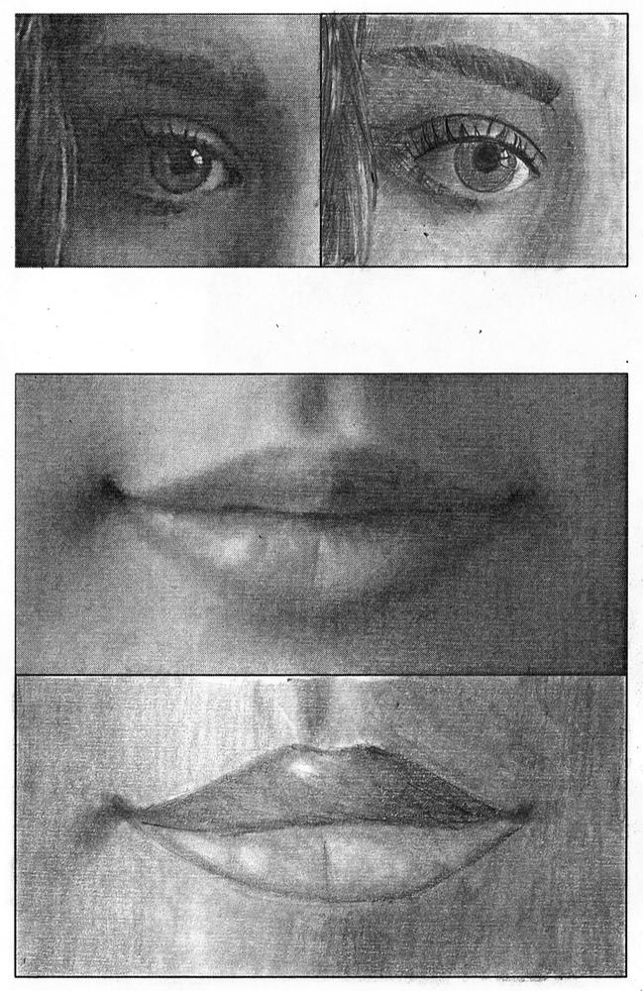
What are we
doing today?
የፊት ክፍሎችን በመሳል ሶስት አቅጣጫዊ እንዲሆኑ እንጥላቸዋለን።
سنقوم برسم أجزاء الوجه وتظليلها لتصبح ثلاثية الأبعاد.
Dibuixarem les parts de la cara i les ombrejarem perquè siguin tridimensionals.
我们将画出脸部的各个部分，并给它们添加阴影，使它们看起来有三维效果。
قسمت های صورت را می کشیم و سایه می زنیم تا سه بعدی شوند.
हम चेहरे के भागों को चित्रित करेंगे और उन्हें त्रि-आयामी बनाने के लिए छायांकित करेंगे।
顔の各パーツを描き、陰影を付けて立体的に表現していきます。
얼굴의 각 부분을 그리고 음영을 넣어 3차원적으로 표현해 보겠습니다.
Em ê perçeyên rû xêz bikin û wan sê-alî bikin.
Vamos desenhar as partes do rosto e sombreá-las para que fiquem tridimensionais.
ਅਸੀਂ ਚਿਹਰੇ ਦੇ ਭਾਗਾਂ ਨੂੰ ਖਿੱਚਣ ਜਾ ਰਹੇ ਹਾਂ ਅਤੇ ਉਹਨਾਂ ਨੂੰ ਤਿੰਨ ਅਯਾਮੀ ਹੋਣ ਲਈ ਸ਼ੇਡ ਕਰਨ ਜਾ ਰਹੇ ਹਾਂ।
Мы нарисуем части лица и затеним их, чтобы они стали трехмерными.
Waxaanu sawiri doonaa qaybaha wejiga oo aanu hadhaynaa si ay u noqdaan kuwo saddex geesood ah.
Vamos a dibujar las partes de la cara y sombrearlas para que sean tridimensionales.
Tutachora sehemu za uso na kuziweka kivuli ziwe za pande tatu.
Iguguhit natin ang mga bahagi ng mukha at liliman ang mga ito upang maging tatlong dimensyon.
Yüzün bölümlerini çizip üç boyutlu hale getireceğiz.
Ми збираємося намалювати частини обличчя та заштрихувати їх, щоб вони були тривимірними.
Chúng ta sẽ vẽ các bộ phận của khuôn mặt và tô bóng chúng để chúng trông ba chiều.
We are going to draw the parts of the face and shade them to be three dimensional.
Notes:
Current Art 10 languages next to English, Summer 2025 generated on 8/12/2025
We are going to draw the parts of the face and shade them to be three dimensional.
===
shqiptare - Albanian
Ne do të vizatojmë pjesët e fytyrës dhe do t'i hijezojmë ato që të jenë tre dimensionale.
አማርኛ - Amharic
የፊት ክፍሎችን በመሳል ሶስት አቅጣጫዊ እንዲሆኑ እንጥላቸዋለን።
عربي - Arabic
سنقوم برسم أجزاء الوجه وتظليلها لتصبح ثلاثية الأبعاد.
հայերեն - Armenian
Մենք պատրաստվում ենք դեմքի մասերը գծել և ստվերել դրանք եռաչափ լինելու համար։
Català - Catalan
Dibuixarem les parts de la cara i les ombrejarem perquè siguin tridimensionals.
中文 - Chinese
我们将画出脸部的各个部分，并给它们添加阴影，使它们看起来有三维效果。
Nederlands - Dutch
We gaan de delen van het gezicht tekenen en ze driedimensionaal arceren.
فارسی - Farsi
قسمت های صورت را می کشیم و سایه می زنیم تا سه بعدی شوند.
Français - French
Nous allons dessiner les parties du visage et les ombrer pour qu'elles soient en trois dimensions.
Deutsch - German
Wir werden die Teile des Gesichts zeichnen und sie dreidimensional schattieren.
ગુજરાતી - Gujarati
અમે ચહેરાના ભાગોને દોરવા જઈ રહ્યા છીએ અને તેમને ત્રિ-પરિમાણીય બનાવવા માટે શેડ કરીશું.
हिंदी - Hindi
हम चेहरे के भागों को चित्रित करेंगे और उन्हें त्रि-आयामी बनाने के लिए छायांकित करेंगे।
Italiano - Italian
Disegneremo le parti del viso e le ombreggeremo in modo che siano tridimensionali.
日本語 - Japanese
顔の各パーツを描き、陰影を付けて立体的に表現していきます。
한국어 - Korean
얼굴의 각 부분을 그리고 음영을 넣어 3차원적으로 표현해 보겠습니다.
Kurdî - Kurdish
Em ê perçeyên rû xêz bikin û wan sê-alî bikin.
Melayu - Malay
Kami akan melukis bahagian muka dan lorekkannya menjadi tiga dimensi.
മലയാളം - Malayalam
ഞങ്ങൾ മുഖത്തിൻ്റെ ഭാഗങ്ങൾ വരച്ച് ത്രിമാനമായി തണലാക്കാൻ പോകുന്നു.
नेपाली - Nepali
हामी अनुहारका भागहरू कोर्न जाँदैछौं र तिनीहरूलाई त्रि-आयामी हुन छायाँ दिन्छौं।
پښتو - Pashto
موږ به د مخ برخې رسم کړو او سیوري به یې درې اړخیزه وي.
Português - Portuguese
Vamos desenhar as partes do rosto e sombreá-las para que fiquem tridimensionais.
ਪੰਜਾਬੀ - Punjabi
ਅਸੀਂ ਚਿਹਰੇ ਦੇ ਭਾਗਾਂ ਨੂੰ ਖਿੱਚਣ ਜਾ ਰਹੇ ਹਾਂ ਅਤੇ ਉਹਨਾਂ ਨੂੰ ਤਿੰਨ ਅਯਾਮੀ ਹੋਣ ਲਈ ਸ਼ੇਡ ਕਰਨ ਜਾ ਰਹੇ ਹਾਂ।
Русский - Russian
Мы нарисуем части лица и затеним их, чтобы они стали трехмерными.
српски - Serbian
Нацртаћемо делове лица и осенчити их да буду тродимензионални.
Soomaali - Somali
Waxaanu sawiri doonaa qaybaha wejiga oo aanu hadhaynaa si ay u noqdaan kuwo saddex geesood ah.
Español - Spanish
Vamos a dibujar las partes de la cara y sombrearlas para que sean tridimensionales.
basa Sunda - Sundanese
Kami ngagambar bagian-bagian raray sareng ngiuhan aranjeunna janten tilu diménsi.
kiswahili - Swahili
Tutachora sehemu za uso na kuziweka kivuli ziwe za pande tatu.
svenska - Swedish
Vi ska rita delarna av ansiktet och skugga dem för att vara tredimensionella.
Tagalog
Iguguhit natin ang mga bahagi ng mukha at liliman ang mga ito upang maging tatlong dimensyon.
தமிழ் - Tamil
முகத்தின் பாகங்களை வரைந்து முப்பரிமாணமாக நிழலாடப் போகிறோம்.
แบบไทย - Thai
เราจะวาดส่วนต่างๆ ของใบหน้าและลงเงาให้เป็นสามมิติ
Türkçe - Turkish
Yüzün bölümlerini çizip üç boyutlu hale getireceğiz.
Українська - Ukrainian
Ми збираємося намалювати частини обличчя та заштрихувати їх, щоб вони були тривимірними.
اردو - Urdu
ہم چہرے کے حصوں کو کھینچنے جا رہے ہیں اور انہیں تین جہتی ہونے کے لئے سایہ کرنے جا رہے ہیں۔
Tiếng Việt - Vietnamese
Chúng ta sẽ vẽ các bộ phận của khuôn mặt và tô bóng chúng để chúng trông ba chiều.

Slide 3
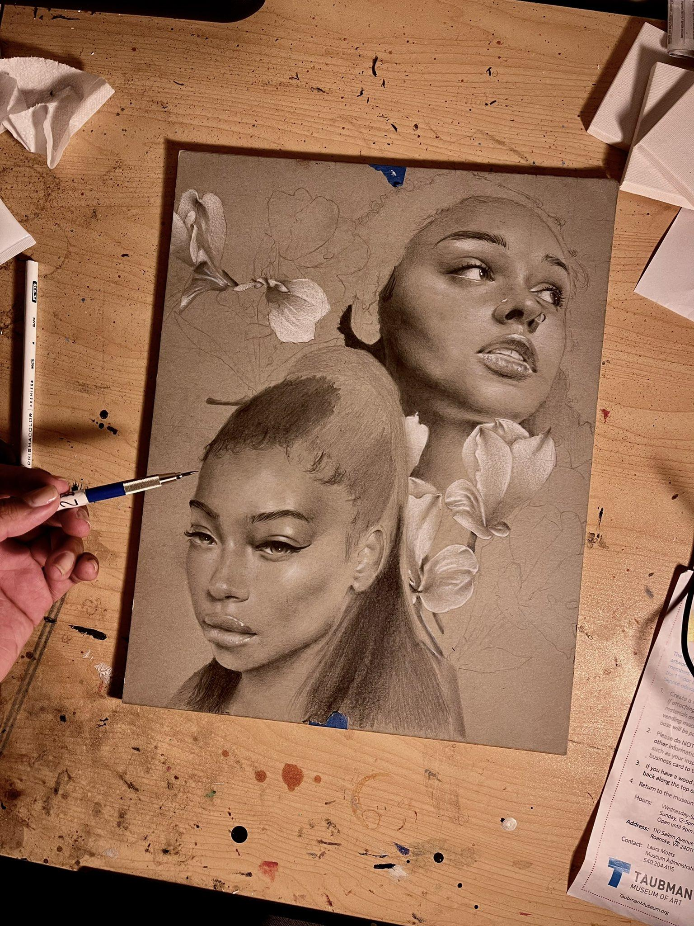
Bryce Cobb
@BryceCobbs
(Virginia, US)
2021

Slide 4
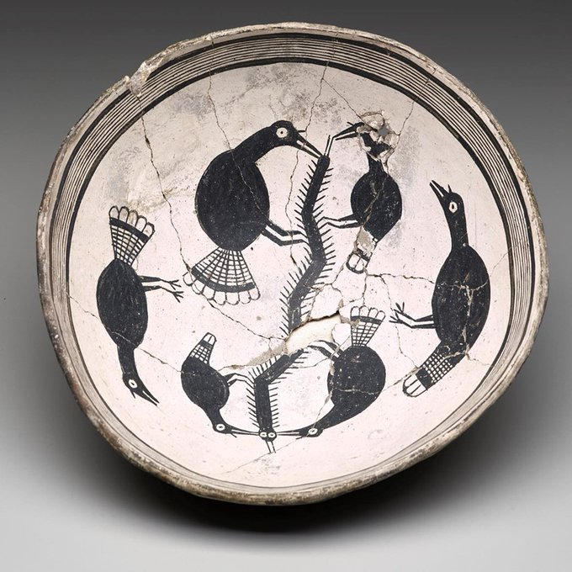
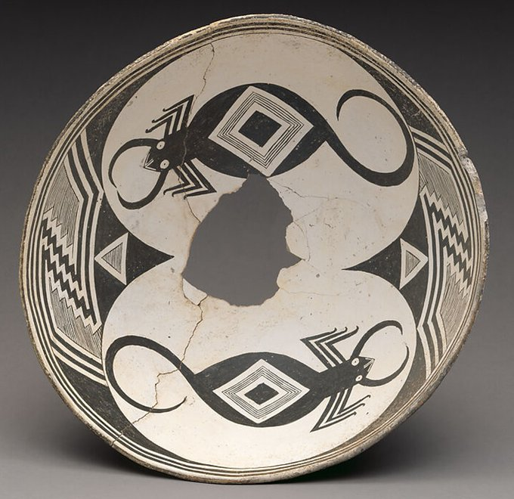
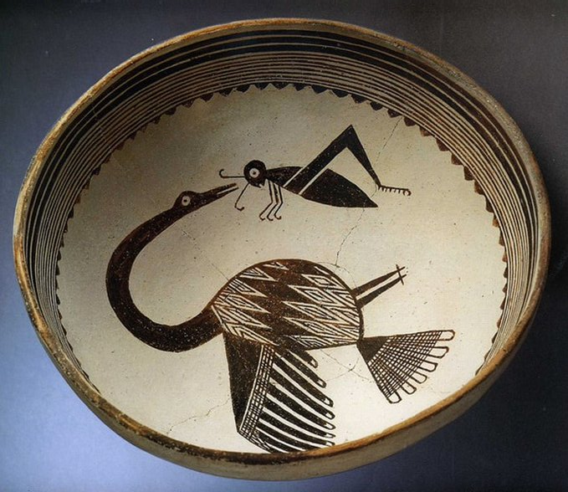
Bowls from the Mimbres Valley of New Mexico, c 1000

Slide 5
Joanne (Seohyun) Nam @inlander
(Korea → Los Angeles)
Oil on wood
2019

Slide 6
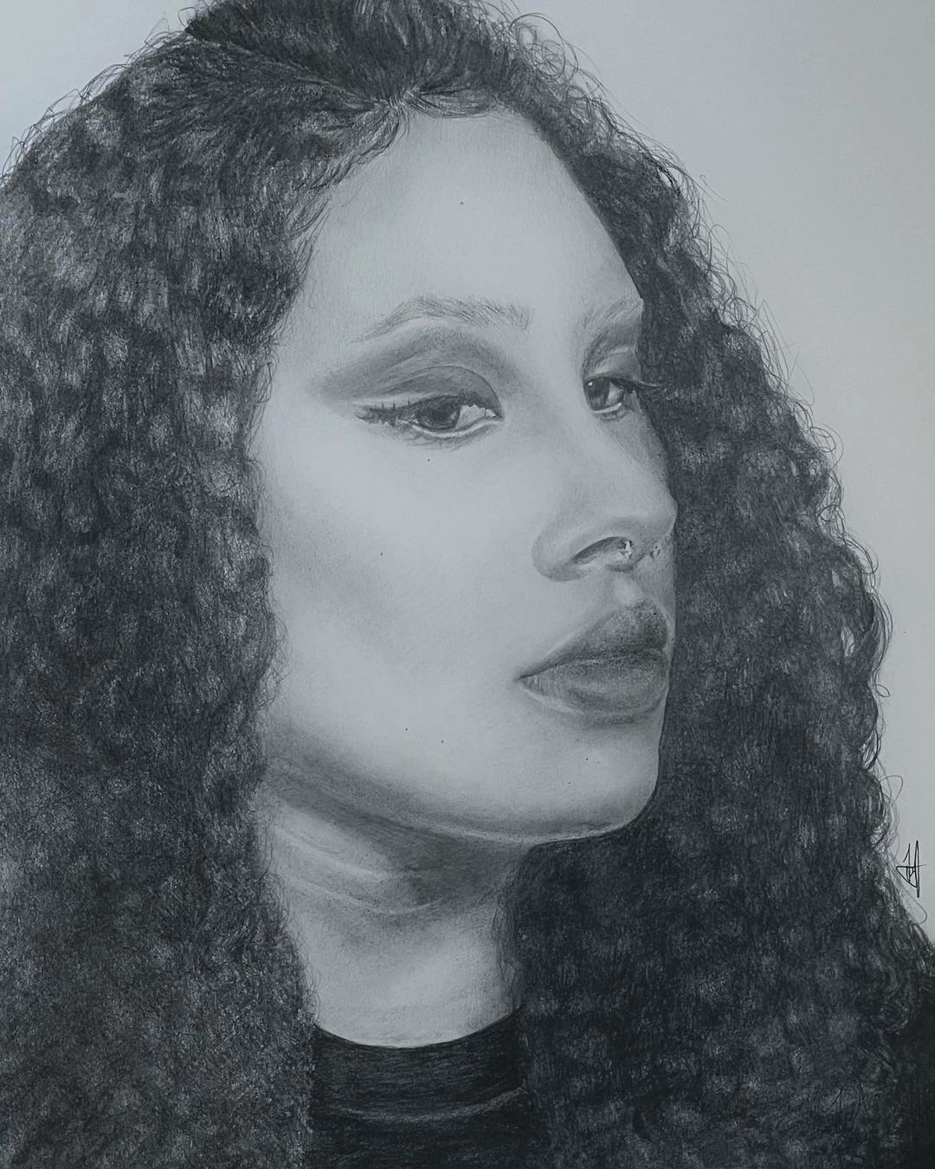
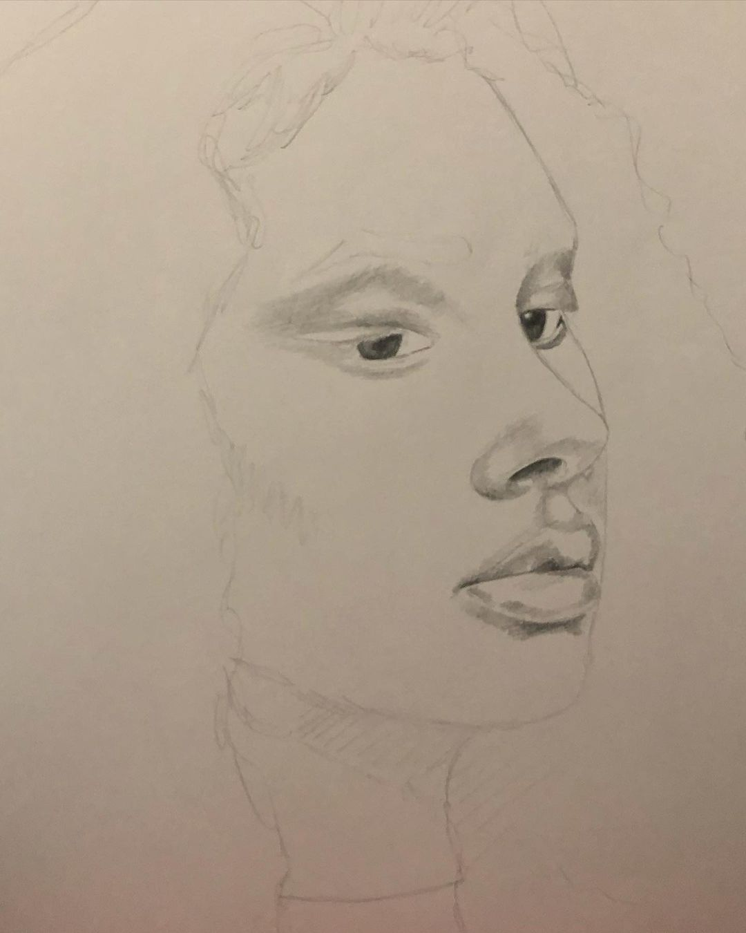
Former Citadel student
Ty Loppie
(@ty_the_pie)
Self-portrait
2021

Slide 7
An Incomplete Manifesto for Growth - Bruce Mau
(www.brucemaudesign.com)
4. Love your experiments (as you would an ugly child).
Joy is the engine of growth. Exploit the liberty in casting your work as beautiful experiments, iterations, attempts, trials, and errors. Take the long view and allow yourself the fun of failure every day.

Slide 9
Work in progress
በሂደት ላይ ያለ ስራ
العمل قيد التقدم
Treball en curs
正在进行中
کار در حال انجام است
कार्य प्रगति पर है
進行中
진행 중인 작업
Kar berdewam e
Trabalho em andamento
ਕੰਮ ਚੱਲ ਰਿਹਾ ਹੈ
Работа в процессе
Shaqada ayaa socota
Trabajo en progreso
Kazi inaendelea
Kasalukuyang ginagawa
Çalışma devam ediyor
Робота в процесі
Công việc đang tiến hành
Notes:
Current Art 10 languages centred next to English, Summer 2025 generated on 8/9/2025
Work in progress
===
shqiptare - Albanian
Puna në vazhdim
አማርኛ - Amharic
በሂደት ላይ ያለ ስራ
عربي - Arabic
العمل قيد التقدم
հայերեն - Armenian
Աշխատանքն ընթացքի մեջ է
Català - Catalan
Treball en curs
中文 - Chinese
正在进行中
Nederlands - Dutch
Werk in uitvoering
فارسی - Farsi
کار در حال انجام است
Français - French
Travaux en cours
Deutsch - German
In Arbeit
ગુજરાતી - Gujarati
કામ ચાલુ છે
हिंदी - Hindi
कार्य प्रगति पर है
Italiano - Italian
Lavori in corso
日本語 - Japanese
進行中
한국어 - Korean
진행 중인 작업
Kurdî - Kurdish
Kar berdewam e
Melayu - Malay
Kerja sedang berjalan
മലയാളം - Malayalam
പണി പുരോഗമിക്കുന്നു
नेपाली - Nepali
काम भइरहेको छ
پښتو - Pashto
کار روان دی
Português - Portuguese
Trabalho em andamento
ਪੰਜਾਬੀ - Punjabi
ਕੰਮ ਚੱਲ ਰਿਹਾ ਹੈ
Русский - Russian
Работа в процессе
српски - Serbian
Радови у току
Soomaali - Somali
Shaqada ayaa socota
Español - Spanish
Trabajo en progreso
basa Sunda - Sundanese
Gawé dina kamajuan
kiswahili - Swahili
Kazi inaendelea
svenska - Swedish
Arbete pågår
Tagalog
Kasalukuyang ginagawa
தமிழ் - Tamil
வேலை நடந்து கொண்டிருக்கிறது
แบบไทย - Thai
งานที่กำลังดำเนินการอยู่
Türkçe - Turkish
Çalışma devam ediyor
Українська - Ukrainian
Робота в процесі
اردو - Urdu
کام جاری ہے۔
Tiếng Việt - Vietnamese
Công việc đang tiến hành

Slide 10
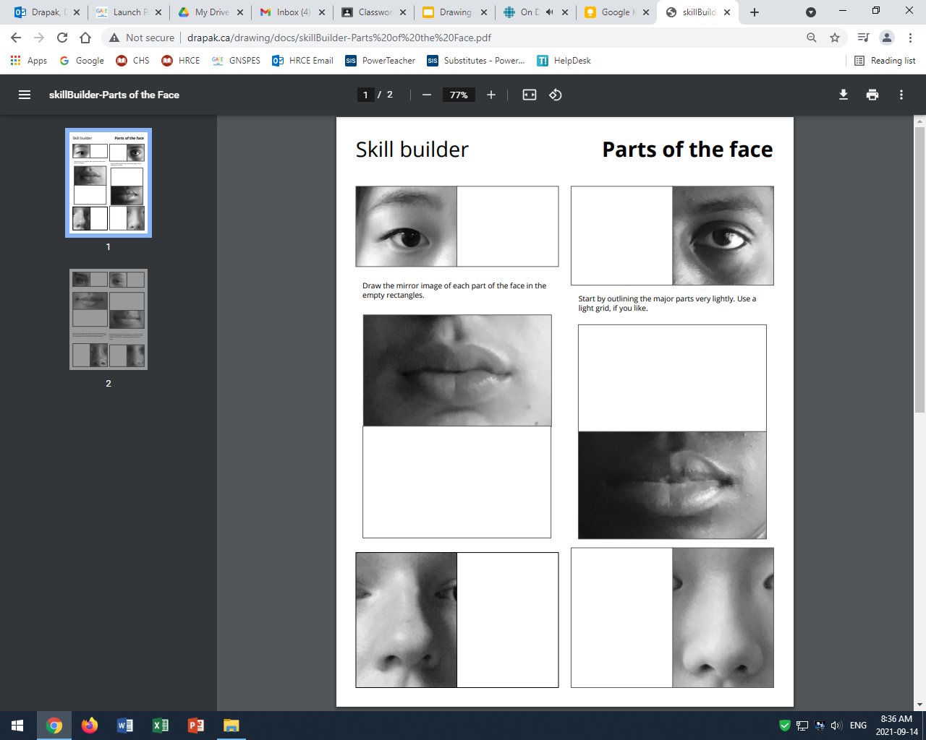
Observing the shadows of an eye
የዓይንን ጥላዎች መመልከት
مراقبة ظلال العين
Observant les ombres d'un ull
观察眼睛的阴影
مشاهده سایه های یک چشم
आँख की परछाई का अवलोकन करना
目の影を観察する
눈의 그림자를 관찰하다
Çavdêriya siya çavan
Observando as sombras de um olho
ਅੱਖ ਦੇ ਪਰਛਾਵੇਂ ਦਾ ਨਿਰੀਖਣ ਕਰਨਾ
Наблюдение за тенями глаза
U fiirsashada hooska isha
Observando las sombras de un ojo
Kuchunguza vivuli vya jicho
Pagmamasid sa anino ng isang mata
Bir gözün gölgelerini gözlemlemek
Спостереження за тінями ока
Quan sát bóng tối của mắt
Notes:
Current Art 10 languages centred next to English, Summer 2025 generated on 8/12/2025
Observing the shadows of an eye
===
shqiptare - Albanian
Vëzhgimi i hijeve të syrit
አማርኛ - Amharic
የዓይንን ጥላዎች መመልከት
عربي - Arabic
مراقبة ظلال العين
հայերեն - Armenian
Դիտարկելով աչքի ստվերները
Català - Catalan
Observant les ombres d'un ull
中文 - Chinese
观察眼睛的阴影
Nederlands - Dutch
Het observeren van de schaduwen van een oog
فارسی - Farsi
مشاهده سایه های یک چشم
Français - French
Observer les ombres d'un œil
Deutsch - German
Beobachtung der Schatten eines Auges
ગુજરાતી - Gujarati
આંખના પડછાયાઓનું અવલોકન
हिंदी - Hindi
आँख की परछाई का अवलोकन करना
Italiano - Italian
Osservare le ombre di un occhio
日本語 - Japanese
目の影を観察する
한국어 - Korean
눈의 그림자를 관찰하다
Kurdî - Kurdish
Çavdêriya siya çavan
Melayu - Malay
Memerhati bayang-bayang mata
മലയാളം - Malayalam
ഒരു കണ്ണിൻ്റെ നിഴലുകൾ നിരീക്ഷിക്കുന്നു
नेपाली - Nepali
आँखाको छायाँ हेर्दै
پښتو - Pashto
د سترګو سیوري مشاهده کول
Português - Portuguese
Observando as sombras de um olho
ਪੰਜਾਬੀ - Punjabi
ਅੱਖ ਦੇ ਪਰਛਾਵੇਂ ਦਾ ਨਿਰੀਖਣ ਕਰਨਾ
Русский - Russian
Наблюдение за тенями глаза
српски - Serbian
Посматрајући сенке ока
Soomaali - Somali
U fiirsashada hooska isha
Español - Spanish
Observando las sombras de un ojo
basa Sunda - Sundanese
Niténan kalangkang panon
kiswahili - Swahili
Kuchunguza vivuli vya jicho
svenska - Swedish
Att observera ögats skuggor
Tagalog
Pagmamasid sa anino ng isang mata
தமிழ் - Tamil
கண்ணின் நிழல்களைக் கவனித்தல்
แบบไทย - Thai
การสังเกตเงาของดวงตา
Türkçe - Turkish
Bir gözün gölgelerini gözlemlemek
Українська - Ukrainian
Спостереження за тінями ока
اردو - Urdu
آنکھ کے سائے کا مشاہدہ کرنا
Tiếng Việt - Vietnamese
Quan sát bóng tối của mắt

Slide 12
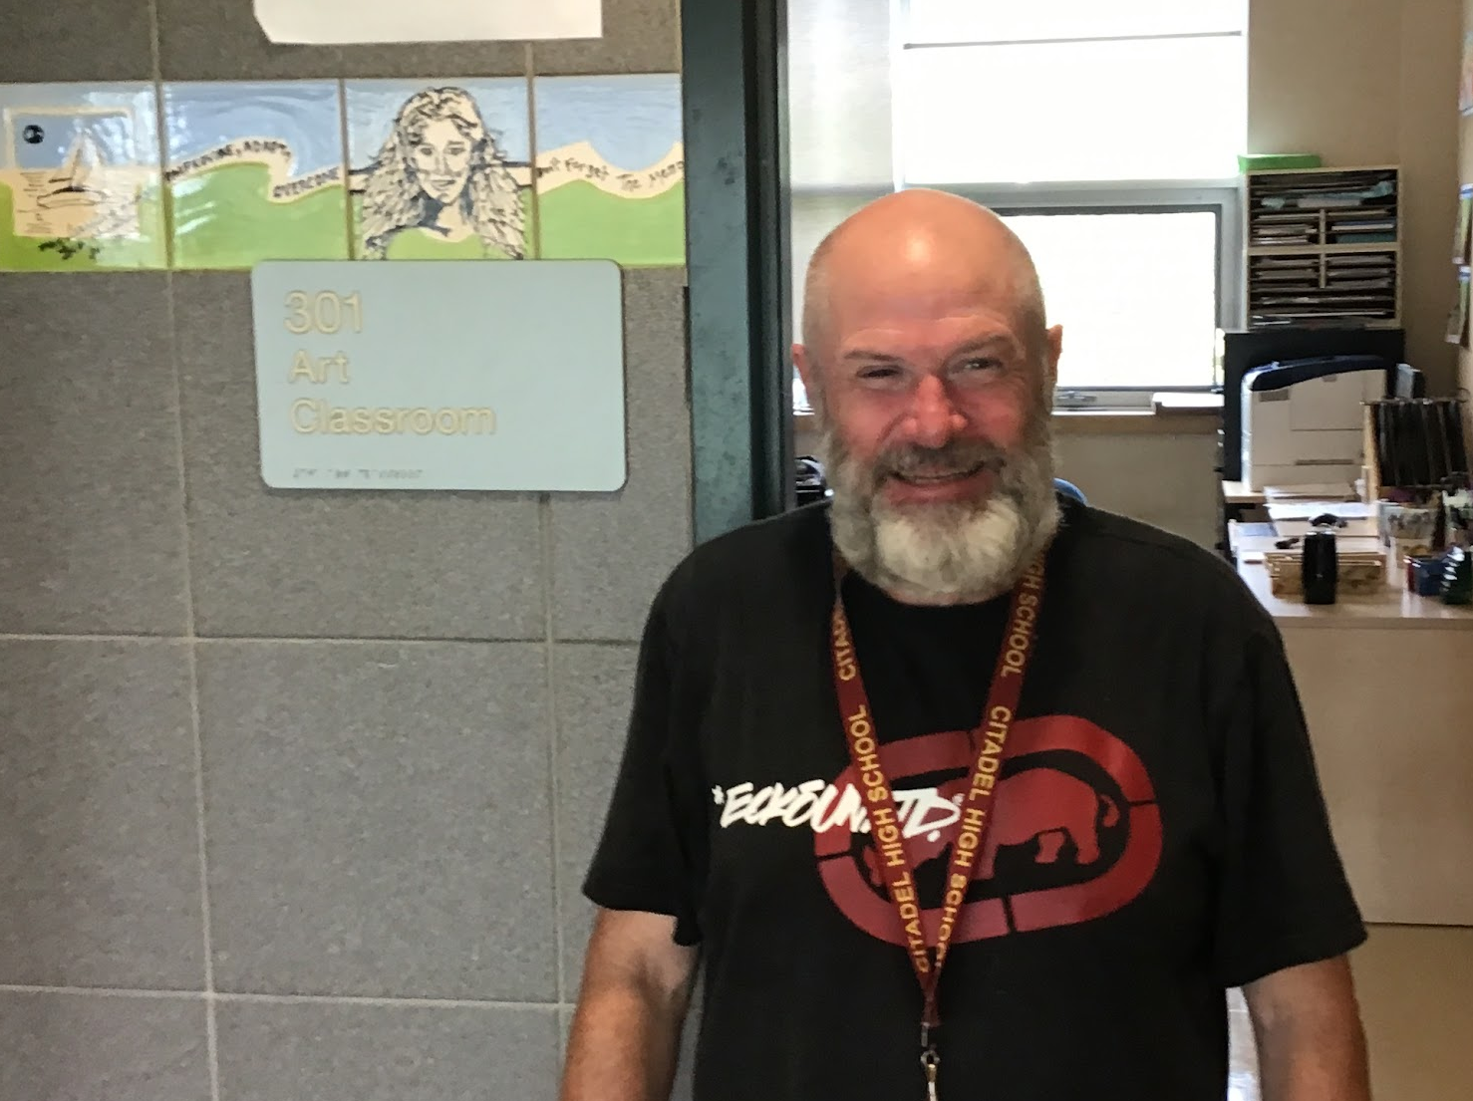
Our caretakers make this school livable!
They keep the building operating, but they also help out with a million other things.
የእኛ ተንከባካቢዎች ይህንን ትምህርት ቤት ለኑሮ ምቹ ያደርጉታል!
إن القائمين على رعايتنا يجعلون هذه المدرسة صالحة للعيش!
Els nostres cuidadors fan que aquesta escola sigui habitable!
我们的看护人员让这所学校变得宜居！
سرایداران ما این مدرسه را قابل زندگی می کنند!
हमारे देखभालकर्ता इस स्कूल को रहने योग्य बनाते हैं!
私たちの管理人のおかげで、この学校は住みやすい環境になりました!
우리 학교 관리인들 덕분에 이 학교는 살기 좋은 곳이 되었습니다!
Xêrxwazên me vê dibistanê didin jiyandin!
Nossos zeladores tornam esta escola habitável!
ਸਾਡੇ ਦੇਖਭਾਲ ਕਰਨ ਵਾਲੇ ਇਸ ਸਕੂਲ ਨੂੰ ਰਹਿਣ ਯੋਗ ਬਣਾਉਂਦੇ ਹਨ!
Наши смотрители делают эту школу пригодной для жизни!
Daryeelayaasheena waxay ka dhigaan dugsigan mid lagu noolaan karo!
¡Nuestros conserjes hacen que esta escuela sea habitable!
Walezi wetu hufanya shule hii iweze kuishi!
Ginagawa ng aming mga tagapag-alaga ang paaralang ito na matitirahan!
Bakıcılarımız bu okulu yaşanabilir kılıyor!
Наші доглядачі роблять цю школу придатною для життя!
Đội ngũ chăm sóc của chúng tôi làm cho ngôi trường này trở nên đáng sống!
Rick Caldwell - Keeping things clean, keeping people happy
Notes:
Current Art 10 languages shortened next to English, Summer 2025 generated on 8/21/2025
Our caretakers make this school livable! They keep the building operating, but they also help out with a million other things.
Shortened text:
Our caretakers make this school livable!
===
shqiptare - Albanian
Kujdestarët tanë e bëjnë këtë shkollë të jetueshme! Ata e mbajnë ndërtesën në funksion, por ndihmojnë edhe me një milion gjëra të tjera.
አማርኛ - Amharic
የእኛ ተንከባካቢዎች ይህንን ትምህርት ቤት ለኑሮ ምቹ ያደርጉታል! ሕንፃው እንዲሠራ ያደርጋሉ, ነገር ግን በሚሊዮን በሚቆጠሩ ሌሎች ነገሮች ይረዳሉ.
عربي - Arabic
رعايتنا تجعل هذه المدرسة صالحة للسكن! فهم يحافظون على استمرارية المبنى، ويساعدون أيضًا في أمور أخرى كثيرة.
հայերեն - Armenian
Մեր խնամակալները դարձնում են այս դպրոցը ապրելու համար: Նրանք շարունակում են շենքը գործել, բայց նաև օգնում են միլիոնավոր այլ բաներով:
Català - Catalan
Els nostres cuidadors fan que aquesta escola sigui habitable! Mantenen l'edifici en funcionament, però també ajuden amb un milió de coses més.
中文 - Chinese
我们的管理员让这所学校变得宜居！他们不仅维护着学校的正常运转，还帮了我们很多其他的忙。
Nederlands - Dutch
Onze beheerders maken deze school leefbaar! Ze houden het gebouw draaiende, maar helpen ook met een miljoen andere dingen.
فارسی - Farsi
سرایداران ما این مدرسه را قابل زندگی می کنند! آنها ساختمان را در حال فعال نگه می دارند، اما در مورد میلیون ها چیز دیگر نیز کمک می کنند.
Français - French
Nos concierges rendent cette école agréable à vivre ! Ils assurent le fonctionnement du bâtiment, mais ils apportent aussi leur aide dans bien d'autres domaines.
Deutsch - German
Unsere Hausmeister machen diese Schule lebenswert! Sie halten das Gebäude in Betrieb, helfen aber auch bei unzähligen anderen Dingen.
ગુજરાતી - Gujarati
અમારા કેરટેકર્સ આ શાળાને રહેવા યોગ્ય બનાવે છે! તેઓ બિલ્ડિંગને કાર્યરત રાખે છે, પરંતુ તેઓ અન્ય લાખો વસ્તુઓમાં પણ મદદ કરે છે.
हिंदी - Hindi
हमारे केयरटेकर इस स्कूल को रहने लायक बनाते हैं! वे इमारत को चालू रखते हैं, और साथ ही लाखों दूसरे कामों में भी मदद करते हैं।
Italiano - Italian
I nostri custodi rendono questa scuola vivibile! Mantengono l'edificio operativo, ma danno una mano anche in un milione di altre cose.
日本語 - Japanese
管理人のおかげで、この学校は住みやすい環境になっています！建物の維持管理はもちろんのこと、その他にも数え切れないほどのお手伝いをしてくれています。
한국어 - Korean
우리 관리인들은 이 학교를 살기 좋은 곳으로 만들어 줍니다! 건물 운영은 물론, 다른 수많은 일에도 도움을 줍니다.
Kurdî - Kurdish
Xêrxwazên me vê dibistanê didin jiyandin! Ew avahî dixebitînin, lê ew di heman demê de bi mîlyon tiştên din re jî dibin alîkar.
Melayu - Malay
Penjaga kami menjadikan sekolah ini sesuai untuk didiami! Mereka memastikan bangunan itu beroperasi, tetapi mereka juga membantu dengan sejuta perkara lain.
മലയാളം - Malayalam
ഞങ്ങളുടെ പരിചാരകർ ഈ സ്‌കൂളിനെ താമസയോഗ്യമാക്കുന്നു! അവർ കെട്ടിടത്തിൻ്റെ പ്രവർത്തനം നിലനിർത്തുന്നു, എന്നാൽ മറ്റ് ഒരു ദശലക്ഷം കാര്യങ്ങൾക്ക് അവർ സഹായിക്കുന്നു.
नेपाली - Nepali
हाम्रा हेरचाहकर्ताहरूले यस विद्यालयलाई बस्न योग्य बनाउँछन्! तिनीहरू भवन सञ्चालनमा राख्छन्, तर तिनीहरूले लाखौं अन्य चीजहरूमा पनि मद्दत गर्छन्।
پښتو - Pashto
زموږ ساتونکي دا ښوونځی د ژوند کولو وړ کوي! دوی ودانۍ فعاله ساتي، مګر دوی د یو ملیون نورو شیانو سره هم مرسته کوي.
Português - Portuguese
Nossos zeladores tornam esta escola habitável! Eles mantêm o prédio funcionando, mas também ajudam com um milhão de outras coisas.
ਪੰਜਾਬੀ - Punjabi
ਸਾਡੇ ਦੇਖਭਾਲ ਕਰਨ ਵਾਲੇ ਇਸ ਸਕੂਲ ਨੂੰ ਰਹਿਣ ਯੋਗ ਬਣਾਉਂਦੇ ਹਨ! ਉਹ ਇਮਾਰਤ ਨੂੰ ਚਾਲੂ ਰੱਖਦੇ ਹਨ, ਪਰ ਉਹ ਲੱਖਾਂ ਹੋਰ ਚੀਜ਼ਾਂ ਨਾਲ ਵੀ ਮਦਦ ਕਰਦੇ ਹਨ।
Русский - Russian
Наши смотрители делают эту школу комфортной для жизни! Они следят за тем, чтобы здание работало, но также помогают в миллионе других дел.
српски - Serbian
Наши старатељи чине ову школу погодном за живот! Они одржавају зграду у функцији, али и помажу око милион других ствари.
Soomaali - Somali
Daryeelayaasheena waxay ka dhigaan dugsigan mid lagu noolaan karo! Waxay sii wadaan in dhismaha uu shaqeeyo, laakiin sidoo kale waxay ku caawiyaan hal milyan oo shay oo kale.
Español - Spanish
¡Nuestros conserjes hacen que esta escuela sea habitable! Mantienen el edificio en funcionamiento, pero también ayudan con un sinfín de cosas más.
basa Sunda - Sundanese
Penjaga urang ngajantenkeun sakola ieu tiasa hirup! Aranjeunna tetep operasi wangunan, tapi maranéhna ogé mantuan kaluar kalawan sajuta hal séjén.
kiswahili - Swahili
Walezi wetu hufanya shule hii iweze kuishi! Wanaweka jengo likifanya kazi, lakini pia wanasaidia na vitu vingine milioni.
svenska - Swedish
Våra vaktmästare gör denna skola beboelig! De håller byggnaden igång, men de hjälper också till med en miljon andra saker.
Tagalog
Ginagawa ng aming mga tagapag-alaga ang paaralang ito na matitirahan! Pinapanatili nilang gumagana ang gusali, ngunit tumutulong din sila sa isang milyong iba pang bagay.
தமிழ் - Tamil
எங்கள் பராமரிப்பாளர்கள் இந்த பள்ளியை வாழக்கூடியதாக ஆக்குகிறார்கள்! அவர்கள் கட்டிடத்தை தொடர்ந்து செயல்படுகிறார்கள், ஆனால் அவர்கள் ஒரு மில்லியன் மற்ற விஷயங்களுக்கும் உதவுகிறார்கள்.
แบบไทย - Thai
ผู้ดูแลของเราทำให้โรงเรียนนี้น่าอยู่! พวกเขาดูแลอาคารให้ใช้งานได้ดีอยู่เสมอ แถมยังช่วยเหลือเรื่องอื่นๆ อีกเป็นล้านๆ อย่างด้วย
Türkçe - Turkish
Bakıcılarımız bu okulu yaşanabilir kılıyor! Binanın çalışır durumda kalmasını sağlamanın yanı sıra milyonlarca başka işte de yardımcı oluyorlar.
Українська - Ukrainian
Наші доглядачі роблять цю школу придатною для життя! Вони підтримують будівлю в робочому стані, але вони також допомагають з мільйоном інших речей.
اردو - Urdu
ہمارے نگراں اس اسکول کو رہنے کے قابل بناتے ہیں! وہ عمارت کو چلتے رہتے ہیں، لیکن وہ دس لاکھ دوسری چیزوں میں بھی مدد کرتے ہیں۔
Tiếng Việt - Vietnamese
Đội ngũ quản lý của chúng tôi giúp ngôi trường này trở nên đáng sống! Họ không chỉ duy trì hoạt động của tòa nhà mà còn giúp đỡ hàng triệu việc khác.

Slide 13
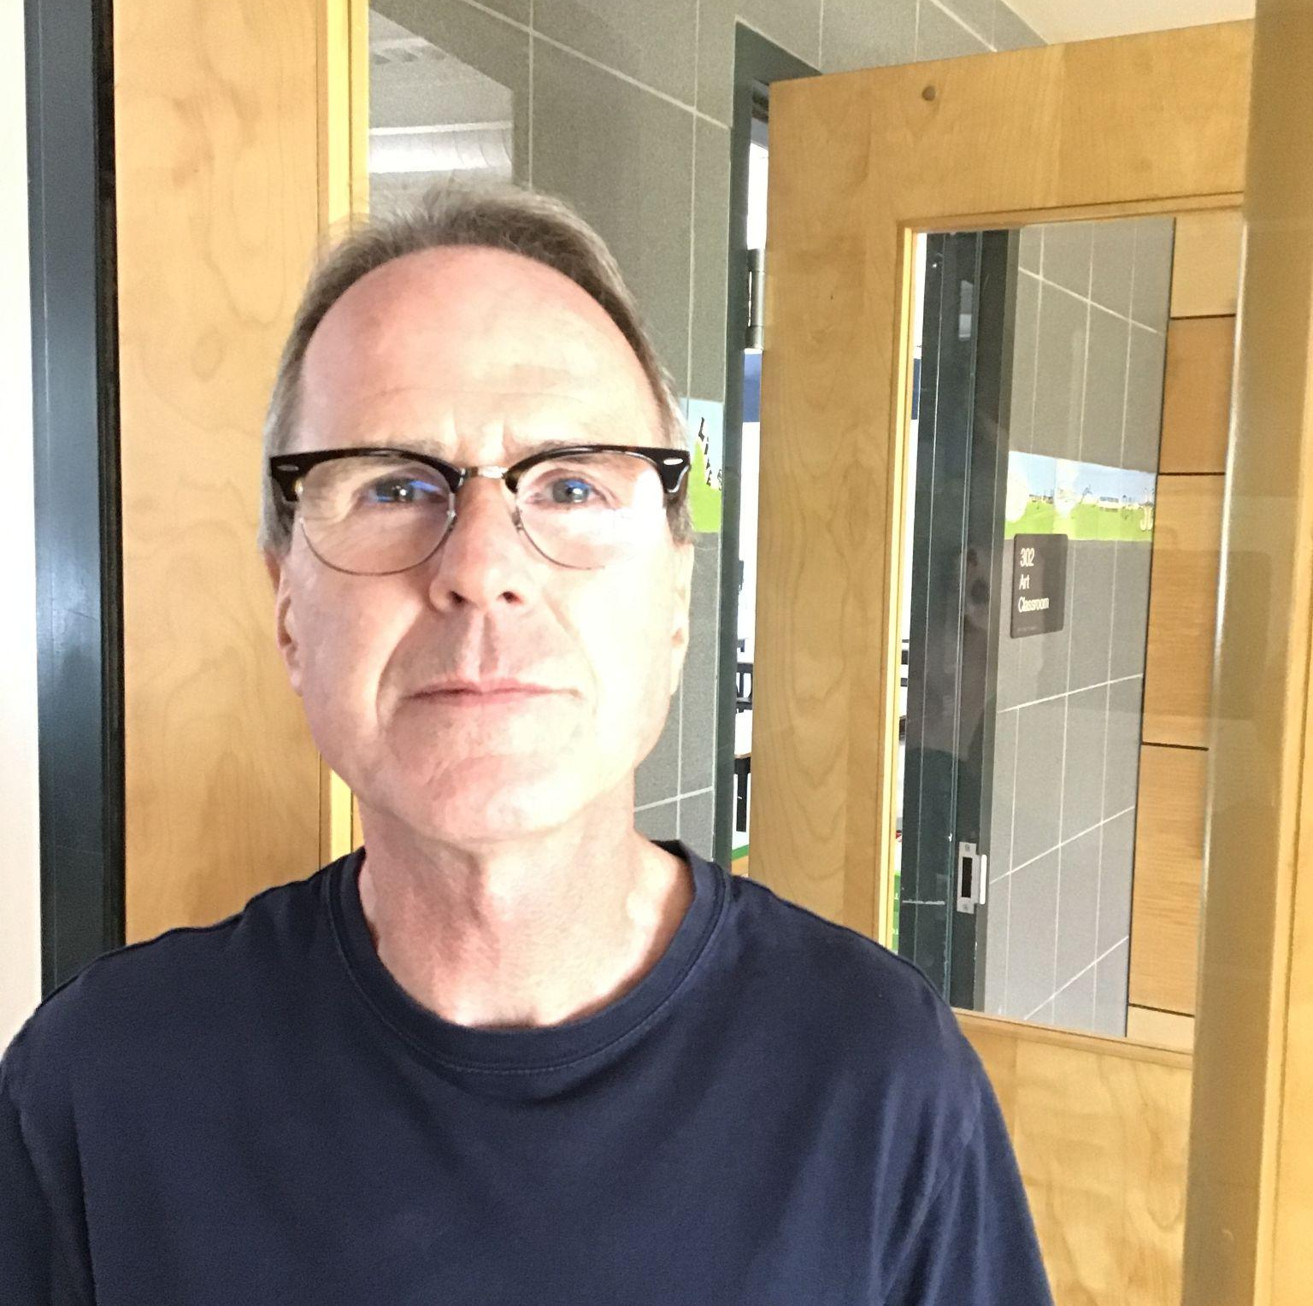
Our caretakers go above and beyond!
This school is nearly 20 years old. But it does not look like it.
የእኛ ተንከባካቢዎች በላይ እና ከዚያ በላይ ናቸው!
عمال الرعاية لدينا يبذلون قصارى جهدهم!
Els nostres cuidadors van més enllà!
我们的看护人员竭尽全力！
مراقبان ما فراتر از آن هستند!
हमारे देखभालकर्ता इससे भी आगे जाते हैं!
私たちの管理人は期待以上の働きをします！
우리 관리인들은 정말 최선을 다해요!
Parêzgerên me ji jor û pêve diçin!
Nossos cuidadores vão além!
ਸਾਡੇ ਦੇਖਭਾਲ ਕਰਨ ਵਾਲੇ ਉੱਪਰ ਅਤੇ ਪਰੇ ਜਾਂਦੇ ਹਨ!
Наши сиделки делают все возможное и даже больше!
Daryeelayaasheenu way ka sarreeyaan oo way dhaafeen!
¡Nuestros cuidadores van más allá!
Walezi wetu wanaenda juu na zaidi!
Ang aming mga tagapag-alaga ay higit at higit pa!
Bakıcılarımız her zaman ellerinden gelenin fazlasını yapıyorlar!
Наші опікуни роблять все можливе!
Người chăm sóc của chúng tôi luôn nỗ lực hết mình!
Tom Burke - Making things sparkle
Notes:
Current Art 10 languages shortened next to English, Summer 2025 generated on 9/12/2025
Our caretakers go above and beyond! This school is nearly 20 years old. But it does not look like it. Tom makes things sparkle.
Shortened text:
Our caretakers go above and beyond!
===
shqiptare - Albanian
Kujdestarët tanë shkojnë përtej dhe përtej! Kjo shkollë është gati 20 vjeçare. Por nuk duket kështu. Tom i bën gjërat të shkëlqejnë.
አማርኛ - Amharic
የእኛ ተንከባካቢዎች በላይ እና ከዚያ በላይ ናቸው! ይህ ትምህርት ቤት 20 ዓመት ሊሞላው ነው። ግን አይመስልም። ቶም ነገሮችን ብሩህ ያደርገዋል።
عربي - Arabic
رعايتنا تبذل قصارى جهدها! هذه المدرسة عمرها يقارب العشرين عامًا. لكن لا يبدو الأمر كذلك. توم يجعل كل شيء متألقًا.
հայերեն - Armenian
Մեր խնամակալներն ավելի ու ավելի են գնում: Այս դպրոցը մոտ 20 տարեկան է։ Բայց դա նման չէ: Թոմը իրերը փայլեցնում է:
Català - Catalan
Els nostres cuidadors van més enllà! Aquesta escola té gairebé 20 anys. Però no ho sembla. Tom fa brillar les coses.
中文 - Chinese
我们的管理员们真是太棒了！这所学校已经快20年了，但看起来一点也不像。汤姆让一切都焕然一新。
Nederlands - Dutch
Onze beheerders gaan tot het uiterste! Deze school bestaat bijna 20 jaar. Maar dat zie je niet zo. Tom laat alles glanzen.
فارسی - Farsi
مراقبان ما فراتر از آن هستند! این مدرسه نزدیک به 20 سال قدمت دارد. اما به نظر نمی رسد. تام همه چیز را درخشان می کند.
Français - French
Nos concierges se surpassent ! Cette école a presque 20 ans. Mais on ne dirait pas. Tom fait briller les choses.
Deutsch - German
Unsere Hausmeister geben ihr Bestes! Diese Schule ist fast 20 Jahre alt. Aber das sieht man ihr nicht an. Tom bringt alles zum Glänzen.
ગુજરાતી - Gujarati
અમારા કેરટેકર્સ ઉપર અને બહાર જાય છે! આ શાળા લગભગ 20 વર્ષ જૂની છે. પણ એવું લાગતું નથી. ટોમ વસ્તુઓને ચમકદાર બનાવે છે.
हिंदी - Hindi
हमारे केयरटेकर बहुत मेहनत करते हैं! यह स्कूल लगभग 20 साल पुराना है। लेकिन ऐसा लगता नहीं। टॉम इसे चमका देता है।
Italiano - Italian
I nostri custodi vanno oltre ogni aspettativa! Questa scuola ha quasi 20 anni. Ma non sembra. Tom fa brillare tutto.
日本語 - Japanese
私たちの管理人は期待以上の働きをしてくれます！この学校は築20年近く経っていますが、見た目にはそうは見えません。トムのおかげで、すべてがピカピカになっています。
한국어 - Korean
우리 관리인들은 정말 최고예요! 이 학교는 거의 20년이나 됐어요. 하지만 겉모습은 전혀 그렇지 않아요. 톰 덕분에 학교가 반짝반짝 빛나죠.
Kurdî - Kurdish
Parêzgerên me ji jor û pêve diçin! Ev dibistan nêzî 20 salî ye. Lê xuya nake. Tom tiştan dibiriqîne.
Melayu - Malay
Penjaga kami pergi ke atas dan seterusnya! Sekolah ini berusia hampir 20 tahun. Tetapi ia tidak kelihatan seperti itu. Tom membuat perkara berkilauan.
മലയാളം - Malayalam
ഞങ്ങളുടെ പരിചാരകർ മുകളിലേക്കും പുറത്തേക്കും പോകുന്നു! ഈ സ്കൂളിന് ഏകദേശം 20 വർഷത്തോളം പഴക്കമുണ്ട്. പക്ഷെ അത് പോലെ തോന്നുന്നില്ല. ടോം കാര്യങ്ങൾ തിളങ്ങുന്നു.
नेपाली - Nepali
हाम्रा हेरचाहकर्ताहरू माथि र बाहिर जान्छन्! यो विद्यालय करिब २० वर्ष पुरानो हो । तर त्यस्तो देखिँदैन । टमले चीजहरूलाई चम्किलो बनाउँछ।
پښتو - Pashto
زموږ ساتونکي پورته او هاخوا ځي! دا ښوونځی نږدې 20 کلن دی. خو داسې نه ښکاري. ټام شیان روښانه کوي.
Português - Portuguese
Nossos zeladores se superam! Esta escola tem quase 20 anos. Mas não parece. Tom faz tudo brilhar.
ਪੰਜਾਬੀ - Punjabi
ਸਾਡੇ ਦੇਖਭਾਲ ਕਰਨ ਵਾਲੇ ਉੱਪਰ ਅਤੇ ਪਰੇ ਜਾਂਦੇ ਹਨ! ਇਹ ਸਕੂਲ ਕਰੀਬ 20 ਸਾਲ ਪੁਰਾਣਾ ਹੈ। ਪਰ ਅਜਿਹਾ ਨਹੀਂ ਲੱਗਦਾ। ਟੌਮ ਚੀਜ਼ਾਂ ਨੂੰ ਚਮਕਦਾਰ ਬਣਾਉਂਦਾ ਹੈ।
Русский - Russian
Наши смотрители делают всё возможное и даже больше! Этой школе почти 20 лет. Но на вид это не так. Том заставляет всё сверкать.
српски - Serbian
Наши старатељи иду изнад и даље! Ова школа има скоро 20 година. Али не изгледа тако. Том чини да ствари блистају.
Soomaali - Somali
Daryeelayaasheenu way ka sarreeyaan oo way dhaafeen! Dugsigan waxa uu jiraa ku dhawaad ​​20 sano. Laakiin uma eka. Tom wuxuu sameeyaa waxyaabo dhalaalaya.
Español - Spanish
¡Nuestros conserjes se esfuerzan al máximo! Esta escuela tiene casi 20 años. Pero no lo parece. Tom hace que todo brille.
basa Sunda - Sundanese
caretakers urang buka luhur tur saluareun! Sakola ieu umurna ampir 20 taun. Tapi teu siga kitu. Tom ngajadikeun hal sparkle.
kiswahili - Swahili
Walezi wetu wanaenda juu na zaidi! Shule hii ina takriban miaka 20. Lakini haionekani kama hiyo. Tom hufanya mambo kung'aa.
svenska - Swedish
Våra vaktmästare går utöver det! Den här skolan är nästan 20 år gammal. Men det ser inte ut som det. Tom får saker att gnistra.
Tagalog
Ang aming mga tagapag-alaga ay higit at higit pa! Ang paaralang ito ay halos 20 taong gulang. Pero parang hindi naman. Ginagawa ni Tom ang mga bagay na kumikinang.
தமிழ் - Tamil
எங்கள் பராமரிப்பாளர்கள் மேலே செல்கிறார்கள்! இந்த பள்ளி சுமார் 20 ஆண்டுகள் பழமையானது. ஆனால் அது போல் தெரியவில்லை. டாம் விஷயங்களை பிரகாசமாக்குகிறது.
แบบไทย - Thai
ผู้ดูแลของเราทำงานอย่างดีเยี่ยม! โรงเรียนนี้อายุเกือบ 20 ปีแล้ว แต่ดูไม่เหมือนเลย ทอมทำให้ทุกอย่างดูเปล่งประกาย
Türkçe - Turkish
Bakıcılarımız olağanüstü bir iş çıkarıyor! Bu okul neredeyse 20 yaşında. Ama öyle görünmüyor. Tom her şeyi parlatıyor.
Українська - Ukrainian
Наші опікуни роблять все можливе! Цій школі майже 20 років. Але на це не схоже. Том змушує речі виблискувати.
اردو - Urdu
ہمارے نگراں اوپر اور اس سے آگے بڑھتے ہیں! یہ سکول تقریباً 20 سال پرانا ہے۔ لیکن ایسا نظر نہیں آتا۔ ٹام چیزوں کو چمکدار بناتا ہے۔
Tiếng Việt - Vietnamese
Đội ngũ quản lý của chúng tôi luôn nỗ lực hết mình! Ngôi trường này đã gần 20 năm tuổi rồi. Nhưng trông nó không giống vậy. Tom làm cho mọi thứ trở nên lấp lánh.

Slide 14
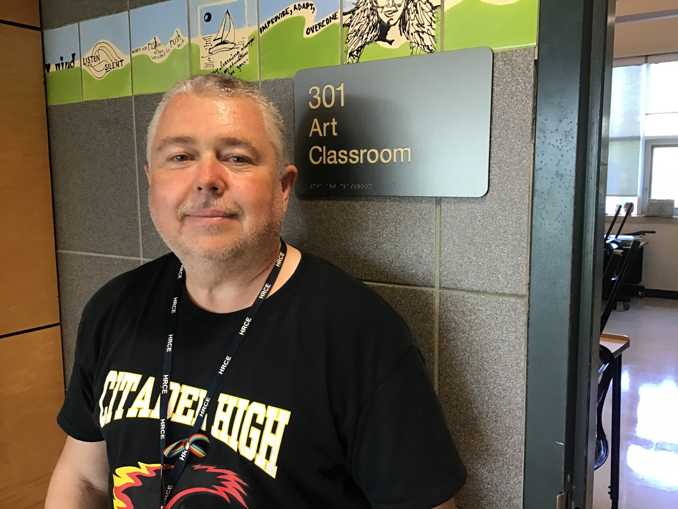
If you see something damaged or broken,
let them know
And if you lose something important, check the main office, and then ask Rick or Albert.
የተበላሸ ወይም የተሰበረ ነገር ካዩ ያሳውቋቸው
إذا رأيت شيئًا تالفًا أو مكسورًا، فأخبرهم بذلك
Si veieu alguna cosa danyada o trencada, feu-los saber
如果您发现任何损坏或破损的东西，请告知他们
اگر دیدید چیزی آسیب دیده یا شکسته است، به آنها اطلاع دهید
यदि आपको कोई चीज़ क्षतिग्रस्त या टूटी हुई दिखे, तो उन्हें बताएँ
破損や故障を見つけた場合は、お知らせください。
손상되거나 깨진 것이 보이면 알려주세요.
Ger hûn tiştek zirarê an şikestî bibînin, bila wan agahdar bikin
Se você vir algo danificado ou quebrado, avise-os
ਜੇਕਰ ਤੁਸੀਂ ਕੁਝ ਖਰਾਬ ਜਾਂ ਟੁੱਟਿਆ ਹੋਇਆ ਦੇਖਦੇ ਹੋ, ਤਾਂ ਉਹਨਾਂ ਨੂੰ ਦੱਸੋ
Если вы видите что-то поврежденное или сломанное, сообщите им об этом.
Haddii aad aragto wax burburay ama jabay, u sheeg
Si ves algo dañado o roto, hazles saber.
Ukiona kitu kimeharibika au kimevunjika, wajulishe
Kung makakita ka ng isang bagay na nasira o nasira, ipaalam sa kanila
Hasarlı veya kırık bir şey görürseniz, onlara bildirin
Якщо ви бачите щось пошкоджене або зламане, повідомте їм про це
Nếu bạn thấy thứ gì đó bị hư hỏng hoặc vỡ, hãy cho họ biết
Albert Davis
The only person who knows how Citadel works
Notes:
Current Art 10 languages shortened next to English, Summer 2025 generated on 8/21/2025
If you see something damaged or broken, let them know And if you lose something important, check the main office, and then ask Rick or Albert.
Shortened text:
If you see something damaged or broken, let them know
===
shqiptare - Albanian
Nëse shihni diçka të dëmtuar ose të thyer, njoftoni ata dhe nëse humbisni diçka të rëndësishme, kontrolloni zyrën kryesore dhe më pas pyesni Rikun ose Albertin.
አማርኛ - Amharic
የተበላሸ ወይም የተሰበረ ነገር ካዩ ያሳውቋቸው እና አንድ አስፈላጊ ነገር ከጠፋብዎ ዋናውን ቢሮ ይፈትሹ እና ከዚያ ሪክን ወይም አልበርትን ይጠይቁ።
عربي - Arabic
إذا رأيت شيئًا تالفًا أو مكسورًا، فأخبرهم بذلك، وإذا فقدت شيئًا مهمًا، فتحقق من المكتب الرئيسي، ثم اسأل ريك أو ألبرت.
հայերեն - Armenian
Եթե տեսնեք ինչ-որ բան վնասված կամ կոտրված, տեղեկացրեք նրանց, և եթե ինչ-որ կարևոր բան կորցնեք, ստուգեք գլխավոր գրասենյակը և այնուհետև հարցրեք Ռիկին կամ Ալբերտին:
Català - Catalan
Si veus alguna cosa danyada o trencada, fes-los saber I si perds alguna cosa important, consulta l'oficina principal i pregunta-ho a Rick o Albert.
中文 - Chinese
如果您发现有物品损坏或破损，请告知他们；如果您丢失了重要物品，请检查总办公室，然后询问 Rick 或 Albert。
Nederlands - Dutch
Als u iets beschadigd of kapot ziet, laat het hen dan weten. En als u iets belangrijks kwijtraakt, controleer dan het hoofdkantoor en vraag het vervolgens aan Rick of Albert.
فارسی - Farsi
اگر چیزی آسیب دیده یا شکسته دیدید، به آنها اطلاع دهید و اگر چیز مهمی را گم کردید، دفتر اصلی را بررسی کنید و سپس از ریک یا آلبرت بپرسید.
Français - French
Si vous voyez quelque chose de endommagé ou de cassé, faites-le-leur savoir. Et si vous perdez quelque chose d'important, vérifiez le bureau principal, puis demandez à Rick ou à Albert.
Deutsch - German
Wenn Sie etwas Beschädigtes oder Kaputtes sehen, sagen Sie Bescheid. Und wenn Sie etwas Wichtiges verlieren, schauen Sie im Hauptbüro nach und fragen Sie dann Rick oder Albert.
ગુજરાતી - Gujarati
જો તમે કંઈક ક્ષતિગ્રસ્ત અથવા તૂટેલું જુઓ છો, તો તેમને જણાવો અને જો તમે કોઈ મહત્વપૂર્ણ વસ્તુ ગુમાવો છો, તો મુખ્ય ઓફિસ તપાસો, અને પછી રિક અથવા આલ્બર્ટને પૂછો.
हिंदी - Hindi
यदि आपको कोई वस्तु क्षतिग्रस्त या टूटी हुई दिखे तो उन्हें बताएं और यदि आप कोई महत्वपूर्ण वस्तु खो देते हैं तो मुख्य कार्यालय में जाकर जांच कराएं और फिर रिक या अल्बर्ट से पूछें।
Italiano - Italian
Se vedi qualcosa di danneggiato o rotto, faccelo sapere. E se perdi qualcosa di importante, controlla nell'ufficio principale e poi chiedi a Rick o Albert.
日本語 - Japanese
破損または壊れたものを見つけた場合は、お知らせください。また、重要なものを紛失した場合は、メインオフィスを確認してから、リックまたはアルバートに問い合わせてください。
한국어 - Korean
손상되거나 부서진 물건을 보면 알려주십시오. 그리고 중요한 물건을 분실한 경우에는 본사에 문의한 후 릭이나 앨버트에게 물어보십시오.
Kurdî - Kurdish
Heke hûn tiştek zirarê an şikestî dibînin, bila wan zanibin Û heke hûn tiştek girîng winda bikin, nivîsgeha sereke kontrol bikin, û dûv re ji Rick an Albert bipirsin.
Melayu - Malay
Jika anda melihat sesuatu yang rosak atau patah, beritahu mereka Dan jika anda kehilangan sesuatu yang penting, semak pejabat utama, dan kemudian tanya Rick atau Albert.
മലയാളം - Malayalam
എന്തെങ്കിലും കേടായതോ തകർന്നതോ ആയ എന്തെങ്കിലും നിങ്ങൾ കണ്ടാൽ, അവരെ അറിയിക്കുക, നിങ്ങൾക്ക് പ്രധാനപ്പെട്ട എന്തെങ്കിലും നഷ്ടപ്പെട്ടാൽ, പ്രധാന ഓഫീസ് പരിശോധിക്കുക, തുടർന്ന് റിക്കിനോടും ആൽബർട്ടിനോടും ചോദിക്കുക.
नेपाली - Nepali
यदि तपाईंले केहि क्षतिग्रस्त वा भाँचिएको देख्नुभयो भने, तिनीहरूलाई थाहा दिनुहोस् र यदि तपाईंले महत्त्वपूर्ण चीज गुमाउनु भयो भने, मुख्य कार्यालय जाँच गर्नुहोस्, र त्यसपछि रिक वा अल्बर्टलाई सोध्नुहोस्।
پښتو - Pashto
که تاسو یو څه خراب یا مات شوی وګورئ، دوی ته خبر ورکړئ او که تاسو کوم مهم شی له لاسه ورکړی، اصلي دفتر وګورئ، او بیا د ریک یا البرټ څخه پوښتنه وکړئ.
Português - Portuguese
Se você vir algo danificado ou quebrado, avise-os. E se você perder algo importante, verifique o escritório principal e depois pergunte a Rick ou Albert.
ਪੰਜਾਬੀ - Punjabi
ਜੇਕਰ ਤੁਸੀਂ ਕੁਝ ਖਰਾਬ ਜਾਂ ਟੁੱਟਿਆ ਹੋਇਆ ਦੇਖਦੇ ਹੋ, ਤਾਂ ਉਹਨਾਂ ਨੂੰ ਦੱਸੋ ਅਤੇ ਜੇਕਰ ਤੁਹਾਡੀ ਕੋਈ ਮਹੱਤਵਪੂਰਨ ਚੀਜ਼ ਗੁਆਚ ਜਾਂਦੀ ਹੈ, ਤਾਂ ਮੁੱਖ ਦਫਤਰ ਦੀ ਜਾਂਚ ਕਰੋ, ਅਤੇ ਫਿਰ ਰਿਕ ਜਾਂ ਐਲਬਰਟ ਨੂੰ ਪੁੱਛੋ।
Русский - Russian
Если вы увидите что-то поврежденное или сломанное, сообщите им об этом. А если вы потеряете что-то важное, проверьте главный офис, а затем спросите Рика или Альберта.
српски - Serbian
Ако видите нешто оштећено или сломљено, обавестите их. А ако изгубите нешто важно, проверите главну канцеларију, а затим питајте Рика или Алберта.
Soomaali - Somali
Haddii aad aragto wax burburay ama jabay, u sheeg Haddii aad lumiso shay muhiim ah, hubi xafiiska weyn, ka dibna weydii Rick ama Albert.
Español - Spanish
Si ve algo dañado o roto, avíseles. Y si pierde algo importante, consulte en la oficina principal y luego pregúntele a Rick o Albert.
basa Sunda - Sundanese
Lamun ningali hal ruksak atawa pegat, hayu aranjeunna nyaho Jeung lamun leungit hal penting, pariksa kantor utama, lajeng nanya ka Rick atanapi Albert.
kiswahili - Swahili
Ikiwa unaona kitu kilichoharibiwa au kilichovunjika, wajulishe Na ikiwa unapoteza kitu muhimu, angalia ofisi kuu, na kisha uulize Rick au Albert.
svenska - Swedish
Om du ser något skadat eller trasigt, låt dem veta. Om du förlorar något viktigt, kolla huvudkontoret och fråga sedan Rick eller Albert.
Tagalog
Kung nakakita ka ng isang bagay na nasira o nasira, ipaalam sa kanila At kung may nawala kang mahalagang bagay, tingnan ang pangunahing opisina, at pagkatapos ay tanungin si Rick o Albert.
தமிழ் - Tamil
ஏதேனும் சேதமடைந்த அல்லது உடைந்ததை நீங்கள் கண்டால், அவர்களுக்குத் தெரியப்படுத்துங்கள் மேலும் நீங்கள் முக்கியமான ஒன்றை இழந்தால், பிரதான அலுவலகத்தைச் சரிபார்த்து, பின்னர் ரிக் அல்லது ஆல்பர்ட்டிடம் கேளுங்கள்.
แบบไทย - Thai
หากคุณเห็นสิ่งของเสียหายหรือแตกหัก โปรดแจ้งให้พวกเขาทราบ และหากคุณทำสิ่งของสำคัญหาย ให้ตรวจสอบที่สำนักงานใหญ่ จากนั้นสอบถามริกหรืออัลเบิร์ต
Türkçe - Turkish
Eğer hasarlı veya kırık bir şey görürseniz, onlara haber verin. Ve eğer önemli bir şeyinizi kaybederseniz, ana ofisi kontrol edin ve sonra Rick veya Albert'e sorun.
Українська - Ukrainian
Якщо ви бачите щось пошкоджене або зламане, повідомте їм про це. Якщо ви втратите щось важливе, перевірте головний офіс, а потім запитайте Ріка чи Альберта.
اردو - Urdu
اگر آپ کچھ خراب یا ٹوٹا ہوا دیکھتے ہیں، تو انہیں بتائیں اور اگر آپ کی کوئی اہم چیز کھو جائے تو، مرکزی دفتر کو چیک کریں، اور پھر ریک یا البرٹ سے پوچھیں۔
Tiếng Việt - Vietnamese
Nếu bạn thấy thứ gì đó bị hư hỏng hoặc vỡ, hãy cho họ biết. Và nếu bạn làm mất thứ gì đó quan trọng, hãy kiểm tra văn phòng chính, sau đó hỏi Rick hoặc Albert.

Slide 16
Self-portrait Calendar
 |  |  | Hello! | Skill builders
9 | 10 | 11 | 12 | 13
16 | 17 | Lightly outline portrait | 19 | First shading layer
23 | Second shading layer & Art history | 25 | Final adjustments | Last goal-setting day
PD Day | Truth and Reconciliation Day | Hand in / Last in-class day for portrait | Start the depth drawing | Final day to hand in portrait
Notes:
Record Art 10 translations in notes only, waiting to automatically translate
Self-portrait Calendar: Hello! Skill builders - Lightly outline portrait - First shading layer - Second shading layer & Art history - Final adjustments - Last goal-setting day - Truth and Reconciliation Day - Hand in / Last in-class day for portrait - Start the depth drawing - Final day to hand in portrait
===
shqiptare - Albanian
Kalendari i autoportretit: Përshëndetje! Ndërtuesit e aftësive - Portret me skicë të lehtë - Shtresa e parë e hijezimit - Shtresa e dytë e hijes dhe historia e artit - Rregullimet përfundimtare - Dita e fundit e përcaktimit të synimeve - Dita e së vërtetës dhe pajtimit - Dita e fundit në klasë për portret - Filloni vizatimin e thellë - Dita e fundit për të dorëzuar portretin
አማርኛ - Amharic
የራስ ፎቶ የቀን መቁጠሪያ፡ ሰላም! የክህሎት ግንባታ ሰሪዎች - የቁም ሥዕልን አቅልለው ይግለጹ - የመጀመሪያው የጥላ ሽፋን - ሁለተኛ የጥላ ሽፋን እና የጥበብ ታሪክ - የመጨረሻ ማስተካከያዎች - የመጨረሻው የግብ ማቀናበሪያ ቀን - እውነት እና እርቅ ቀን - ግባ / ክፍል ውስጥ ለቁም ነገር የመጨረሻ ቀን - የጥልቀቱን ሥዕል ይጀምሩ - በመጨረሻው ቀን በቁም ምስል
عربي - Arabic
تقويم رسم البورتريه الذاتي: أهلاً بكم! خبراء بناء المهارات - رسم بورتريه بخطوط عريضة - أول طبقة تظليل - ثاني طبقة تظليل وتاريخ الفن - التعديلات النهائية - آخر يوم لتحديد الأهداف - يوم الحقيقة والمصالحة - تسليم / آخر يوم في الصف للبورتريه - بدء رسم العمق - آخر يوم لتسليم البورتريه
հայերեն - Armenian
Ինքնադիմանկար Օրացույց. Բարև: Հմտություն կերտողներ - Թեթև ուրվագծված դիմանկար - Առաջին ստվերային շերտ - Երկրորդ ստվերային շերտ և արվեստի պատմություն - Վերջնական ճշգրտումներ - Վերջին նպատակի սահմանման օր - Ճշմարտության և հաշտեցման օր - Ձեռք բերեք / Դասարանի վերջին օրը դիմանկարի համար - Սկսեք խորը գծագրությունը - Դիմանկար հանձնելու վերջին օրը
Català - Catalan
Calendari d'autoretrats: Hola! Creadors d'habilitats - Retrat lleugerament de contorn - Primera capa d'ombrejat - Segona capa d'ombrejat i història de l'art - Ajustaments finals - Últim dia de fixació d'objectius - Dia de la veritat i la reconciliació - Entrega / Últim dia de classe per al retrat - Començar el dibuix en profunditat - Últim dia a mà en retrat
中文 - Chinese
自画像日历：你好！技能培养 - 轻轻勾勒肖像轮廓 - 第一层阴影 - 第二层阴影 & 艺术史 - 最终调整 - 设定最后目标日 - 真相与和解日 - 交稿/最后上课日 - 开始深度绘画 - 交稿最后一天
Nederlands - Dutch
Zelfportretkalender: Hallo! Vaardigheidstrainers - Portret lichtjes omlijnen - Eerste schaduwlaag - Tweede schaduwlaag & Kunstgeschiedenis - Laatste aanpassingen - Laatste dag van het stellen van doelen - Waarheids- en Verzoeningsdag - Inleveren / Laatste dag in de les voor portret - Begin met de dieptetekening - Laatste dag om portret in te leveren
فارسی - Farsi
تقویم سلفی پرتره: سلام! سازندگان مهارت - پرتره با طرح کلی - اولین لایه سایه - لایه سایه دوم و تاریخچه هنر - تنظیمات نهایی - آخرین روز تعیین هدف - روز حقیقت و آشتی - دست در دست / آخرین روز کلاس برای پرتره - شروع طراحی عمیق - آخرین روز برای تحویل پرتره
Français - French
Calendrier autoportrait : Bonjour ! Développement des compétences : Contours légers du portrait ; Première couche d'ombrage ; Deuxième couche d'ombrage et Histoire de l'art ; Derniers ajustements ; Dernier jour de définition des objectifs ; Journée vérité et réconciliation ; Remise/Dernier jour de classe pour le portrait ; Début du dessin en profondeur ; Dernier jour pour remettre le portrait.
Deutsch - German
Selbstporträt-Kalender: Hallo! Fertigkeitsaufbau – Porträt leicht umreißen – Erste Schattierungsebene – Zweite Schattierungsebene & Kunstgeschichte – Letzte Anpassungen – Letzter Tag zur Zielsetzung – Tag der Wahrheit und Versöhnung – Abgabe / Letzter Tag im Unterricht für das Porträt – Mit der Tiefenzeichnung beginnen – Letzter Tag zur Abgabe des Porträts
ગુજરાતી - Gujarati
સ્વ-પોટ્રેટ કેલેન્ડર: હેલો! કૌશલ્ય નિર્માતાઓ - હળવાશથી રૂપરેખા પોટ્રેટ - પ્રથમ શેડિંગ સ્તર - બીજું શેડિંગ સ્તર અને કલા ઇતિહાસ - અંતિમ ગોઠવણો - છેલ્લો ધ્યેય-સેટિંગ દિવસ - સત્ય અને સમાધાન દિવસ - પોટ્રેટ માટે હેન્ડ ઇન / ક્લાસમાં છેલ્લો દિવસ - ઊંડાણથી ચિત્રકામ શરૂ કરો - પોટ્રેટ હાથ ધરવાનો અંતિમ દિવસ
हिंदी - Hindi
सेल्फ़-पोर्ट्रेट कैलेंडर: नमस्ते! कौशल निर्माणकर्ता - पोर्ट्रेट की हल्की रूपरेखा - पहली छायांकन परत - दूसरी छायांकन परत और कला इतिहास - अंतिम समायोजन - अंतिम लक्ष्य-निर्धारण दिवस - सत्य और सुलह दिवस - पोर्ट्रेट जमा करें / पोर्ट्रेट के लिए कक्षा में अंतिम दिन - गहराई से चित्र बनाना शुरू करें - पोर्ट्रेट जमा करने का अंतिम दिन
Italiano - Italian
Calendario degli autoritratti: Ciao! Sviluppatori di abilità - Delineare leggermente il ritratto - Primo strato di ombreggiatura - Secondo strato di ombreggiatura e storia dell'arte - Ultimi aggiustamenti - Ultimo giorno di definizione degli obiettivi - Giorno della verità e della riconciliazione - Consegna / Ultimo giorno in classe per il ritratto - Iniziare il disegno in profondità - Ultimo giorno per consegnare il ritratto
日本語 - Japanese
自画像カレンダー: こんにちは! スキルアップ - 肖像画のアウトライン - 最初のシェーディングレイヤー - 2番目のシェーディングレイヤーと美術史 - 最終調整 - 最終目標設定日 - 真実と和解の日 - 肖像画の提出/授業最終日 - 深度描画開始 - 肖像画提出最終日
한국어 - Korean
자화상 달력: 안녕하세요! 스킬 강화 - 초상화 가볍게 윤곽 그리기 - 첫 번째 음영 레이어 - 두 번째 음영 레이어 및 미술사 - 최종 조정 - 마지막 목표 설정일 - 진실과 화해의 날 - 초상화 제출/수업 마지막 날 - 심도 드로잉 시작 - 초상화 제출 마지막 날
Kurdî - Kurdish
Salnameya Xwe-portreyê: Merheba! Avakerên jêhatîbûnê - Portreya bi sivikî xêz dike - Yekemîn qata siyarkirinê - Qada şemitandinê ya duyemîn & Dîroka hunerê - Guherandinên dawî - Roja dawîn a danîna armancê - Roja Rastî û Lihevhatinê - Destê xwe didin / Roja paşîn a di polê de ji bo portreyê - Dest bi xêzkirina kûrahiyê bikin - Roja dawî ku hûn portreyê bidin dest pê kirin
Melayu - Malay
Kalendar Potret diri: Hello! Pembina kemahiran - Gariskan potret ringan - Lapisan lorekan pertama - Lapisan lorekan kedua & Sejarah seni - Pelarasan akhir - Hari penetapan matlamat terakhir - Hari Kebenaran dan Rekonsiliasi - Serah terima / Hari terakhir dalam kelas untuk potret - Mulakan lukisan mendalam - Hari terakhir untuk serahkan potret
മലയാളം - Malayalam
സ്വയം പോർട്രെയ്റ്റ് കലണ്ടർ: ഹലോ! സ്‌കിൽ ബിൽഡർമാർ - ലഘുവായി ഔട്ട്‌ലൈൻ പോർട്രെയ്‌റ്റ് - ആദ്യ ഷേഡിംഗ് ലെയർ - രണ്ടാമത്തെ ഷേഡിംഗ് ലെയറും ആർട്ട് ഹിസ്റ്ററിയും - അന്തിമ ക്രമീകരണങ്ങൾ - അവസാന ലക്ഷ്യം നിർണയിക്കുന്ന ദിവസം - സത്യവും അനുരഞ്ജനവും ദിനം - പോർട്രെയ്‌റ്റിനായി ഹാൻഡ് ഇൻ / അവസാനത്തെ ക്ലാസ് ദിവസം - ഡെപ്ത് ഡ്രോയിംഗ് ആരംഭിക്കുക - അവസാന ദിവസം പോർട്രെയ്‌റ്റ് കൈമാറുക
नेपाली - Nepali
सेल्फ-पोर्ट्रेट क्यालेन्डर: नमस्कार! कौशल निर्माणकर्ताहरू - हल्का रूपरेखा पोर्ट्रेट - पहिलो छायांकन तह - दोस्रो छायांकन तह र कला इतिहास - अन्तिम समायोजनहरू - अन्तिम लक्ष्य सेटिङ दिन - सत्य र मेलमिलाप दिन - हातमा / पोर्ट्रेटको लागि अन्तिम कक्षाको दिन - गहिरो रेखाचित्र सुरु गर्नुहोस् - पोर्ट्रेटमा हात पार्ने अन्तिम दिन
پښتو - Pashto
د ځان انځور کیلنڈر: سلام! د مهارت جوړونکي - په روښانه ډول د انځورګرۍ انځور - لومړی سیډینګ پرت - دوهم سیډینګ پرت او د هنر تاریخ - وروستی سمونونه - د هدف ټاکلو وروستۍ ورځ - د حقیقت او پخلاینې ورځ - د پورټریټ لپاره لاس په لاس / په ټولګي کې وروستۍ ورځ - د ژورې نقاشۍ پیل کول - د پورټریټ د لاس ته راوړلو وروستۍ ورځ
Português - Portuguese
Calendário de Autorretrato: Olá! Desenvolvedores de habilidades - Contorno leve do retrato - Primeira camada de sombreamento - Segunda camada de sombreamento e História da Arte - Ajustes finais - Último dia de definição de metas - Dia da Verdade e Reconciliação - Entrega / Último dia de aula para o retrato - Início do desenho em profundidade - Último dia para entrega do retrato
ਪੰਜਾਬੀ - Punjabi
ਸਵੈ-ਪੋਰਟਰੇਟ ਕੈਲੰਡਰ: ਹੈਲੋ! ਹੁਨਰ ਨਿਰਮਾਤਾ - ਹਲਕੀ ਰੂਪਰੇਖਾ ਪੋਰਟਰੇਟ - ਪਹਿਲੀ ਸ਼ੇਡਿੰਗ ਲੇਅਰ - ਦੂਜੀ ਸ਼ੇਡਿੰਗ ਲੇਅਰ ਅਤੇ ਕਲਾ ਇਤਿਹਾਸ - ਅੰਤਮ ਸਮਾਯੋਜਨ - ਆਖਰੀ ਟੀਚਾ ਨਿਰਧਾਰਤ ਕਰਨ ਵਾਲਾ ਦਿਨ - ਸੱਚ ਅਤੇ ਸੁਲ੍ਹਾ ਦਿਵਸ - ਪੋਰਟਰੇਟ ਲਈ ਹੈਂਡ ਇਨ / ਕਲਾਸ ਵਿੱਚ ਆਖਰੀ ਦਿਨ - ਡੂੰਘਾਈ ਨਾਲ ਡਰਾਇੰਗ ਸ਼ੁਰੂ ਕਰੋ - ਪੋਰਟਰੇਟ ਨੂੰ ਸੌਂਪਣ ਦਾ ਅੰਤਮ ਦਿਨ
Русский - Russian
Календарь автопортретов: Привет! Развивающие навыки — Легкий контур портрета — Первый слой теней — Второй слой теней и история искусства — Финальная корректировка — Последний день постановки целей — День истины и примирения — Сдача/Последний день занятий по портрету — Начало прорисовки глубины — Последний день сдачи портрета
српски - Serbian
Календар аутопортрета: Здраво! Креатори вештина - Лагани обрис портрета - Први слој сенчења - Други слој сенчења и историја уметности - Коначна прилагођавања - Последњи дан постављања циљева - Дан истине и помирења - Предајте / Последњи дан у разреду за портрет - Започните цртање дубине - Последњи дан за предају портрета
Soomaali - Somali
Jadwalka sawir-qaadista: Hello! Xirfad-dhisayaasha - Si khafiif ah u sharrax sawirka - Lakabka hadhka koowaad - lakabka hadhaynta labaad & taariikhda farshaxanka - hagaajinta ugu dambaysa - Maalinta dejinta yoolka u dambaysa - Maalinta runta iyo dib u heshiisiinta - Soo gelinta / maalinta ugu dambaysa ee sawirka - Bilow sawirka qoto dheer - Maalinta ugu dambeysa ee gacanta sawirka
Español - Spanish
Calendario de autorretratos: ¡Hola! Desarrollo de habilidades: Delinear ligeramente el retrato - Primera capa de sombreado - Segunda capa de sombreado e Historia del Arte - Ajustes finales - Último día de definición de objetivos - Día de la Verdad y la Reconciliación - Entrega/Último día de clase para el retrato - Comenzar el dibujo de profundidad - Último día para entregar el retrato
basa Sunda - Sundanese
Kalénder potret diri: Halo! Pembina kaahlian - Enteng outline potret - Lapisan shading munggaran - Lapisan shading kadua & Sajarah seni - pangaluyuan final - Poé netepkeun tujuan panungtungan - Poé Kaleresan jeung Rekonsiliasi - Pangiriman / Poé panungtungan di kelas pikeun potret - Mimitian gambar jero - Poé ahir pikeun leungeun dina potrét
kiswahili - Swahili
Kalenda ya picha ya kibinafsi: Hujambo! Wajenzi wa ujuzi - Taswira nyepesi - Safu ya kwanza ya kivuli - Safu ya pili ya kivuli & Historia ya Sanaa - Marekebisho ya mwisho - Siku ya mwisho ya kuweka malengo - Siku ya Ukweli na Maridhiano - Shirikiana / Siku ya mwisho ya darasa kwa picha - Anza kuchora kwa kina - Siku ya mwisho ya kukabidhi picha
svenska - Swedish
Självporträttskalender: Hej! Färdighetsbyggare - Lätt konturer porträtt - Första skuggskiktet - Andra skuggskiktet & Konsthistoria - Slutliga justeringar - Sista målsättningsdagen - Sannings- och försoningsdagen - Lämna in / Sista dagen i klassen för porträtt - Börja djupritningen - Sista dagen att lämna in porträtt
Tagalog
Self-portrait Calendar: Hello! Mga tagabuo ng kasanayan - Bahagyang outline portrait - Unang shading layer - Pangalawang shading layer at Art history - Mga huling pagsasaayos - Huling araw ng pagtatakda ng layunin - Araw ng Katotohanan at Pagkakasundo - Hand in / Huling in-class na araw para sa portrait - Simulan ang depth drawing - Huling araw sa hand in portrait
தமிழ் - Tamil
சுய உருவப்பட காலண்டர்: வணக்கம்! ஸ்கில் பில்டர்ஸ் - லேசாக அவுட்லைன் போர்ட்ரெய்ட் - முதல் ஷேடிங் லேயர் - இரண்டாவது ஷேடிங் லேயர் & ஆர்ட் ஹிஸ்டரி - இறுதி சரிசெய்தல் - கடைசி இலக்கை நிர்ணயிக்கும் நாள் - உண்மை மற்றும் நல்லிணக்க நாள் - போர்ட்ரெய்ட் / கடைசி வகுப்பில் உள்ள நாள் - ஓவியம் வரையத் தொடங்கு - இறுதி நாள் போர்ட்ரெய்ட்
แบบไทย - Thai
ปฏิทินวาดภาพเหมือนตนเอง: สวัสดี! ฝึกทักษะ - ร่างภาพเหมือนอย่างเบามือ - เลเยอร์แรเงาชั้นแรก - เลเยอร์แรเงาชั้นที่สอง & ประวัติศิลปะ - ปรับแต่งขั้นสุดท้าย - วันกำหนดเป้าหมายสุดท้าย - วันแห่งความจริงและการปรองดอง - ส่งงาน / วันสุดท้ายในชั้นเรียนสำหรับการวาดภาพเหมือน - เริ่มวาดภาพความลึก - วันสุดท้ายสำหรับการส่งภาพเหมือน
Türkçe - Turkish
Otoportre Takvimi: Merhaba! Beceri geliştiriciler - Portrenin hafif ana hatlarını çizin - İlk gölgelendirme katmanı - İkinci gölgelendirme katmanı ve Sanat tarihi - Son ayarlamalar - Son hedef belirleme günü - Hakikat ve Uzlaşma Günü - Portre için teslim / Sınıftaki son gün - Derinlemesine çizime başlayın - Portreyi teslim etmek için son gün
Українська - Ukrainian
Календар автопортретів: Привіт! Розвиток навичок - Легкий контур портрета - Перший шар затінення - Другий шар затінення та історія мистецтва - Остаточні коригування - Останній день встановлення цілей - День правди та примирення - Здача / Останній день у класі для портрета - Початок глибокого малювання - Останній день здачі портрета
اردو - Urdu
سیلف پورٹریٹ کیلنڈر: ہیلو! ہنر بنانے والے - ہلکے سے آؤٹ لائن پورٹریٹ - پہلی شیڈنگ پرت - دوسری شیڈنگ پرت اور آرٹ کی تاریخ - حتمی ایڈجسٹمنٹس - آخری مقصد طے کرنے کا دن - سچائی اور مصالحت کا دن - پورٹریٹ کے لئے ہینڈ ان / کلاس میں آخری دن - گہرائی سے ڈرائنگ شروع کریں - پورٹریٹ دینے کا آخری دن
Tiếng Việt - Vietnamese
Lịch tự họa: Xin chào! Những người xây dựng kỹ năng - Phác thảo nhẹ chân dung - Lớp tô bóng đầu tiên - Lớp tô bóng thứ hai & Lịch sử nghệ thuật - Điều chỉnh cuối cùng - Ngày đặt mục tiêu cuối cùng - Ngày Sự thật và Hòa giải - Nộp/Ngày cuối cùng trong lớp học để vẽ chân dung - Bắt đầu vẽ chiều sâu - Ngày cuối cùng để nộp chân dung

Slide 17
Self-portrait timeline
1 | 2 | 3 | 4 | 5 | 6 | 7 | 8 | 9 | 1 | 2 | 3 | 4 | 5 | 6 | 7 | 8 | 9
Skill building የክህሎት ግንባታ بناء المهارات desenvolupament d'habilitats 技能培养 ساخت مهارت कौशल विकास スキル構築 기술 구축 avakirina jêhatîbûnê desenvolvimento de habilidades ਹੁਨਰ ਨਿਰਮਾਣ развитие навыков xirfad dhisid desarrollo de habilidades kujenga ujuzi pagbuo ng kasanayan beceri geliştirme формування навичок xây dựng kỹ năng |  |  |  |  |  |  |  |  | Light outline የብርሃን ንድፍ مخطط الضوء contorn lleuger 浅色轮廓 طرح کلی نور प्रकाश रूपरेखा 明るい輪郭 가벼운 윤곽 nexşeya ronahî contorno claro ਰੋਸ਼ਨੀ ਰੂਪਰੇਖਾ световой контур dulmar iftiin contorno de luz muhtasari wa mwanga liwanag na balangkas hafif ana hat легкий контур phác thảo ánh sáng |  | First layer የመጀመሪያ ንብርብር الطبقة الأولى primera capa 第一层 لایه اول पहली सतह 最初の層 첫 번째 레이어 qata yekem primeira camada ਪਹਿਲੀ ਪਰਤ первый слой lakabka koowaad primera capa safu ya kwanza unang layer ilk katman перший шар lớp đầu tiên |  | Second layer ሁለተኛ ንብርብር الطبقة الثانية segona capa 第二层 لایه دوم दूसरी परत 2層目 두 번째 층 qata duyemîn segunda camada ਦੂਜੀ ਪਰਤ второй слой lakabka labaad segunda capa safu ya pili pangalawang layer ikinci katman другий шар lớp thứ hai |  | Adjustment ማስተካከል تعديل ajust 调整 تنظیم समायोजन 調整 조정 lêanî Ajuste ਵਿਵਸਥਾ корректирование hagaajinta ajuste marekebisho pagsasaayos ayarlama коригування điều chỉnh
Notes:
Record Art 10 translations in notes only, waiting to automatically translate
skill building - light outline - first layer - second layer - adjustment
===
shqiptare - Albanian
ndërtimi i aftësive - skica e lehtë - shtresa e parë - shtresa e dytë - rregullimi
አማርኛ - Amharic
የክህሎት ግንባታ - የብርሃን ንድፍ - የመጀመሪያው ንብርብር - ሁለተኛ ንብርብር - ማስተካከያ
عربي - Arabic
بناء المهارات - مخطط الضوء - الطبقة الأولى - الطبقة الثانية - التعديل
հայերեն - Armenian
հմտությունների ձևավորում - լույսի ուրվագիծ - առաջին շերտ - երկրորդ շերտ - ճշգրտում
Català - Catalan
desenvolupament d'habilitats - contorn lleuger - primera capa - segona capa - ajust
中文 - Chinese
技能培养 - 浅轮廓 - 第一层 - 第二层 - 调整
Nederlands - Dutch
vaardigheidsopbouw - lichte schets - eerste laag - tweede laag - aanpassing
فارسی - Farsi
ساخت مهارت - طرح کلی نور - لایه اول - لایه دوم - تنظیم
Français - French
développement des compétences - contour lumineux - première couche - deuxième couche - ajustement
Deutsch - German
Kompetenzaufbau – Lichtumriss – erste Schicht – zweite Schicht – Anpassung
ગુજરાતી - Gujarati
કૌશલ્ય નિર્માણ - પ્રકાશ રૂપરેખા - પ્રથમ સ્તર - બીજું સ્તર - ગોઠવણ
हिंदी - Hindi
कौशल निर्माण - प्रकाश रूपरेखा - पहली परत - दूसरी परत - समायोजन
Italiano - Italian
sviluppo delle competenze - contorno leggero - primo strato - secondo strato - regolazione
日本語 - Japanese
スキル構築 - 軽いアウトライン - 最初のレイヤー - 2 番目のレイヤー - 調整
한국어 - Korean
스킬 구축 - 가벼운 윤곽선 - 첫 번째 레이어 - 두 번째 레이어 - 조정
Kurdî - Kurdish
avakirina jêhatîbûnê - nexşeya ronahiyê - qata yekem - qata duyemîn - verastkirin
Melayu - Malay
pembinaan kemahiran - garis besar cahaya - lapisan pertama - lapisan kedua - pelarasan
മലയാളം - Malayalam
നൈപുണ്യ നിർമ്മാണം - ലൈറ്റ് ഔട്ട്‌ലൈൻ - ആദ്യ പാളി - രണ്ടാമത്തെ പാളി - ക്രമീകരണം
नेपाली - Nepali
कौशल निर्माण - प्रकाश रूपरेखा - पहिलो तह - दोस्रो तह - समायोजन
پښتو - Pashto
د مهارت جوړول - د رڼا خاکه - لومړی پرت - دوهم پرت - سمون
Português - Portuguese
desenvolvimento de habilidades - contorno claro - primeira camada - segunda camada - ajuste
ਪੰਜਾਬੀ - Punjabi
ਹੁਨਰ ਨਿਰਮਾਣ - ਰੋਸ਼ਨੀ ਦੀ ਰੂਪਰੇਖਾ - ਪਹਿਲੀ ਪਰਤ - ਦੂਜੀ ਪਰਤ - ਵਿਵਸਥਾ
Русский - Russian
развитие навыков - легкий контур - первый слой - второй слой - корректировка
српски - Serbian
изградња вештина - светлосни обрис - први слој - други слој - подешавање
Soomaali - Somali
dhisidda xirfad - dulmar iftiin - lakabka koowaad - lakabka labaad - hagaajinta
Español - Spanish
desarrollo de habilidades - contorno ligero - primera capa - segunda capa - ajuste
basa Sunda - Sundanese
wangunan skill - outline lampu - lapisan kahiji - lapisan kadua - adjustment
kiswahili - Swahili
jengo la ujuzi - muhtasari wa mwanga - safu ya kwanza - safu ya pili - marekebisho
svenska - Swedish
färdighetsbyggande - ljuskontur - första lagret - andra lagret - justering
Tagalog
pagbuo ng kasanayan - light outline - unang layer - pangalawang layer - pagsasaayos
தமிழ் - Tamil
திறன் கட்டிடம் - ஒளி அவுட்லைன் - முதல் அடுக்கு - இரண்டாவது அடுக்கு - சரிசெய்தல்
แบบไทย - Thai
การสร้างทักษะ - โครงร่างแสง - ชั้นแรก - ชั้นที่สอง - การปรับแต่ง
Türkçe - Turkish
beceri geliştirme - hafif ana hat - ilk katman - ikinci katman - ayarlama
Українська - Ukrainian
формування навичок - легкий контур - перший шар - другий шар - коригування
اردو - Urdu
مہارت کی تعمیر - روشنی کا خاکہ - پہلی پرت - دوسری پرت - ایڈجسٹمنٹ
Tiếng Việt - Vietnamese
xây dựng kỹ năng - phác thảo nhẹ - lớp đầu tiên - lớp thứ hai - điều chỉnh

Slide 18












Build your skills NOW so you are ready LATER!
✔
Step 1. Learn the difference between looking and seeing
✔
Step 2. Improve your ability to draw details
✔
Step 3. Learn how to draw angles and shade
✔
Step 4. Use blending to make things look 3D
Step 5. Practice observing and drawing parts of the face
Step 6. Improve how you draw hair textures
Step 7. Practice drawing it all together
Notes:
Record Art 10 translations in notes only, Summer 2025 generated on 8/12/2025
Build your skills NOW so you are ready LATER!
Step 1. Learn the difference between looking and seeing.
Step 2. Improve your ability to draw details.
Step 3. Learn how to draw angles and shade.
Step 4. Use blending to make things look 3D.
Step 5. Practice observing and drawing parts of the face.
Step 6. Improve how you draw hair textures.
Step 7. Practice drawing it all together.
===
shqiptare - Albanian
Ndërtoni aftësitë tuaja TANI, në mënyrë që të jeni gati më vonë!
Hapi 1. Mësoni ndryshimin midis shikimit dhe shikimit.
Hapi 2. Përmirësoni aftësinë tuaj për të nxjerrë detaje.
Hapi 3. Mësoni se si të vizatoni kënde dhe hije.
Hapi 4. Përdorni përzierjen për t'i bërë gjërat të duken 3D.
Hapi 5. Praktikoni vëzhgimin dhe vizatimin e pjesëve të fytyrës.
Hapi 6. Përmirësoni mënyrën se si vizatoni teksturat e flokëve.
Hapi 7. Praktikoni të vizatoni të gjitha së bashku.
አማርኛ - Amharic
በኋላ ዝግጁ እንዲሆኑ ችሎታዎን አሁን ይገንቡ!
ደረጃ 1. በመመልከት እና በማየት መካከል ያለውን ልዩነት ይማሩ.
ደረጃ 2. ዝርዝሮችን የመሳል ችሎታዎን ያሻሽሉ.
ደረጃ 3. እንዴት ማዕዘን እና ጥላ መሳል እንደሚችሉ ይወቁ.
ደረጃ 4. ነገሮች 3D እንዲመስሉ ድብልቅን ይጠቀሙ።
ደረጃ 5. የፊት ክፍሎችን በመመልከት እና በመሳል ይለማመዱ.
ደረጃ 6. የፀጉር አሠራሮችን እንዴት እንደሚስሉ ያሻሽሉ.
ደረጃ 7. ሁሉንም አንድ ላይ መሳል ይለማመዱ.
عربي - Arabic
طور مهاراتك الآن لتكون مستعدًا لاحقًا!
الخطوة ١: تعلّم الفرق بين النظر والرؤية.
الخطوة ٢: حسّن قدرتك على رسم التفاصيل.
الخطوة ٣: تعلّم كيفية رسم الزوايا والظلال.
الخطوة ٤: استخدم المزج لجعل الأشياء تبدو ثلاثية الأبعاد.
الخطوة ٥: تدرب على ملاحظة ورسم أجزاء الوجه.
الخطوة ٦: حسّن كيفية رسم ملمس الشعر.
الخطوة ٧: تدرب على رسم كل شيء معًا.
հայերեն - Armenian
Կառուցեք ձեր հմտությունները ՀԻՄԱ, որպեսզի պատրաստ լինեք ՀԵՏՈ:
Քայլ 1. Սովորեք նայելու և տեսնելու տարբերությունը:
Քայլ 2. Բարելավեք մանրամասներ նկարելու ձեր ունակությունը:
Քայլ 3. Իմացեք, թե ինչպես նկարել անկյուններ և ստվեր:
Քայլ 4. Օգտագործեք խառնուրդը, որպեսզի իրերը 3D տեսք ունենան:
Քայլ 5. Սովորեք դիտարկել և նկարել դեմքի մասերը:
Քայլ 6. Բարելավեք, թե ինչպես եք նկարում մազերի հյուսվածքները:
Քայլ 7. Սովորեք նկարել այդ ամենը միասին:
Català - Catalan
Desenvolupa les teves habilitats ARA perquè estiguis preparat MÉS TARDE!
Pas 1. Aprèn la diferència entre mirar i veure.
Pas 2. Millora la teva capacitat per dibuixar detalls.
Pas 3. Aprèn a dibuixar angles i ombres.
Pas 4. Utilitzeu la fusió per fer que les coses semblin 3D.
Pas 5. Practica observant i dibuixant parts de la cara.
Pas 6. Millora com dibuixes les textures del cabell.
Pas 7. Practica dibuixant-ho tot junt.
中文 - Chinese
现在就培养你的技能，为以后做好准备！
步骤 1. 了解“看”和“看见”的区别。
步骤 2. 提高你绘制细节的能力。
步骤 3. 学习如何绘制角度和阴影。
步骤 4. 使用混合使物体看起来更具 3D 效果。
步骤 5. 练习观察和绘制面部各个部分。
步骤 6. 提高你绘制头发纹理的能力。
步骤 7. 练习将所有部分画在一起。
Nederlands - Dutch
Ontwikkel je vaardigheden NU, zodat je er LATER klaar voor bent!
Stap 1. Leer het verschil tussen kijken en zien.
Stap 2. Verbeter je vermogen om details te tekenen.
Stap 3. Leer hoe je hoeken en schaduwen tekent.
Stap 4. Gebruik blending om dingen er driedimensionaal uit te laten zien.
Stap 5. Oefen met het observeren en tekenen van delen van het gezicht.
Stap 6. Verbeter hoe je haartexturen tekent.
Stap 7. Oefen met het tekenen van alles samen.
فارسی - Farsi
اکنون مهارت های خود را بسازید تا بعداً آماده باشید!
مرحله 1. تفاوت بین نگاه کردن و دیدن را بیاموزید.
مرحله 2. توانایی خود را برای ترسیم جزئیات بهبود بخشید.
مرحله 3. یاد بگیرید که چگونه زاویه و سایه بکشید.
مرحله 4. از ترکیب برای سه بعدی جلوه دادن چیزها استفاده کنید.
مرحله 5. مشاهده و کشیدن قسمت های صورت را تمرین کنید.
مرحله 6. نحوه کشیدن بافت مو را بهبود بخشید.
مرحله 7. ترسیم همه آنها را با هم تمرین کنید.
Français - French
Développez vos compétences dès maintenant pour être prêt plus tard !
Étape 1. Apprenez la différence entre regarder et voir.
Étape 2. Améliorez votre capacité à dessiner des détails.
Étape 3. Apprenez à dessiner des angles et des ombres.
Étape 4. Utilisez le mélange pour créer un effet 3D.
Étape 5. Entraînez-vous à observer et à dessiner des parties du visage.
Étape 6. Améliorez votre façon de dessiner les textures des cheveux.
Étape 7. Entraînez-vous à dessiner l'ensemble.
Deutsch - German
Bauen Sie JETZT Ihre Fähigkeiten auf, damit Sie SPÄTER bereit sind!
Schritt 1. Lernen Sie den Unterschied zwischen Schauen und Sehen.
Schritt 2. Verbessern Sie Ihre Fähigkeit, Details zu zeichnen.
Schritt 3. Lernen Sie, Winkel und Schatten zu zeichnen.
Schritt 4. Verwenden Sie Überblendungen, um Dinge dreidimensional aussehen zu lassen.
Schritt 5. Üben Sie das Beobachten und Zeichnen von Gesichtspartien.
Schritt 6. Verbessern Sie das Zeichnen von Haarstrukturen.
Schritt 7. Üben Sie das Zeichnen aller Elemente.
ગુજરાતી - Gujarati
તમારી કુશળતા હમણાં બનાવો જેથી તમે પછીથી તૈયાર થાઓ!
પગલું 1. જોવા અને જોવા વચ્ચેનો તફાવત જાણો.
પગલું 2. વિગતો દોરવાની તમારી ક્ષમતામાં સુધારો.
પગલું 3. કોણ અને શેડ કેવી રીતે દોરવા તે શીખો.
પગલું 4. વસ્તુઓ 3D દેખાવા માટે મિશ્રણનો ઉપયોગ કરો.
પગલું 5. ચહેરાના ભાગોને અવલોકન અને દોરવાની પ્રેક્ટિસ કરો.
પગલું 6. તમે વાળના ટેક્સચરને કેવી રીતે દોરો છો તેમાં સુધારો કરો.
પગલું 7. આ બધું એકસાથે દોરવાની પ્રેક્ટિસ કરો.
हिंदी - Hindi
अपने कौशल अभी विकसित करें ताकि आप बाद में तैयार रहें!
चरण 1. देखने और देखने के बीच का अंतर सीखें।
चरण 2. विवरण बनाने की अपनी क्षमता में सुधार करें।
चरण 3. कोण और छाया बनाना सीखें।
चरण 4. चीज़ों को 3D दिखाने के लिए ब्लेंडिंग का उपयोग करें।
चरण 5. चेहरे के हिस्सों को देखने और उन्हें बनाने का अभ्यास करें।
चरण 6. बालों की बनावट बनाने के तरीके में सुधार करें।
चरण 7. सभी को एक साथ बनाने का अभ्यास करें।
Italiano - Italian
Sviluppa le tue competenze ORA, così sarai pronto DOPO!
Passaggio 1. Impara la differenza tra guardare e vedere.
Passaggio 2. Migliora la tua capacità di disegnare i dettagli.
Passaggio 3. Impara a disegnare angoli e ombre.
Passaggio 4. Usa la sfumatura per dare un aspetto tridimensionale.
Passaggio 5. Esercitati a osservare e disegnare parti del viso.
Passaggio 6. Migliora il modo in cui disegni le texture dei capelli.
Passaggio 7. Esercitati a disegnare il tutto insieme.
日本語 - Japanese
今スキルを磨いて、後で備えましょう！
ステップ1. 「見る」と「見る」の違いを学びましょう。
ステップ2. 細部を描く能力を高めましょう。
ステップ3. 角度と陰影の描き方を学びましょう。
ステップ4. ブレンディングを使って立体感を出しましょう。
ステップ5. 顔の各部を観察し、描く練習をしましょう。
ステップ6. 髪の質感の描き方を向上させましょう。
ステップ7. 全体をまとめて描く練習をしましょう。
한국어 - Korean
지금 실력을 쌓아 나중에 대비하세요!
1단계. 보는 것과 보는 것의 차이를 배우세요.
2단계. 디테일을 그리는 능력을 향상시키세요.
3단계. 각도와 음영을 그리는 법을 배우세요.
4단계. 블렌딩을 사용하여 사물을 3D처럼 보이게 하세요.
5단계. 얼굴의 각 부분을 관찰하고 그리는 연습을 하세요.
6단계. 머리카락 질감을 그리는 방법을 향상시키세요.
7단계. 모든 것을 함께 그리는 연습을 하세요.
Kurdî - Kurdish
Zehmetiyên xwe NIHA ava bikin da ku hûn PAŞÊ amade bin!
Gav 1. Ferqa di navbera dîtin û dîtinê de fêr bibin.
Gav 2. Kapasîteya xwe ya xêzkirina hûrguliyan baştir bikin.
Gav 3. Fêr bibe ka meriv çawa goşe û siyê dikişîne.
Gav 4. Tevlihevkirinê bikar bînin da ku tiştan 3D xuya bikin.
Gav 5. Binêrin û xêzkirina parçeyên rû bi pratîkî bikin.
Gav 6. Baştir bikin ka hûn çawa tevnên porê xêz dikin.
Gav 7. Bi hev re xêzkirina wê tevbigerin.
Melayu - Malay
Bina kemahiran anda SEKARANG supaya anda bersedia KEMUDIAN!
Langkah 1. Ketahui perbezaan antara melihat dan melihat.
Langkah 2. Tingkatkan keupayaan anda untuk melukis butiran.
Langkah 3. Ketahui cara melukis sudut dan lorek.
Langkah 4. Gunakan pengadunan untuk menjadikan sesuatu kelihatan 3D.
Langkah 5. Berlatih memerhati dan melukis bahagian muka.
Langkah 6. Perbaik cara anda melukis tekstur rambut.
Langkah 7. Berlatih melukis semuanya bersama-sama.
മലയാളം - Malayalam
ഇപ്പോൾ നിങ്ങളുടെ കഴിവുകൾ വികസിപ്പിക്കുക, അതിനാൽ നിങ്ങൾ പിന്നീട് തയ്യാറാകൂ!
ഘട്ടം 1. നോക്കുന്നതും കാണുന്നതും തമ്മിലുള്ള വ്യത്യാസം മനസ്സിലാക്കുക.
ഘട്ടം 2. വിശദാംശങ്ങൾ വരയ്ക്കാനുള്ള നിങ്ങളുടെ കഴിവ് മെച്ചപ്പെടുത്തുക.
ഘട്ടം 3. കോണുകളും തണലും എങ്ങനെ വരയ്ക്കാമെന്ന് മനസിലാക്കുക.
ഘട്ടം 4. കാര്യങ്ങൾ 3D ആയി കാണുന്നതിന് ബ്ലെൻഡിംഗ് ഉപയോഗിക്കുക.
ഘട്ടം 5. മുഖത്തിൻ്റെ ഭാഗങ്ങൾ നിരീക്ഷിക്കാനും വരയ്ക്കാനും പരിശീലിക്കുക.
ഘട്ടം 6. നിങ്ങൾ മുടിയുടെ ടെക്സ്ചറുകൾ എങ്ങനെ വരയ്ക്കുന്നു എന്നത് മെച്ചപ്പെടുത്തുക.
ഘട്ടം 7. എല്ലാം ഒരുമിച്ച് വരയ്ക്കാൻ പരിശീലിക്കുക.
नेपाली - Nepali
अब आफ्नो सीपहरू निर्माण गर्नुहोस् ताकि तपाईं पछि तयार हुनुहुन्छ!
चरण 1. हेर्ने र हेर्ने बीचको भिन्नता जान्नुहोस्।
चरण 2. विवरणहरू कोर्न आफ्नो क्षमता सुधार गर्नुहोस्।
चरण 3. कोण र छाया कोर्न कसरी जान्नुहोस्।
चरण 4. चीजहरू 3D देखिने बनाउन मिश्रण प्रयोग गर्नुहोस्।
चरण 5. अनुहारका भागहरू अवलोकन र चित्रण गर्ने अभ्यास गर्नुहोस्।
चरण 6. तपाईंले कपालको बनावट कोर्ने तरिकामा सुधार गर्नुहोस्।
चरण 7. यो सबै सँगै कोर्ने अभ्यास गर्नुहोस्।
پښتو - Pashto
همدا اوس خپل مهارتونه جوړ کړئ نو تاسو وروسته چمتو یاست!
1 ګام د لیدو او لیدلو ترمنځ توپیر زده کړئ.
2 ګام. د توضیحاتو د رسم کولو وړتیا ته وده ورکړئ.
3 ګام. زده کړئ چې څنګه زاویې او سیوري رسم کړئ.
4 ګام. د شیانو د 3D لیدلو لپاره د مخلوط څخه کار واخلئ.
5 ګام. د مخ د برخو کتنې او انځورولو تمرین وکړئ.
شپږم ګام. ښه کړئ چې څنګه تاسو د ویښتو جوړښت رسم کړئ.
7 ګام. دا ټول په ګډه رسم کړئ.
Português - Portuguese
Desenvolva suas habilidades AGORA para estar pronto DEPOIS!
Passo 1. Aprenda a diferença entre olhar e ver.
Passo 2. Aprimore sua habilidade de desenhar detalhes.
Passo 3. Aprenda a desenhar ângulos e sombras.
Passo 4. Use a mesclagem para dar uma aparência tridimensional.
Passo 5. Pratique observar e desenhar partes do rosto.
Passo 6. Aprimore sua forma de desenhar texturas capilares.
Passo 7. Pratique desenhar tudo junto.
ਪੰਜਾਬੀ - Punjabi
ਆਪਣੇ ਹੁਨਰ ਨੂੰ ਹੁਣੇ ਬਣਾਓ ਤਾਂ ਜੋ ਤੁਸੀਂ ਬਾਅਦ ਵਿੱਚ ਤਿਆਰ ਹੋਵੋ!
ਕਦਮ 1. ਦੇਖਣ ਅਤੇ ਦੇਖਣ ਵਿੱਚ ਅੰਤਰ ਸਿੱਖੋ।
ਕਦਮ 2. ਵੇਰਵੇ ਖਿੱਚਣ ਦੀ ਤੁਹਾਡੀ ਯੋਗਤਾ ਵਿੱਚ ਸੁਧਾਰ ਕਰੋ।
ਕਦਮ 3. ਸਿੱਖੋ ਕਿ ਕੋਣ ਅਤੇ ਰੰਗਤ ਕਿਵੇਂ ਖਿੱਚਣੀ ਹੈ।
ਕਦਮ 4. ਚੀਜ਼ਾਂ ਨੂੰ 3D ਦਿਖਣ ਲਈ ਮਿਸ਼ਰਣ ਦੀ ਵਰਤੋਂ ਕਰੋ।
ਕਦਮ 5. ਚਿਹਰੇ ਦੇ ਹਿੱਸਿਆਂ ਨੂੰ ਦੇਖਣ ਅਤੇ ਖਿੱਚਣ ਦਾ ਅਭਿਆਸ ਕਰੋ।
ਕਦਮ 6. ਸੁਧਾਰ ਕਰੋ ਕਿ ਤੁਸੀਂ ਵਾਲਾਂ ਦੀ ਬਣਤਰ ਕਿਵੇਂ ਬਣਾਉਂਦੇ ਹੋ।
ਕਦਮ 7. ਇਸ ਨੂੰ ਇਕੱਠੇ ਡਰਾਇੰਗ ਕਰਨ ਦਾ ਅਭਿਆਸ ਕਰੋ।
Русский - Russian
Развивайте свои навыки СЕЙЧАС, чтобы быть готовыми ПОЗЖЕ!
Шаг 1. Узнайте разницу между «смотреть» и «видеть».
Шаг 2. Улучшите свою способность рисовать детали.
Шаг 3. Научитесь рисовать углы и тени.
Шаг 4. Используйте растушевку для создания объёмного эффекта.
Шаг 5. Практикуйтесь в наблюдении и прорисовке частей лица.
Шаг 6. Улучшите свою технику рисования текстуры волос.
Шаг 7. Практикуйтесь в рисовании всего вместе.
српски - Serbian
Изградите своје вештине САДА да бисте били спремни КАСНИЈЕ!
Корак 1. Научите разлику између гледања и гледања.
Корак 2. Побољшајте своју способност цртања детаља.
Корак 3. Научите како да нацртате углове и сенку.
Корак 4. Користите мешање да ствари изгледају 3Д.
Корак 5. Вежбајте посматрање и цртање делова лица.
Корак 6. Побољшајте начин на који цртате текстуре косе.
Корак 7. Вежбајте цртање све заједно.
Soomaali - Somali
HADDA dhis xirfadahaaga si aad hadhow diyaar ugu noqoto!
Tallaabada 1. Baro faraqa u dhexeeya fiirinta iyo wax arka.
Tallaabada 2. Hagaaji awooddaada inaad sawirto faahfaahinta.
Tallaabada 3. Baro sida loo sawiro xaglaha iyo hooska.
Tallaabada 4. Isticmaal isku darka si aad wax ugu ekaysiiso 3D.
Tallaabada 5. Ku celceli u fiirsashada iyo sawiridda qaybaha wejiga.
Tallaabada 6. Hagaajinta sida aad u sawirto qaabka timaha.
Talaabada 7. Ku celceli inaad wada sawirto.
Español - Spanish
¡Desarrolla tus habilidades AHORA para estar listo MÁS TARDE!
Paso 1. Aprende la diferencia entre mirar y ver.
Paso 2. Mejora tu habilidad para dibujar detalles.
Paso 3. Aprende a dibujar ángulos y sombras.
Paso 4. Usa la fusión para que las cosas se vean 3D.
Paso 5. Practica observando y dibujando partes del rostro.
Paso 6. Mejora tu forma de dibujar texturas de cabello.
Paso 7. Practica dibujarlo todo junto.
basa Sunda - Sundanese
Bangun kaahlian anjeun AYEUNA supados anjeun siap ENGKE!
Lengkah 1. Diajar bédana antara nempo jeung ningali.
Lengkah 2. Ningkatkeun kamampuan anjeun pikeun ngagambar detil.
Lengkah 3. Diajar kumaha ngagambar sudut jeung ngiuhan.
Lengkah 4. Paké blending sangkan hal kasampak 3D.
Lengkah 5. Praktek niténan jeung ngagambar bagian beungeut.
Lengkah 6. Ningkatkeun kumaha anjeun ngagambar tékstur rambut.
Lengkah 7. Latihan ngagambar eta sadayana babarengan.
kiswahili - Swahili
Jenga ujuzi wako SASA ili uwe tayari BAADAYE!
Hatua ya 1. Jifunze tofauti kati ya kutazama na kuona.
Hatua ya 2. Boresha uwezo wako wa kuchora maelezo.
Hatua ya 3. Jifunze jinsi ya kuteka pembe na kivuli.
Hatua ya 4. Tumia kuchanganya ili kufanya mambo yaonekane ya 3D.
Hatua ya 5. Fanya mazoezi ya kuangalia na kuchora sehemu za uso.
Hatua ya 6. Kuboresha jinsi ya kuchora textures nywele.
Hatua ya 7. Jizoeze kuchora yote pamoja.
svenska - Swedish
Bygg dina färdigheter NU så att du är redo SENARE!
Steg 1. Lär dig skillnaden mellan att titta och se.
Steg 2. Förbättra din förmåga att rita detaljer.
Steg 3. Lär dig att rita vinklar och skugga.
Steg 4. Använd blandning för att få saker att se 3D ut.
Steg 5. Öva på att observera och rita delar av ansiktet.
Steg 6. Förbättra hur du ritar hårtexturer.
Steg 7. Träna på att rita allt tillsammans.
Tagalog
Buuin ang iyong mga kasanayan NGAYON para handa ka MAMAYA!
Hakbang 1. Alamin ang pagkakaiba sa pagitan ng pagtingin at pagtingin.
Hakbang 2. Pagbutihin ang iyong kakayahang gumuhit ng mga detalye.
Hakbang 3. Alamin kung paano gumuhit ng mga anggulo at lilim.
Hakbang 4. Gumamit ng blending para gawing 3D ang mga bagay.
Hakbang 5. Magsanay sa pagmamasid at pagguhit ng mga bahagi ng mukha.
Hakbang 6. Pagbutihin kung paano ka gumuhit ng mga texture ng buhok.
Hakbang 7. Magsanay sa pagguhit ng lahat ng ito nang sama-sama.
தமிழ் - Tamil
இப்போது உங்கள் திறமைகளை வளர்த்துக் கொள்ளுங்கள், பின்னர் நீங்கள் தயாராக இருக்கிறீர்கள்!
படி 1. பார்ப்பதற்கும் பார்ப்பதற்கும் உள்ள வித்தியாசத்தைக் கற்றுக்கொள்ளுங்கள்.
படி 2. விவரங்களை வரைவதற்கான உங்கள் திறனை மேம்படுத்தவும்.
படி 3. கோணங்கள் மற்றும் நிழலை எப்படி வரைய வேண்டும் என்பதை அறிக.
படி 4. விஷயங்களை 3D ஆகக் காட்ட, கலவையைப் பயன்படுத்தவும்.
படி 5. முகத்தின் பகுதிகளை கவனித்து வரையவும்.
படி 6. முடி அமைப்புகளை எப்படி வரையலாம் என்பதை மேம்படுத்தவும்.
படி 7. அனைத்தையும் ஒன்றாக வரைந்து பயிற்சி செய்யுங்கள்.
แบบไทย - Thai
พัฒนาทักษะของคุณตอนนี้ เพื่อเตรียมพร้อมในภายหลัง!
ขั้นตอนที่ 1 เรียนรู้ความแตกต่างระหว่างการมองและการเห็น
ขั้นตอนที่ 2 พัฒนาความสามารถในการวาดรายละเอียด
ขั้นตอนที่ 3 เรียนรู้วิธีการวาดมุมและเงา
ขั้นตอนที่ 4 ใช้การผสมสีเพื่อทำให้สิ่งต่างๆ ดูเป็นสามมิติ
ขั้นตอนที่ 5 ฝึกสังเกตและวาดส่วนต่างๆ ของใบหน้า
ขั้นตอนที่ 6 พัฒนาวิธีการวาดเท็กซ์เจอร์ของเส้นผม
ขั้นตอนที่ 7 ฝึกวาดทั้งหมดเข้าด้วยกัน
Türkçe - Turkish
ŞİMDİ becerilerinizi geliştirin ki SONRA hazır olun!
1. Adım: Bakmak ve görmek arasındaki farkı öğrenin.
2. Adım: Detay çizme yeteneğinizi geliştirin.
3. Adım: Açı ve gölge çizmeyi öğrenin.
4. Adım: Nesnelerin 3 boyutlu görünmesi için harmanlamayı kullanın.
5. Adım: Yüzün bölümlerini gözlemleme ve çizme alıştırması yapın.
6. Adım: Saç dokularını çizme şeklinizi geliştirin.
7. Adım: Hepsini bir arada çizme alıştırması yapın.
Українська - Ukrainian
Розвивайте свої навички ЗАРАЗ, щоб бути готовим ПІЗНІШЕ!
Крок 1. Дізнайтеся різницю між дивитися і бачити.
Крок 2. Удосконалювати вміння малювати деталі.
Крок 3. Навчіться малювати кути і штрихувати.
Крок 4. Використовуйте змішування, щоб речі виглядали 3D.
Крок 5. Потренуйтеся спостерігати та малювати частини обличчя.
Крок 6. Удосконалюйте те, як ви малюєте текстури волосся.
Крок 7. Потренуйтеся малювати все разом.
اردو - Urdu
اپنی صلاحیتوں کو ابھی تیار کریں تاکہ آپ بعد میں تیار ہوں!
مرحلہ 1۔ دیکھنے اور دیکھنے میں فرق جانیں۔
مرحلہ 2۔ تفصیلات کھینچنے کی اپنی صلاحیت کو بہتر بنائیں۔
مرحلہ 3۔ زاویہ اور سایہ بنانے کا طریقہ سیکھیں۔
مرحلہ 4۔ چیزوں کو 3D دکھانے کے لیے ملاوٹ کا استعمال کریں۔
مرحلہ 5۔ چہرے کے حصوں کو دیکھنے اور ڈرائنگ کرنے کی مشق کریں۔
مرحلہ 6۔ بالوں کی ساخت کو بہتر بنائیں۔
مرحلہ 7۔ یہ سب ایک ساتھ ڈرائنگ کی مشق کریں۔
Tiếng Việt - Vietnamese
Rèn luyện kỹ năng NGAY BÂY GIỜ để sẵn sàng SAU NÀY!
Bước 1. Tìm hiểu sự khác biệt giữa nhìn và thấy.
Bước 2. Cải thiện khả năng vẽ chi tiết.
Bước 3. Học cách vẽ góc và tô bóng.
Bước 4. Sử dụng kỹ thuật hòa trộn để tạo hiệu ứng 3D.
Bước 5. Luyện tập quan sát và vẽ các bộ phận trên khuôn mặt.
Bước 6. Cải thiện cách vẽ kết cấu tóc.
Bước 7. Luyện tập vẽ tổng thể.

Slide 19
Evaluation for the portrait project
Proportion and detail: Shapes, sizes, and contour
Shading technique: Deep black colours, smooth, blending
Composition: Complete, full, finished, and balanced
መጠን እና ዝርዝር፡ ቅርጾች፣ መጠኖች እና ኮንቱር።
النسبة والتفاصيل: الأشكال والأحجام والخطوط العريضة.
Proporció i detall: formes, mides i contorn.
比例和细节：形状、大小和轮廓。
تناسب و جزئیات: شکل ها، اندازه ها و کانتور.
अनुपात और विवरण: आकृतियाँ, आकार और रूपरेखा।
比率と詳細: 形状、サイズ、輪郭。
비율과 세부 사항: 모양, 크기, 윤곽선.
Rêje û hûrgulî: Şêwe, mezinahî, û rêgez.
Proporção e detalhe: formas, tamanhos e contornos.
ਅਨੁਪਾਤ ਅਤੇ ਵੇਰਵੇ: ਆਕਾਰ, ਆਕਾਰ ਅਤੇ ਸਮਰੂਪ।
Пропорции и детали: формы, размеры и контур.
Saamiga iyo faahfaahinta: Qaababka, cabbirrada, iyo kontoorka.
Proporción y detalle: Formas, tamaños y contornos.
Uwiano na undani: Maumbo, ukubwa, na contour.
Proporsyon at detalye: Mga hugis, sukat, at tabas.
Oran ve detay: Şekiller, boyutlar ve konturlar.
Пропорції та деталі: форми, розміри та контур.
Tỷ lệ và chi tiết: Hình dạng, kích thước và đường viền.
የጥላ ቴክኒክ: ጥልቅ ጥቁር ቀለሞች, ለስላሳ, ቅልቅል.
تقنية التظليل: ألوان سوداء عميقة، ناعمة، مزج.
Tècnica d'ombrejat: colors negres profunds, suaus, barrejats.
阴影技术：深黑色，平滑，混合。
تکنیک سایه‌زنی: رنگ‌های سیاه عمیق، صاف، ترکیبی.
छायांकन तकनीक: गहरे काले रंग, चिकना, सम्मिश्रण।
シェーディングテクニック: 深い黒色、滑らか、ブレンド。
음영 기법: 진한 검은색, 매끄럽고 혼합됨.
Teknîka şidandinê: Rengên reş ên kûr, nerm, tevlihev.
Técnica de sombreamento: Cores pretas profundas, suaves e mescladas.
ਸ਼ੇਡਿੰਗ ਤਕਨੀਕ: ਡੂੰਘੇ ਕਾਲੇ ਰੰਗ, ਨਿਰਵਿਘਨ, ਮਿਸ਼ਰਣ।
Техника штриховки: Глубокие черные цвета, плавные переходы, смешивание.
Farsamada hadhka: Midab madow oo qoto dheer, siman, isku dhafan.
Técnica de sombreado: Colores negros profundos, suaves y difuminados.
Mbinu ya kivuli: Rangi nyeusi za kina, laini, zinazochanganya.
Pamamaraan ng pagtatabing: Malalim na itim na kulay, makinis, pinaghalong.
Gölgelendirme tekniği: Koyu siyah renkler, yumuşak, harmanlama.
Техніка затінення: глибокі чорні кольори, згладжування, змішування.
Kỹ thuật tạo bóng: Màu đen đậm, mịn, hòa trộn.
ቅንብር፡ ሙሉ፣ ሙሉ፣ የተጠናቀቀ እና ሚዛናዊ።
التكوين: كامل، شامل، منتهٍ، ومتوازن.
Composició: Complet, ple, acabat i equilibrat.
构图：完整、充分、完善、平衡。
ترکیب: کامل، کامل، تمام شده و متعادل.
रचना: पूर्ण, सम्पूर्ण, समाप्त और संतुलित।
構成: 完全、充実、完成、バランス。
구성: 완벽하고, 충만하고, 완성되었으며, 균형 잡혀 있음.
Pêkhatin: Temam, tije, qedandî û hevseng.
Composição: Completa, plena, acabada e equilibrada.
ਰਚਨਾ: ਸੰਪੂਰਨ, ਸੰਪੂਰਨ, ਮੁਕੰਮਲ ਅਤੇ ਸੰਤੁਲਿਤ।
Состав: полный, завершенный, законченный и сбалансированный.
Halabuurka: Dhammaystir, buuxa, dhammaystiran, oo dheellitiran.
Composición: Completa, plena, acabada y equilibrada.
Muundo: Kamili, kamili, imekamilika, na yenye usawa.
Komposisyon: Kumpleto, buo, tapos, at balanse.
Kompozisyon: Tam, eksiksiz, tamamlanmış ve dengeli.
Склад: Повний, повний, завершений і збалансований.
Thành phần: Hoàn chỉnh, đầy đủ, hoàn thiện và cân bằng.
Notes:
Record Art 10 translations in notes only, Summer 2025 generated on 8/9/2025
Evaluation for the portrait project: Proportion and detail: Shapes, sizes, and contour. Shading technique: Deep black colours, smooth, blending. Composition: Complete, full, finished, and balanced.
===
shqiptare - Albanian
Vlerësimi për projektin e portretit: Proporcioni dhe detajet: Format, madhësitë dhe konturet. Teknika e hijezimit: Ngjyra të zeza të thella, të lëmuara, të përziera. Përbërja: E plotë, e plotë, e përfunduar dhe e balancuar.
አማርኛ - Amharic
የቁም ፕሮጀክቱ ግምገማ፡- መጠንና ዝርዝር፡ ቅርጾች፣ መጠኖች እና ኮንቱር። የጥላ ቴክኒክ: ጥልቅ ጥቁር ቀለሞች, ለስላሳ, ቅልቅል. ቅንብር፡ ሙሉ፣ ሙሉ፣ የተጠናቀቀ እና ሚዛናዊ።
عربي - Arabic
تقييم مشروع البورتريه: النسب والتفاصيل: الأشكال والأحجام والخطوط الخارجية. تقنية التظليل: ألوان سوداء داكنة، ناعمة، متداخلة. التكوين: كامل، مكتمل، متقن، ومتوازن.
հայերեն - Armenian
Գնահատում դիմանկարային նախագծի համար. Համամասնություն և դետալ. Ձևեր, չափեր և եզրագիծ: Ստվերավորման տեխնիկա. Խորը սև գույներ, հարթ, միաձուլվող: Կազմը՝ ամբողջական, ամբողջական, ավարտված և հավասարակշռված:
Català - Catalan
Avaluació del projecte de retrat: Proporció i detall: Formes, mides i contorn. Tècnica d'ombrejat: colors negres profunds, suaus, barrejats. Composició: Complet, ple, acabat i equilibrat.
中文 - Chinese
肖像画项目评估：比例与细节：形状、大小和轮廓。阴影技法：深黑色，平滑，融合。构图：完整、饱满、精致、平衡。
Nederlands - Dutch
Evaluatie van het portretproject: Proportie en detail: vormen, maten en contouren. Schaduwtechniek: diepzwarte kleuren, vloeiend, blendend. Compositie: compleet, vol, afgewerkt en evenwichtig.
فارسی - Farsi
ارزیابی پروژه پرتره: تناسب و جزئیات: شکل ها، اندازه ها و کانتور. تکنیک سایه‌زنی: رنگ‌های سیاه عمیق، صاف، ترکیبی. ترکیب: کامل، کامل، تمام شده و متعادل.
Français - French
Évaluation du projet de portrait : Proportions et détails : formes, tailles et contours. Technique d’ombrage : couleurs noires profondes, lisses, fondues. Composition : complète, pleine, finie et équilibrée.
Deutsch - German
Bewertung für das Porträtprojekt: Proportionen und Details: Formen, Größen und Konturen. Schattierungstechnik: Tiefschwarze Farben, glatt, verschmelzend. Komposition: Vollständig, umfassend, fertig und ausgewogen.
ગુજરાતી - Gujarati
પોટ્રેટ પ્રોજેક્ટ માટે મૂલ્યાંકન: પ્રમાણ અને વિગત: આકારો, કદ અને સમોચ્ચ. શેડિંગ તકનીક: ઠંડા કાળા રંગો, સરળ, સંમિશ્રણ. રચના: સંપૂર્ણ, પૂર્ણ, સમાપ્ત અને સંતુલિત.
हिंदी - Hindi
चित्र परियोजना के लिए मूल्यांकन: अनुपात और विवरण: आकृतियाँ, माप और रूपरेखा। छायांकन तकनीक: गहरे काले रंग, चिकने, मिश्रित। रचना: पूर्ण, परिपूर्ण, पूर्ण और संतुलित।
Italiano - Italian
Valutazione per il progetto del ritratto: Proporzioni e dettagli: Forme, dimensioni e contorno. Tecnica di ombreggiatura: Colori neri intensi, uniformi, sfumati. Composizione: Completa, piena, rifinita ed equilibrata.
日本語 - Japanese
肖像画プロジェクトの評価：プロポーションとディテール：形、サイズ、輪郭。陰影技法：深みのある黒、滑らかで溶け合う色。構図：完成度が高く、豊かで、完成度が高く、バランスが取れている。
한국어 - Korean
초상화 프로젝트 평가: 비율 및 세부 묘사: 모양, 크기, 윤곽. 음영 기법: 진한 검은색, 매끄럽고 혼합. 구성: 완벽하고, 풍성하고, 완성되었으며, 균형 잡혀 있음.
Kurdî - Kurdish
Nirxandina ji bo projeya portreyê: Rêje û hûrgulî: Şêwe, mezinahî, û rêgez. Teknîka şidandinê: Rengên reş ên kûr, nerm, tevlihev. Pêkhatin: Temam, tije, qedandî û hevseng.
Melayu - Malay
Penilaian untuk projek potret: Perkadaran dan perincian: Bentuk, saiz dan kontur. Teknik teduhan: Warna hitam pekat, licin, sebati. Komposisi: Lengkap, penuh, siap dan seimbang.
മലയാളം - Malayalam
പോർട്രെയിറ്റ് പ്രോജക്റ്റിനായുള്ള മൂല്യനിർണ്ണയം: അനുപാതവും വിശദാംശങ്ങളും: ആകൃതികൾ, വലുപ്പങ്ങൾ, കോണ്ടൂർ. ഷേഡിംഗ് ടെക്നിക്: കടും കറുപ്പ് നിറങ്ങൾ, മിനുസമാർന്ന, മിശ്രണം. രചന: പൂർണ്ണവും പൂർണ്ണവും പൂർത്തിയായതും സമതുലിതമായതും.
नेपाली - Nepali
पोर्ट्रेट परियोजनाको लागि मूल्याङ्कन: अनुपात र विवरण: आकार, आकार, र समोच्च। छायांकन प्रविधि: गहिरो कालो रंग, चिल्लो, मिश्रण। रचना: पूर्ण, पूर्ण, समाप्त, र सन्तुलित।
پښتو - Pashto
د پورټریټ پروژې ارزونه: تناسب او توضیحات: شکلونه، اندازې، او کنټور. د سیوري کولو تخنیک: ژور تور رنګونه، نرم، مخلوط. ترکیب: بشپړ، بشپړ، بشپړ او متوازن.
Português - Portuguese
Avaliação para o projeto de retrato: Proporção e detalhes: Formas, tamanhos e contornos. Técnica de sombreamento: Cores pretas profundas, suaves e mescladas. Composição: Completa, plena, acabada e equilibrada.
ਪੰਜਾਬੀ - Punjabi
ਪੋਰਟਰੇਟ ਪ੍ਰੋਜੈਕਟ ਲਈ ਮੁਲਾਂਕਣ: ਅਨੁਪਾਤ ਅਤੇ ਵੇਰਵੇ: ਆਕਾਰ, ਆਕਾਰ ਅਤੇ ਸਮਰੂਪ। ਸ਼ੇਡਿੰਗ ਤਕਨੀਕ: ਡੂੰਘੇ ਕਾਲੇ ਰੰਗ, ਨਿਰਵਿਘਨ, ਮਿਸ਼ਰਣ। ਰਚਨਾ: ਸੰਪੂਰਨ, ਸੰਪੂਰਨ, ਮੁਕੰਮਲ ਅਤੇ ਸੰਤੁਲਿਤ।
Русский - Russian
Оценка портретного проекта: Пропорции и детализация: формы, размеры и контуры. Техника штриховки: насыщенные чёрные цвета, плавные переходы. Композиция: целостная, полная, завершённая и сбалансированная.
српски - Serbian
Евалуација за пројекат портрета: Пропорције и детаљи: Облици, величине и контуре. Техника сенчења: Дубоке црне боје, глатке, мешање. Композиција: Комплетна, пуна, готова и избалансирана.
Soomaali - Somali
Qiimaynta mashruuca sawirka: Saamiga iyo faahfaahinta: Qaababka, cabbirrada, iyo kontoorka. Farsamada hadhka: Midab madow oo qoto dheer, siman, isku dhafan. Halabuurka: Dhammaystir, buuxa, dhammaystiran, oo dheellitiran.
Español - Spanish
Evaluación del proyecto de retrato: Proporción y detalle: Formas, tamaños y contornos. Técnica de sombreado: Negro intenso, suave y difuminado. Composición: Completa, plena, acabada y equilibrada.
basa Sunda - Sundanese
Evaluasi pikeun proyék potret: Proporsi sareng detil: Bentuk, ukuran, sareng kontur. Téhnik shading: kelir hideung jero, lemes, blending. Komposisi: Lengkep, lengkep, réngsé, sareng saimbang.
kiswahili - Swahili
Tathmini ya mradi wa picha: Uwiano na undani: Maumbo, ukubwa, na contour. Mbinu ya kivuli: Rangi nyeusi za kina, laini, zinazochanganya. Muundo: Kamili, kamili, imekamilika, na yenye usawa.
svenska - Swedish
Utvärdering för porträttprojektet: Proportion och detalj: Former, storlekar och konturer. Skuggningsteknik: Djupsorta färger, slät, blandad. Komposition: Komplett, full, färdig och balanserad.
Tagalog
Pagsusuri para sa portrait na proyekto: Proporsyon at detalye: Mga hugis, sukat, at tabas. Pamamaraan ng pagtatabing: Malalim na itim na kulay, makinis, pinaghalong. Komposisyon: Kumpleto, buo, tapos, at balanse.
தமிழ் - Tamil
உருவப்படத் திட்டத்திற்கான மதிப்பீடு: விகிதம் மற்றும் விவரம்: வடிவங்கள், அளவுகள் மற்றும் விளிம்பு. நிழல் நுட்பம்: அடர் கருப்பு நிறங்கள், மென்மையான, கலவை. கலவை: முழுமையான, முழுமையான, முடிக்கப்பட்ட மற்றும் சமச்சீர்.
แบบไทย - Thai
การประเมินผลสำหรับโครงการภาพเหมือน: สัดส่วนและรายละเอียด: รูปทรง ขนาด และเส้นขอบ เทคนิคการแรเงา: สีดำเข้ม เรียบเนียน กลมกลืน องค์ประกอบ: สมบูรณ์ เต็มอิ่ม เสร็จสมบูรณ์ และสมดุล
Türkçe - Turkish
Portre projesi için değerlendirme: Oran ve detay: Şekiller, boyutlar ve kontur. Gölgeleme tekniği: Koyu siyah renkler, pürüzsüz, harmanlama. Kompozisyon: Tamamlanmış, tam, tamamlanmış ve dengeli.
Українська - Ukrainian
Оцінка проекту портрета: Пропорції та деталізація: форми, розміри та контур. Техніка затінення: глибокі чорні кольори, згладжування, змішування. Склад: Повний, повний, завершений і збалансований.
اردو - Urdu
پورٹریٹ پروجیکٹ کے لیے تشخیص: تناسب اور تفصیل: شکلیں، سائز، اور سموچ۔ شیڈنگ کی تکنیک: گہرے سیاہ رنگ، ہموار، ملاوٹ۔ ساخت: مکمل، مکمل، ختم، اور متوازن۔
Tiếng Việt - Vietnamese
Đánh giá cho dự án chân dung: Tỷ lệ và chi tiết: Hình dạng, kích thước và đường nét. Kỹ thuật đổ bóng: Màu đen đậm, mượt mà, hòa quyện. Bố cục: Hoàn chỉnh, đầy đặn, hoàn thiện và cân đối.

Slide 20
These people still need to accept their invitation to the google classroom for art
እነዚህ ሰዎች አሁንም የጉግል ክፍል ለስነጥበብ ግብዣቸውን መቀበል አለባቸው
لا يزال يتعين على هؤلاء الأشخاص قبول دعوتهم إلى الفصول الدراسية في Google للفن
Aquestes persones encara han d'acceptar la seva invitació a l'aula de Google d'art
这些人仍然需要接受谷歌艺术课堂的邀请
این افراد هنوز باید دعوت خود را به کلاس درس google برای هنر بپذیرند
इन लोगों को अभी भी कला के लिए गूगल कक्षा में अपने निमंत्रण को स्वीकार करने की आवश्यकता है
これらの人々は、Google Classroom for Artへの招待を受け入れる必要があります
이 사람들은 여전히 예술을 위한 Google 교실 초대를 수락해야 합니다.
Ev mirov hîn jî hewce ne ku vexwendina wan ji bo hunerê pola google-ê qebûl bikin
Essas pessoas ainda precisam aceitar o convite para a sala de aula do Google para arte
ਇਹਨਾਂ ਲੋਕਾਂ ਨੂੰ ਅਜੇ ਵੀ ਕਲਾ ਲਈ ਗੂਗਲ ਕਲਾਸਰੂਮ ਵਿੱਚ ਉਹਨਾਂ ਦੇ ਸੱਦੇ ਨੂੰ ਸਵੀਕਾਰ ਕਰਨ ਦੀ ਲੋੜ ਹੈ
Этим людям все еще нужно принять приглашение в Google Classroom по искусству.
Dadkani waxay weli u baahan yihiin inay aqbalaan martiqaadkooda fasalka google ee farshaxanka
Estas personas aún necesitan aceptar su invitación al aula de Google para el arte.
Watu hawa bado wanahitaji kukubali mwaliko wao kwenye darasa la google kwa sanaa
Kailangan pa ring tanggapin ng mga taong ito ang kanilang imbitasyon sa google classroom para sa sining
Bu kişilerin sanat için Google Classroom'a davetlerini kabul etmeleri gerekiyor
Ці люди все ще мають прийняти запрошення до гугл-класу мистецтва
Những người này vẫn cần phải chấp nhận lời mời tham gia lớp học nghệ thuật trên Google
Anton
Bianca
Emily
Hala
Hazel
Jathniel
Jenine
Jinsol
Jurni
Ken
Keona
Lochie
Lucas
Matt L
Mehe
Melody
Mir
Mohammad
M Al M
Patsoon
Ronan
Ryan
Trey
Zi'aez
Notes:
Current Art 10 languages next to English, Summer 2025 generated on 8/9/2025
These people still need to accept their invitation to the google classroom for art
===
shqiptare - Albanian
Këta njerëz ende duhet të pranojnë ftesën e tyre në klasën e google për art
አማርኛ - Amharic
እነዚህ ሰዎች አሁንም የጉግል ክፍል ለስነጥበብ ግብዣቸውን መቀበል አለባቸው
عربي - Arabic
لا يزال يتعين على هؤلاء الأشخاص قبول دعوتهم إلى الفصول الدراسية في Google للفن
հայերեն - Armenian
Այս մարդիկ դեռևս պետք է ընդունեն իրենց հրավերը արվեստի համար google դասարան
Català - Catalan
Aquestes persones encara han d'acceptar la seva invitació a l'aula de Google d'art
中文 - Chinese
这些人仍然需要接受谷歌艺术课堂的邀请
Nederlands - Dutch
Deze mensen moeten nog steeds hun uitnodiging voor de Google Classroom voor kunst accepteren
فارسی - Farsi
این افراد هنوز باید دعوت خود را به کلاس درس google برای هنر بپذیرند
Français - French
Ces personnes doivent encore accepter leur invitation à la classe Google pour l'art
Deutsch - German
Diese Personen müssen ihre Einladung zum Google Classroom für Kunst noch annehmen
ગુજરાતી - Gujarati
આ લોકોને હજુ પણ કલા માટેના google વર્ગખંડમાં તેમના આમંત્રણને સ્વીકારવાની જરૂર છે
हिंदी - Hindi
इन लोगों को अभी भी कला के लिए गूगल कक्षा में अपने निमंत्रण को स्वीकार करने की आवश्यकता है
Italiano - Italian
Queste persone devono ancora accettare il loro invito alla Google Classroom per l'arte
日本語 - Japanese
これらの人々は、Google Classroom for Artへの招待を受け入れる必要があります
한국어 - Korean
이 사람들은 여전히 예술을 위한 Google 교실 초대를 수락해야 합니다.
Kurdî - Kurdish
Ev mirov hîn jî hewce ne ku vexwendina wan ji bo hunerê pola google-ê qebûl bikin
Melayu - Malay
Mereka ini masih perlu menerima jemputan mereka ke kelas google untuk seni
മലയാളം - Malayalam
ഈ ആളുകൾക്ക് കലയ്ക്കായി ഗൂഗിൾ ക്ലാസ്റൂമിലേക്കുള്ള അവരുടെ ക്ഷണം ഇപ്പോഴും സ്വീകരിക്കേണ്ടതുണ്ട്
नेपाली - Nepali
यी व्यक्तिहरूले अझै पनि कलाको लागि गुगल क्लासरूममा उनीहरूको निमन्त्रणा स्वीकार गर्न आवश्यक छ
پښتو - Pashto
دا خلک لاهم اړتیا لري چې د هنر لپاره د ګوګل ټولګي ته د دوی بلنه ومني
Português - Portuguese
Essas pessoas ainda precisam aceitar o convite para a sala de aula do Google para arte
ਪੰਜਾਬੀ - Punjabi
ਇਹਨਾਂ ਲੋਕਾਂ ਨੂੰ ਅਜੇ ਵੀ ਕਲਾ ਲਈ ਗੂਗਲ ਕਲਾਸਰੂਮ ਵਿੱਚ ਉਹਨਾਂ ਦੇ ਸੱਦੇ ਨੂੰ ਸਵੀਕਾਰ ਕਰਨ ਦੀ ਲੋੜ ਹੈ
Русский - Russian
Этим людям все еще нужно принять приглашение в Google Classroom по искусству.
српски - Serbian
Ови људи и даље морају да прихвате свој позив у Гугл учионицу за уметност
Soomaali - Somali
Dadkani waxay weli u baahan yihiin inay aqbalaan martiqaadkooda fasalka google ee farshaxanka
Español - Spanish
Estas personas aún necesitan aceptar su invitación al aula de Google para el arte.
basa Sunda - Sundanese
Jalma-jalma ieu masih kedah nampi ulemanana ka kelas google pikeun seni
kiswahili - Swahili
Watu hawa bado wanahitaji kukubali mwaliko wao kwenye darasa la google kwa sanaa
svenska - Swedish
Dessa människor måste fortfarande acceptera deras inbjudan till Googles klassrum för konst
Tagalog
Kailangan pa ring tanggapin ng mga taong ito ang kanilang imbitasyon sa google classroom para sa sining
தமிழ் - Tamil
கலைக்கான கூகுள் வகுப்பறைக்கான அழைப்பை இவர்கள் இன்னும் ஏற்க வேண்டும்
แบบไทย - Thai
คนเหล่านี้ยังต้องตอบรับคำเชิญเข้าร่วม Google Classroom เพื่อศิลปะ
Türkçe - Turkish
Bu kişilerin sanat için Google Classroom'a davetlerini kabul etmeleri gerekiyor
Українська - Ukrainian
Ці люди все ще мають прийняти запрошення до гугл-класу мистецтва
اردو - Urdu
ان لوگوں کو اب بھی آرٹ کے لیے گوگل کلاس روم میں ان کی دعوت قبول کرنے کی ضرورت ہے۔
Tiếng Việt - Vietnamese
Những người này vẫn cần phải chấp nhận lời mời tham gia lớp học nghệ thuật trên Google

Slide 21
It is GREAT if you talk quietly with your friends while you work.
በሚሰሩበት ጊዜ ከጓደኞችዎ ጋር በጸጥታ ቢነጋገሩ በጣም ጥሩ ነው.
من الرائع أن تتحدث بهدوء مع أصدقائك أثناء العمل.
És genial si parles en silenci amb els teus amics mentre treballes.
如果您在工作时能和朋友轻声交谈，那就太好了。
عالی است اگر در حین کار با دوستان خود به آرامی صحبت کنید.
यह बहुत अच्छा है यदि आप काम करते समय अपने दोस्तों के साथ शांति से बात करें।
仕事をしながら友達と静かに話すのもいいですね。
일하는 동안 친구들과 조용히 이야기를 나누는 것은 정말 좋습니다.
Ger hûn di dema xebatê de bi hevalên xwe re bêdeng bipeyivin GEWŞ e.
É ÓTIMO conversar baixinho com seus amigos enquanto trabalha.
ਇਹ ਬਹੁਤ ਵਧੀਆ ਹੈ ਜੇਕਰ ਤੁਸੀਂ ਕੰਮ ਕਰਦੇ ਸਮੇਂ ਆਪਣੇ ਦੋਸਤਾਂ ਨਾਲ ਚੁੱਪਚਾਪ ਗੱਲ ਕਰਦੇ ਹੋ।
Будет ЗАМЕЧАТЕЛЬНО, если вы будете спокойно разговаривать с друзьями во время работы.
Way fiicantahay haddii aad si aamusnaan leh ula hadasho asxaabtaada markaad shaqaynayso.
Es GENIAL si hablas tranquilamente con tus amigos mientras trabajas.
Ni nzuri ikiwa unazungumza kimya kimya na marafiki zako wakati unafanya kazi.
MAGANDA kung tahimik kang nakikipag-usap sa iyong mga kaibigan habang nagtatrabaho ka.
Çalışırken arkadaşlarınızla sessizce konuşmanız harika olur.
ЧУДОВО, якщо ви тихо розмовляєте з друзями під час роботи.
Thật TUYỆT VỜI nếu bạn có thể trò chuyện nhỏ nhẹ với bạn bè trong khi làm việc.
Notes:
Current Art 10 languages next to English, Summer 2025 generated on 8/9/2025
It is GREAT if you talk quietly with your friends while you work.
===
shqiptare - Albanian
Është MIRE nëse flisni qetësisht me miqtë tuaj gjatë punës.
አማርኛ - Amharic
በሚሰሩበት ጊዜ ከጓደኞችዎ ጋር በጸጥታ ቢነጋገሩ በጣም ጥሩ ነው.
عربي - Arabic
من الرائع أن تتحدث بهدوء مع أصدقائك أثناء العمل.
հայերեն - Armenian
ՀԱՃԵԼԻ է, եթե դուք հանգիստ խոսում եք ձեր ընկերների հետ աշխատանքի ընթացքում:
Català - Catalan
És genial si parles en silenci amb els teus amics mentre treballes.
中文 - Chinese
如果您在工作时能和朋友轻声交谈，那就太好了。
Nederlands - Dutch
Het is GEWELDIG als je rustig met je vrienden praat terwijl je werkt.
فارسی - Farsi
عالی است اگر در حین کار با دوستان خود به آرامی صحبت کنید.
Français - French
C'est GÉNIAL si vous parlez tranquillement avec vos amis pendant que vous travaillez.
Deutsch - German
Es ist TOLL, wenn Sie sich während der Arbeit ruhig mit Ihren Freunden unterhalten.
ગુજરાતી - Gujarati
જો તમે કામ કરતા હો ત્યારે તમારા મિત્રો સાથે શાંતિથી વાત કરો તો તે સરસ છે.
हिंदी - Hindi
यह बहुत अच्छा है यदि आप काम करते समय अपने दोस्तों के साथ शांति से बात करें।
Italiano - Italian
È FANTASTICO parlare a bassa voce con i tuoi amici mentre lavori.
日本語 - Japanese
仕事をしながら友達と静かに話すのもいいですね。
한국어 - Korean
일하는 동안 친구들과 조용히 이야기를 나누는 것은 정말 좋습니다.
Kurdî - Kurdish
Ger hûn di dema xebatê de bi hevalên xwe re bêdeng bipeyivin GEWŞ e.
Melayu - Malay
Amat HEBAT jika anda bercakap senyap dengan rakan anda semasa anda bekerja.
മലയാളം - Malayalam
നിങ്ങൾ ജോലി ചെയ്യുമ്പോൾ നിങ്ങളുടെ സുഹൃത്തുക്കളുമായി നിശബ്ദമായി സംസാരിക്കുന്നത് നല്ലതാണ്.
नेपाली - Nepali
तपाईंले काम गर्दा आफ्ना साथीहरूसँग चुपचाप कुरा गर्नुभयो भने यो राम्रो छ।
پښتو - Pashto
دا خورا ښه دی که تاسو د کار پرمهال له خپلو ملګرو سره په خاموشۍ سره خبرې وکړئ.
Português - Portuguese
É ÓTIMO conversar baixinho com seus amigos enquanto trabalha.
ਪੰਜਾਬੀ - Punjabi
ਇਹ ਬਹੁਤ ਵਧੀਆ ਹੈ ਜੇਕਰ ਤੁਸੀਂ ਕੰਮ ਕਰਦੇ ਸਮੇਂ ਆਪਣੇ ਦੋਸਤਾਂ ਨਾਲ ਚੁੱਪਚਾਪ ਗੱਲ ਕਰਦੇ ਹੋ।
Русский - Russian
Будет ЗАМЕЧАТЕЛЬНО, если вы будете спокойно разговаривать с друзьями во время работы.
српски - Serbian
Сјајно је ако тихо разговарате са пријатељима док радите.
Soomaali - Somali
Way fiicantahay haddii aad si aamusnaan leh ula hadasho asxaabtaada markaad shaqaynayso.
Español - Spanish
Es GENIAL si hablas tranquilamente con tus amigos mientras trabajas.
basa Sunda - Sundanese
HEBAT upami anjeun ngobrol santai sareng réréncangan anjeun nalika anjeun damel.
kiswahili - Swahili
Ni nzuri ikiwa unazungumza kimya kimya na marafiki zako wakati unafanya kazi.
svenska - Swedish
Det är STORT om du pratar tyst med dina vänner medan du jobbar.
Tagalog
MAGANDA kung tahimik kang nakikipag-usap sa iyong mga kaibigan habang nagtatrabaho ka.
தமிழ் - Tamil
நீங்கள் வேலை செய்யும் போது உங்கள் நண்பர்களுடன் அமைதியாகப் பேசினால் அது மிகவும் நல்லது.
แบบไทย - Thai
จะดีมากหากคุณพูดคุยกับเพื่อนๆ เบาๆ ในขณะที่คุณทำงาน
Türkçe - Turkish
Çalışırken arkadaşlarınızla sessizce konuşmanız harika olur.
Українська - Ukrainian
ЧУДОВО, якщо ви тихо розмовляєте з друзями під час роботи.
اردو - Urdu
یہ بہت اچھا ہے اگر آپ کام کے دوران اپنے دوستوں کے ساتھ خاموشی سے بات کریں۔
Tiếng Việt - Vietnamese
Thật TUYỆT VỜI nếu bạn có thể trò chuyện nhỏ nhẹ với bạn bè trong khi làm việc.

Slide 24
Portrait projects from former students
ከቀድሞ ተማሪዎች የቁም ፕሮጀክቶች
مشاريع بورتريه من الطلاب السابقين
Projectes de retrats d'antics alumnes
以前学生的肖像项目
پروژه های پرتره از دانش آموزان سابق
पूर्व छात्रों की पोर्ट्रेट परियोजनाएँ
卒業生のポートレートプロジェクト
전 학생들의 초상화 프로젝트
Projeyên portreyê ji xwendekarên berê
Projetos de retratos de ex-alunos
ਸਾਬਕਾ ਵਿਦਿਆਰਥੀਆਂ ਦੇ ਪੋਰਟਰੇਟ ਪ੍ਰੋਜੈਕਟ
Портретные проекты бывших студентов
Mashaariicda sawirka ee ardaydii hore
Proyectos de retratos de antiguos alumnos
Miradi ya picha kutoka kwa wanafunzi wa zamani
Portrait projects mula sa mga dating estudyante
Eski öğrencilerin portre projeleri
Проекти портретів колишніх студентів
Các dự án chân dung từ cựu sinh viên
Notes:
Current Art 10 languages centred next to English, Summer 2025 generated on 8/9/2025
Portrait projects from former students
===
shqiptare - Albanian
Projekte portretesh nga ish-nxënës
አማርኛ - Amharic
ከቀድሞ ተማሪዎች የቁም ፕሮጀክቶች
عربي - Arabic
مشاريع بورتريه من الطلاب السابقين
հայերեն - Armenian
Դիմանկարային նախագծեր նախկին ուսանողներից
Català - Catalan
Projectes de retrats d'antics alumnes
中文 - Chinese
以前学生的肖像项目
Nederlands - Dutch
Portretprojecten van oud-studenten
فارسی - Farsi
پروژه های پرتره از دانش آموزان سابق
Français - French
Projets de portraits d'anciens élèves
Deutsch - German
Porträtprojekte ehemaliger Studierender
ગુજરાતી - Gujarati
ભૂતપૂર્વ વિદ્યાર્થીઓના પોટ્રેટ પ્રોજેક્ટ્સ
हिंदी - Hindi
पूर्व छात्रों की पोर्ट्रेट परियोजनाएँ
Italiano - Italian
Progetti di ritratti di ex studenti
日本語 - Japanese
卒業生のポートレートプロジェクト
한국어 - Korean
전 학생들의 초상화 프로젝트
Kurdî - Kurdish
Projeyên portreyê ji xwendekarên berê
Melayu - Malay
Projek potret daripada bekas pelajar
മലയാളം - Malayalam
മുൻ വിദ്യാർത്ഥികളിൽ നിന്നുള്ള പോർട്രെയ്റ്റ് പ്രോജക്ടുകൾ
नेपाली - Nepali
पूर्व विद्यार्थीहरूबाट पोर्ट्रेट परियोजनाहरू
پښتو - Pashto
د پخوانیو زده کونکو څخه د انځورونو پروژې
Português - Portuguese
Projetos de retratos de ex-alunos
ਪੰਜਾਬੀ - Punjabi
ਸਾਬਕਾ ਵਿਦਿਆਰਥੀਆਂ ਦੇ ਪੋਰਟਰੇਟ ਪ੍ਰੋਜੈਕਟ
Русский - Russian
Портретные проекты бывших студентов
српски - Serbian
Пројекти портрета бивших ученика
Soomaali - Somali
Mashaariicda sawirka ee ardaydii hore
Español - Spanish
Proyectos de retratos de antiguos alumnos
basa Sunda - Sundanese
Proyék potret ti urut murid
kiswahili - Swahili
Miradi ya picha kutoka kwa wanafunzi wa zamani
svenska - Swedish
Porträttprojekt från tidigare studenter
Tagalog
Portrait projects mula sa mga dating estudyante
தமிழ் - Tamil
முன்னாள் மாணவர்களிடமிருந்து உருவப்பட திட்டங்கள்
แบบไทย - Thai
โครงการภาพถ่ายจากศิษย์เก่า
Türkçe - Turkish
Eski öğrencilerin portre projeleri
Українська - Ukrainian
Проекти портретів колишніх студентів
اردو - Urdu
سابق طلباء کے پورٹریٹ پروجیکٹس
Tiếng Việt - Vietnamese
Các dự án chân dung từ cựu sinh viên

Slide 25
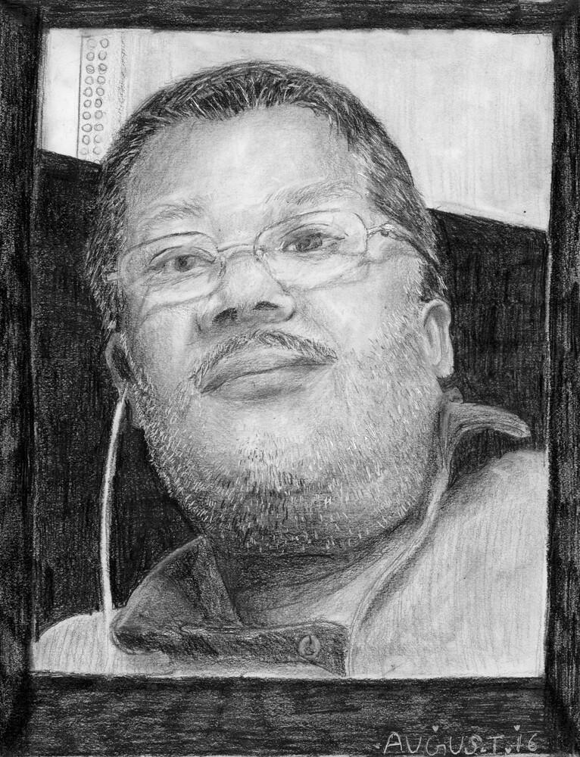
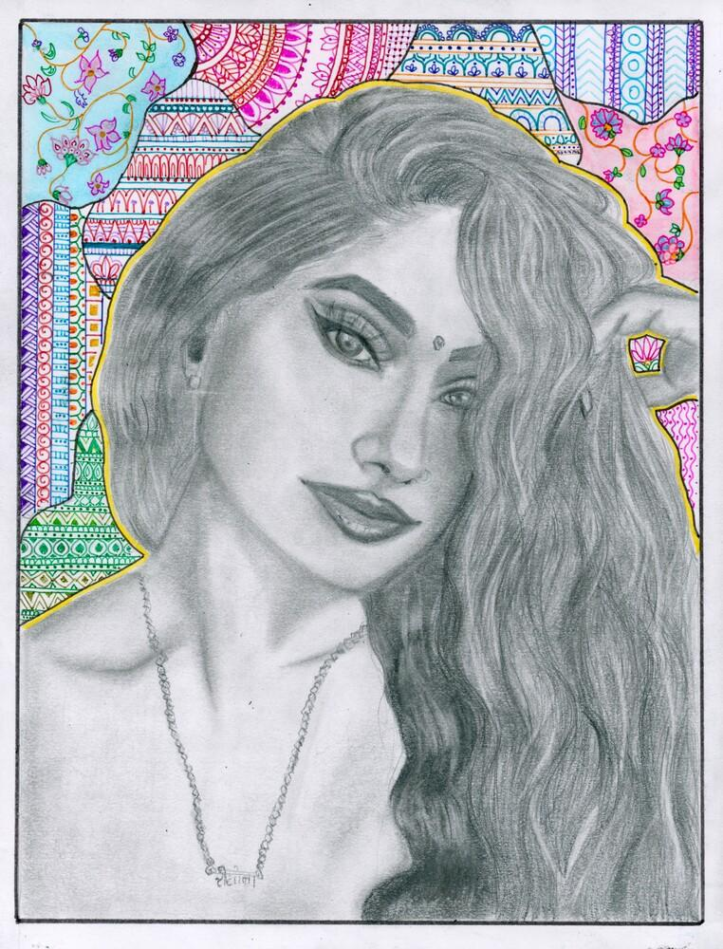
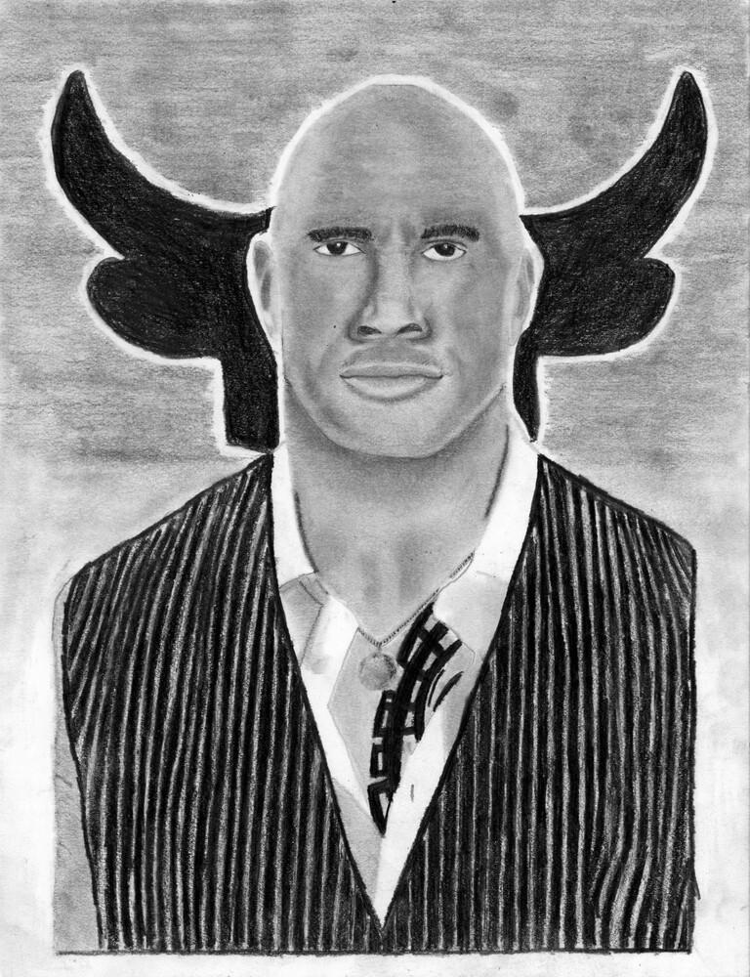
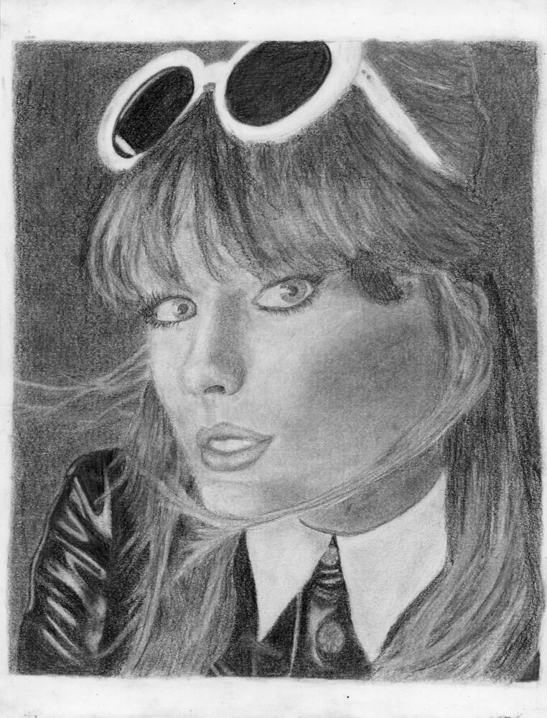
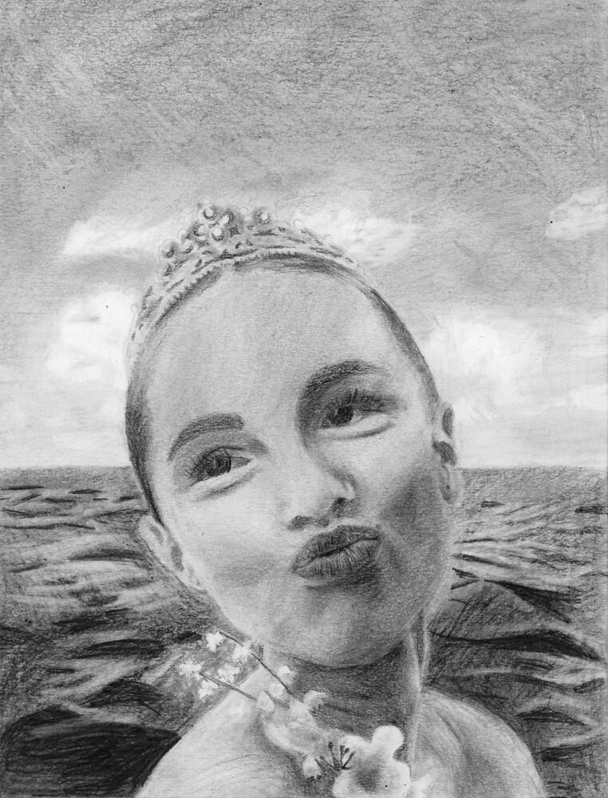
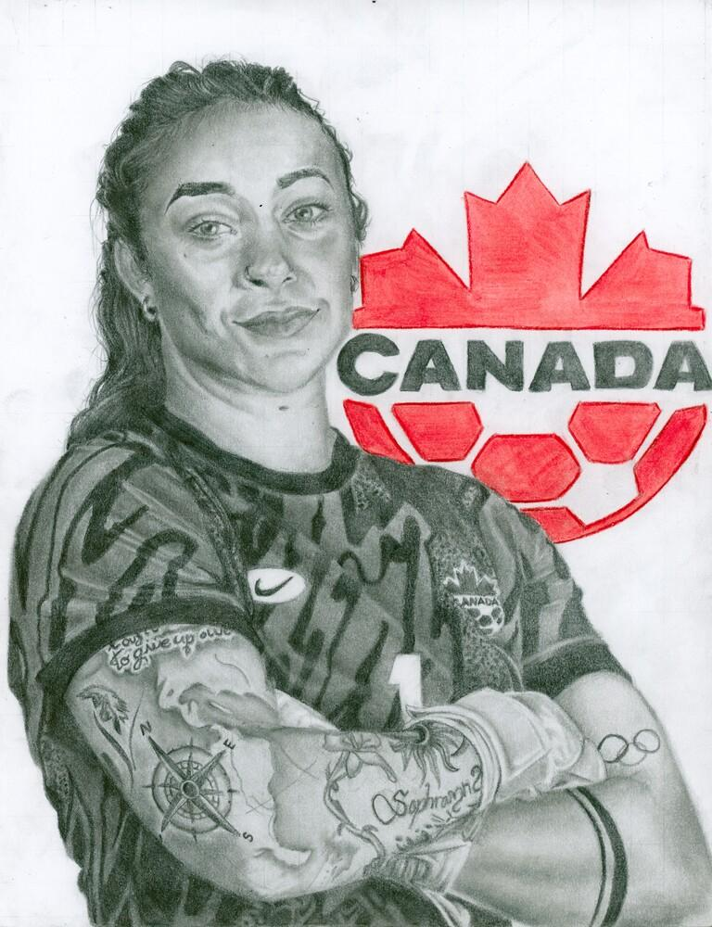
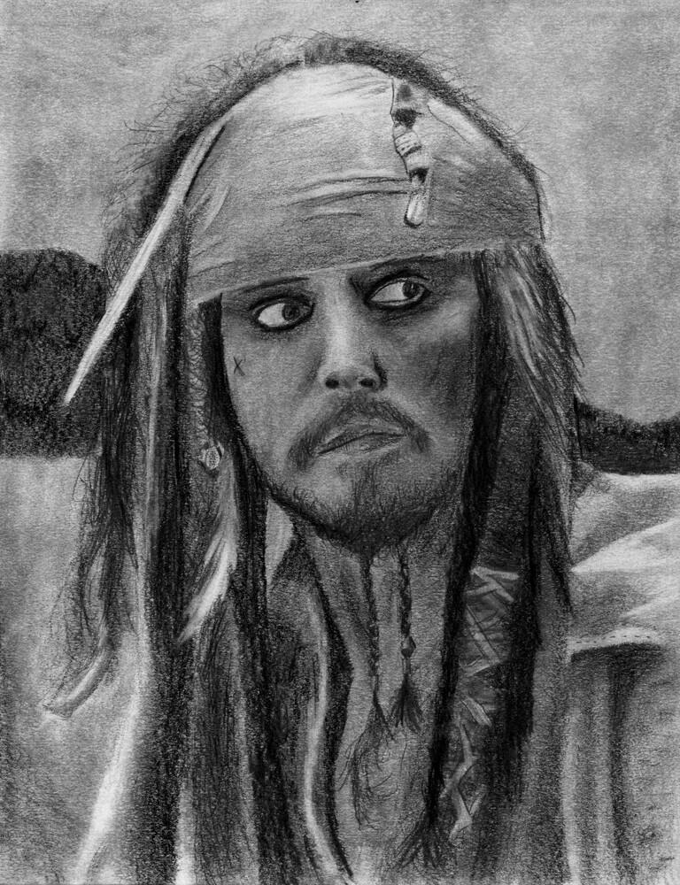
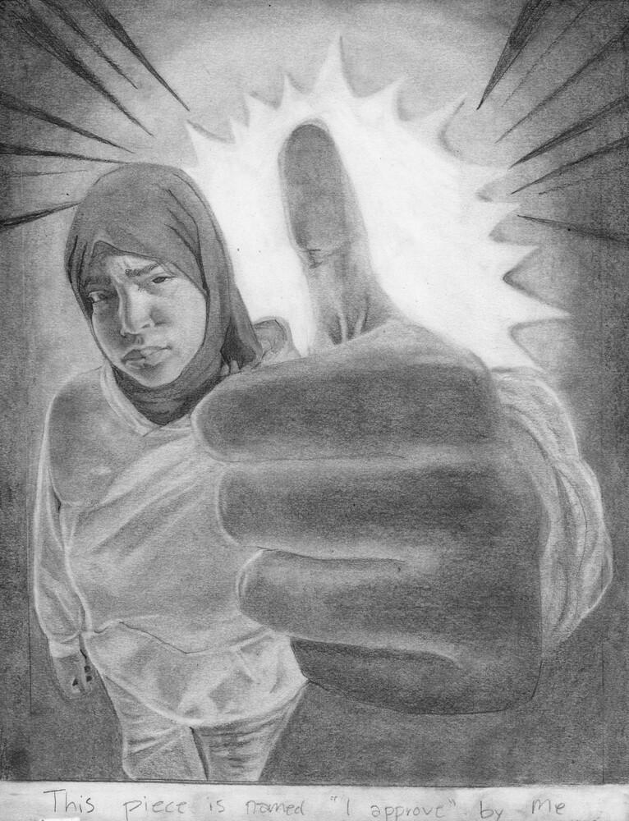
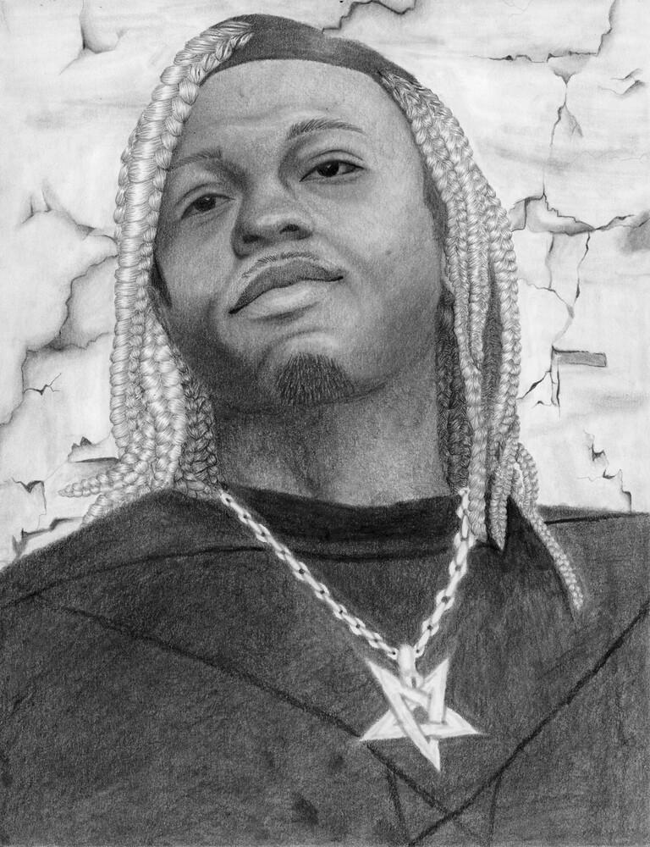
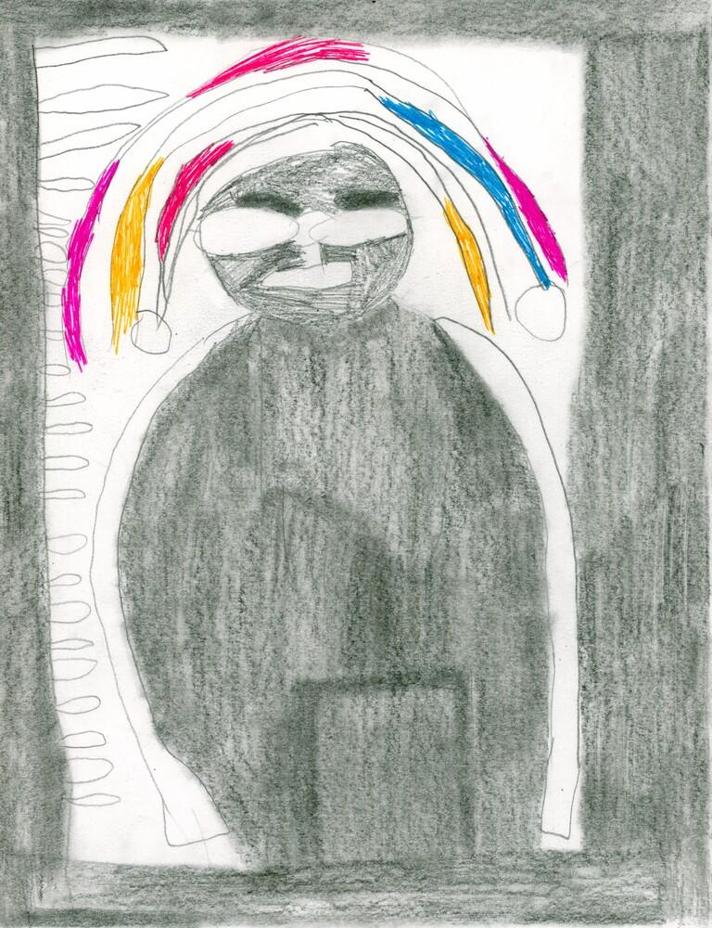
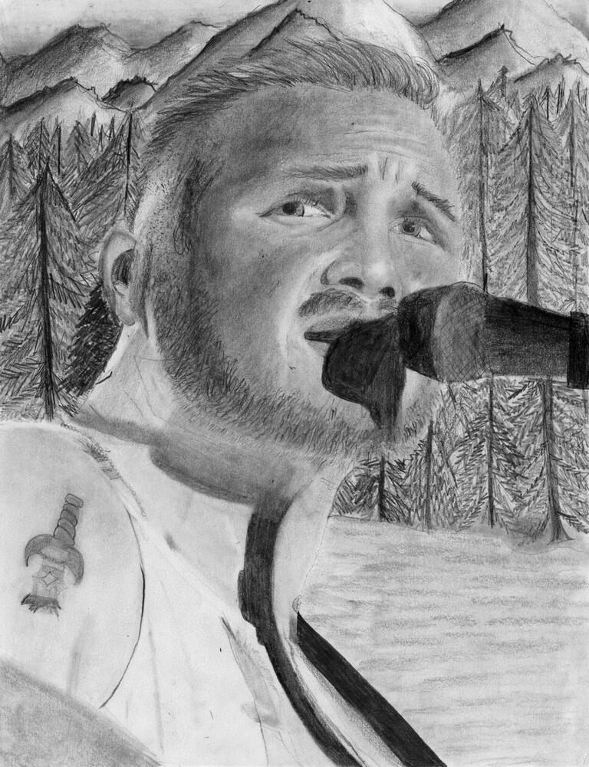
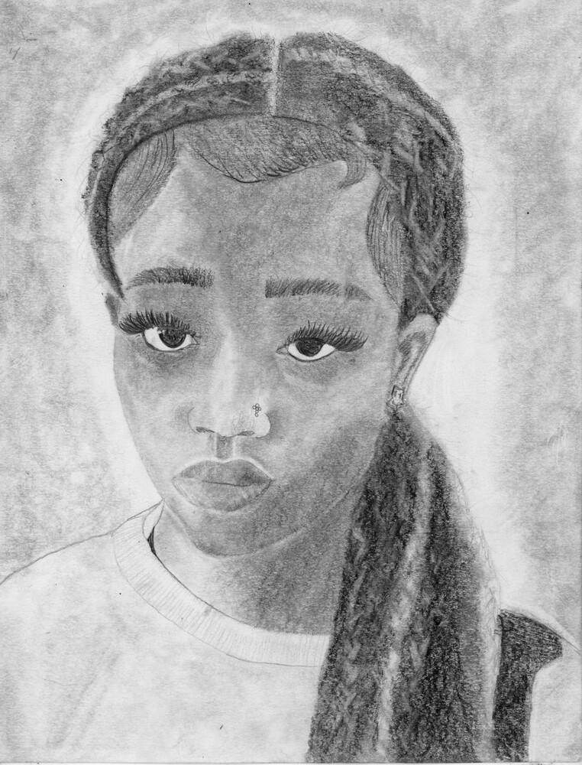
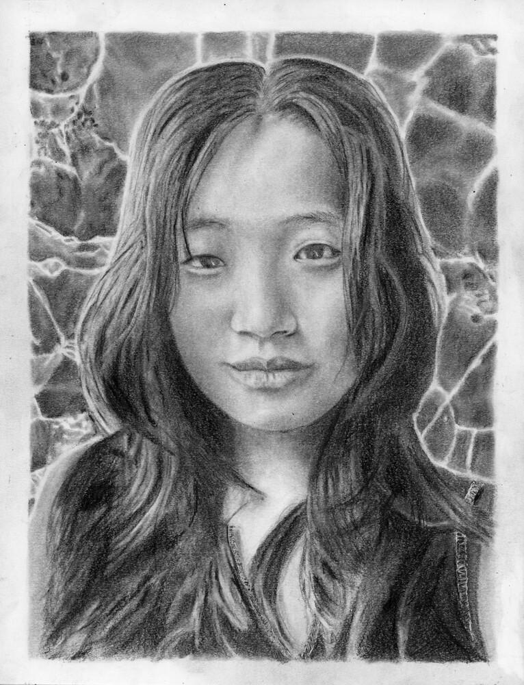
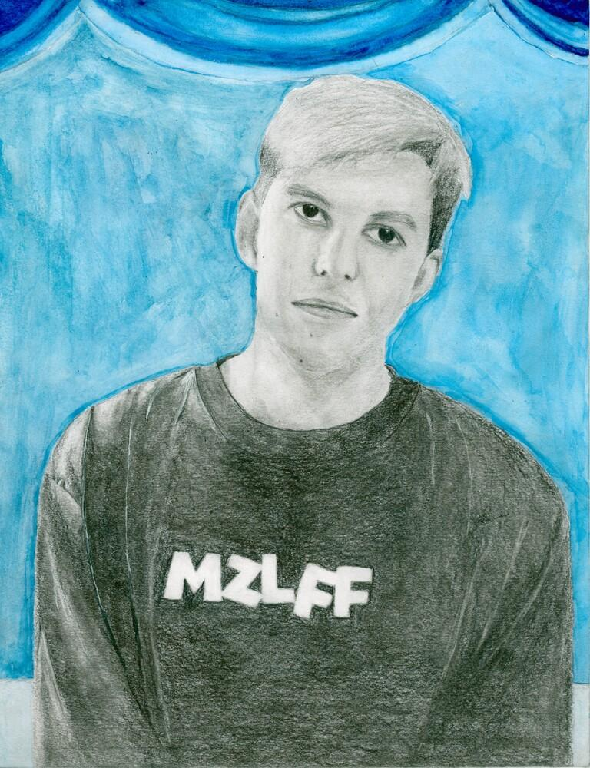
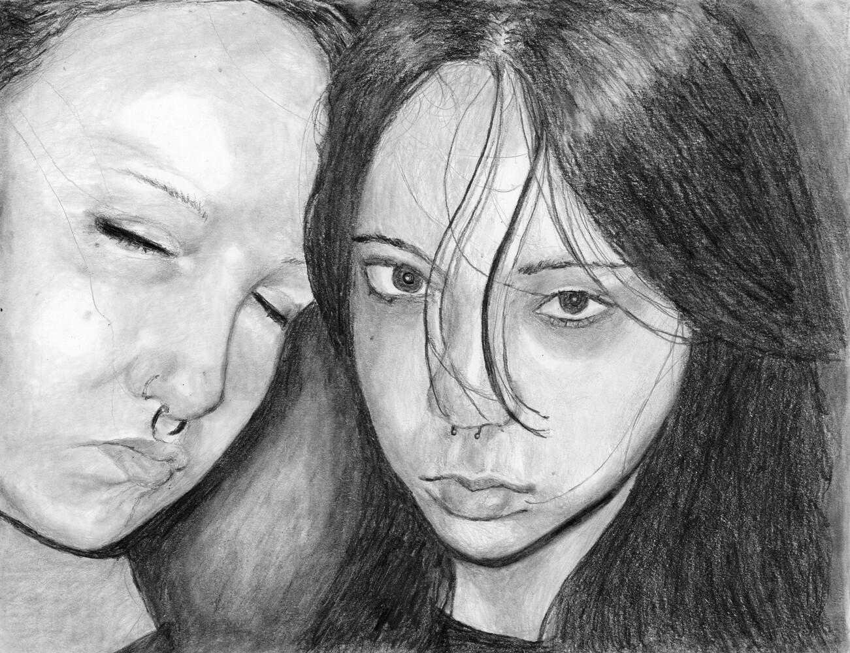

Slide 26
Shreena Sen
graphite on paper
Fall 2024
Citadel High

Slide 27
Riyona Christy
graphite and marker on paper
Fall 2024
Citadel High

Slide 28
Zachary Dufour
graphite on paper
Fall 2024
Sackville High

Slide 29
Neve McGrath
graphite on paper
Fall 2024
Citadel High

Slide 30
Natalie Bent
graphite on paper
Fall 2024
Citadel High

Slide 31
Sydney DeMings
graphite on paper
Fall 2024
Lockview High

Slide 32
Liam Carney
graphite on paper
Fall 2024
Sackville High

Slide 33
Kauthar Green
graphite on paper
Fall 2024
Citadel High

Slide 34
Ana Mihai
graphite on paper
Fall 2024
Lockview High

Slide 35
Elise Twyne
graphite on paper
Fall 2024
Sackville High

Slide 36
Greta McLaren
graphite on paper
Fall 2024
Lockview High

Slide 37
Akiyrah Stevenson
graphite on paper
Fall 2024
Citadel High

Slide 38
Ariel Zou
graphite on paper
Fall 2024
Citadel High

Slide 39
Yvette Lai, graphite on paper, Fall 2024 at Lockview High

Slide 40
Nika Krushko
graphite on paper
Fall 2024
Sackville High

Slide 43
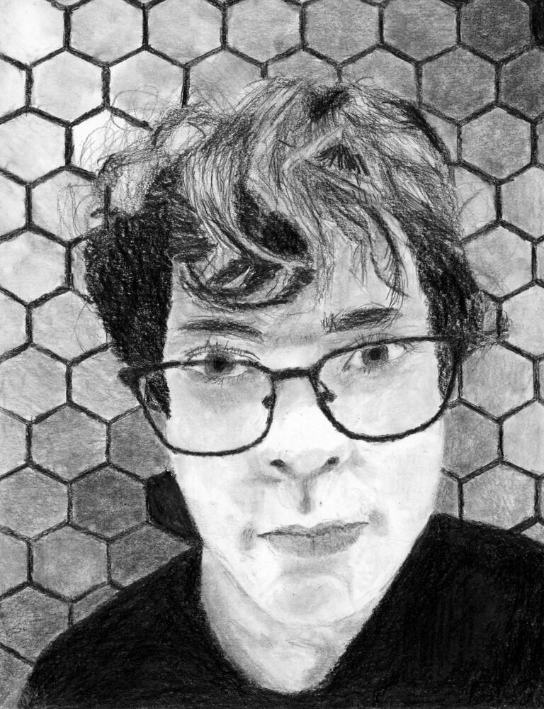
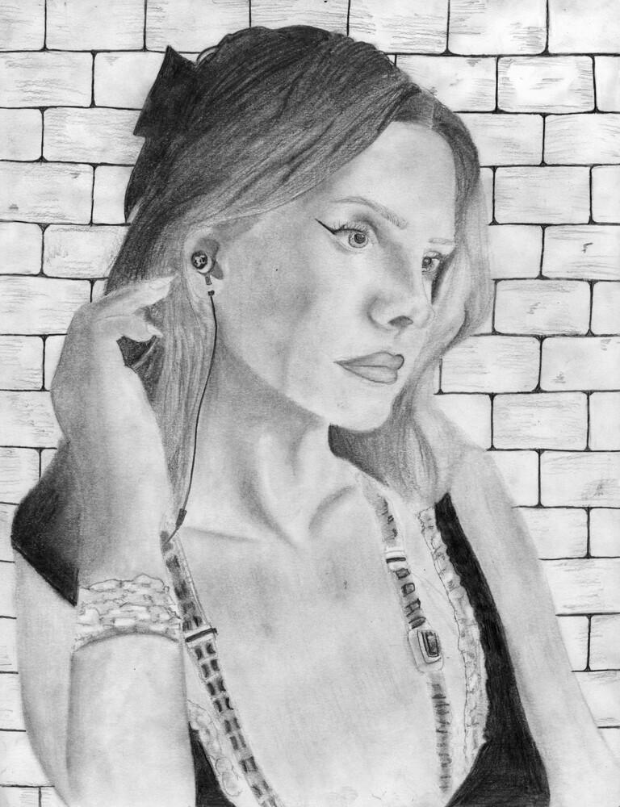
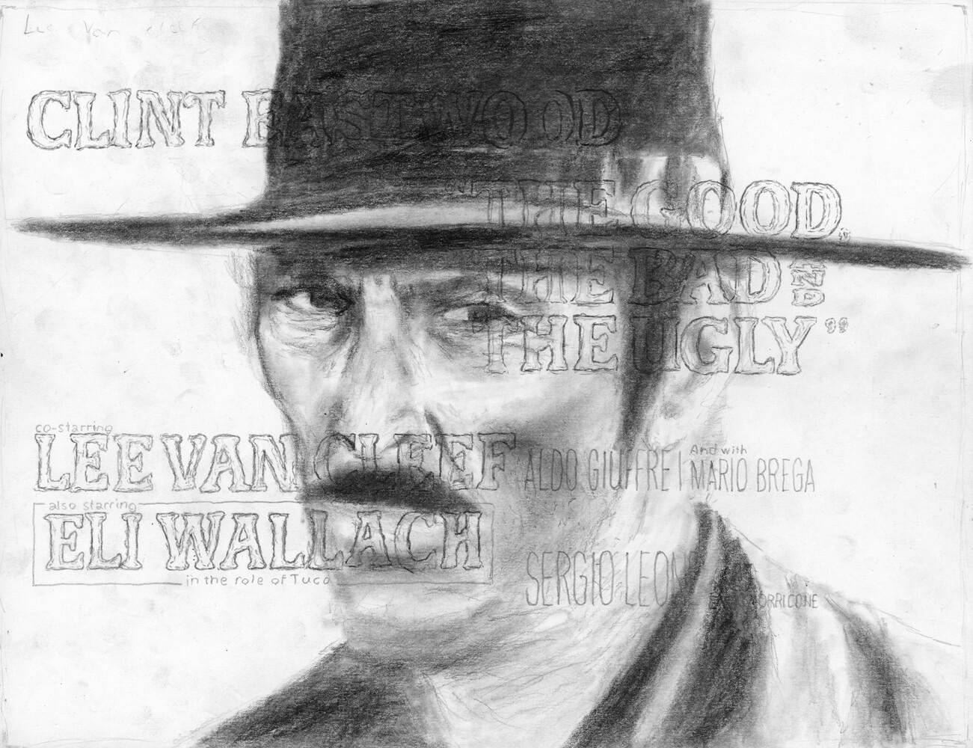
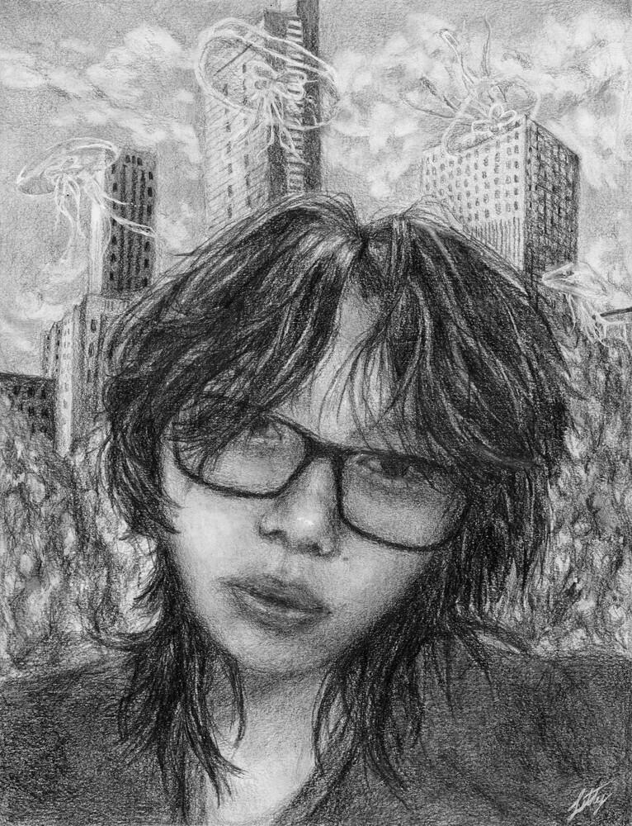
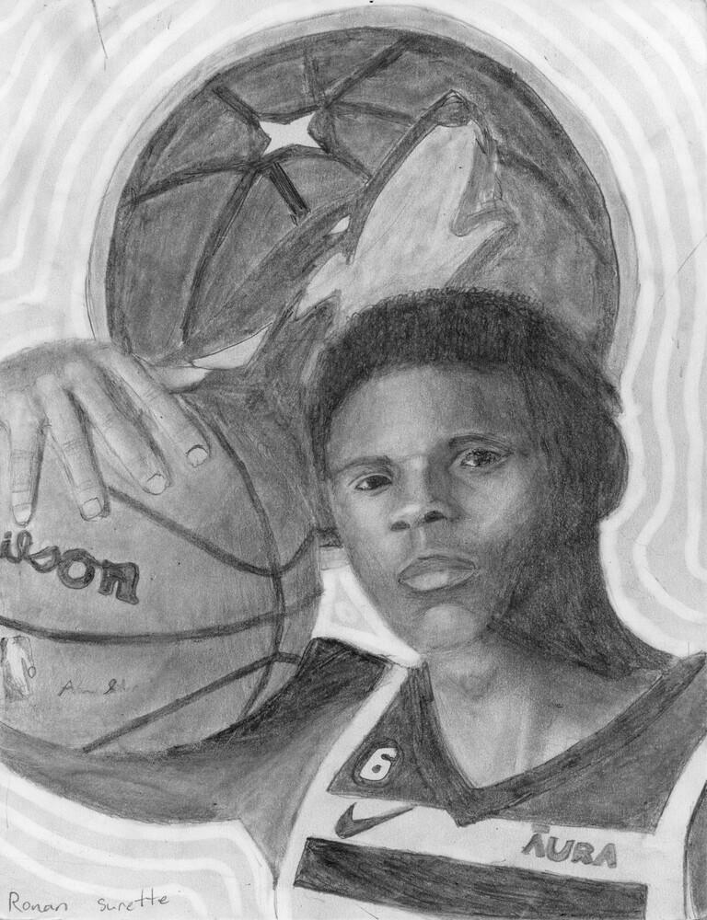
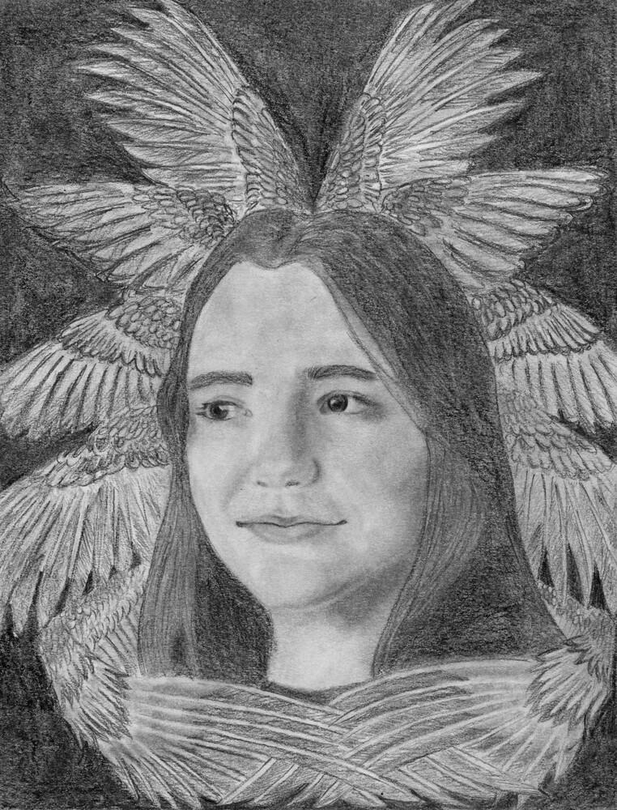
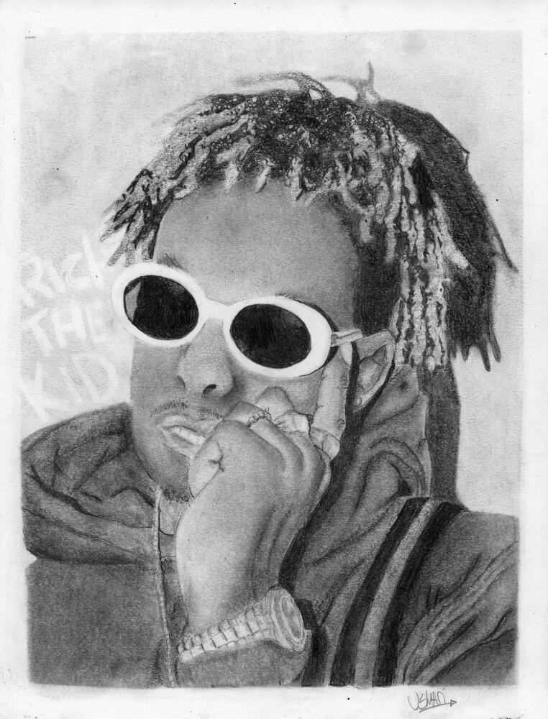
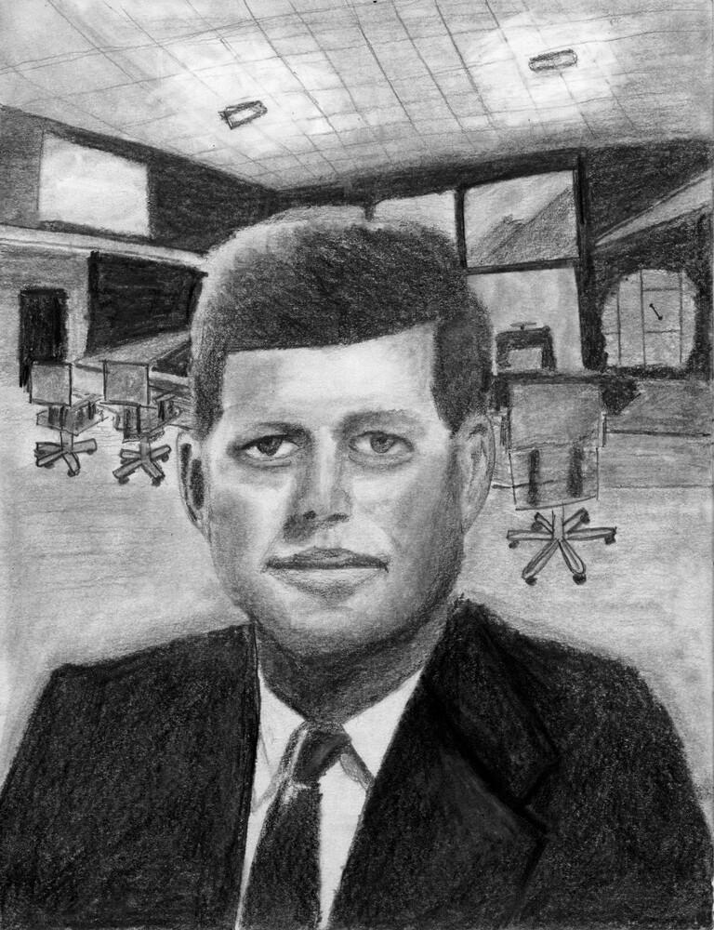
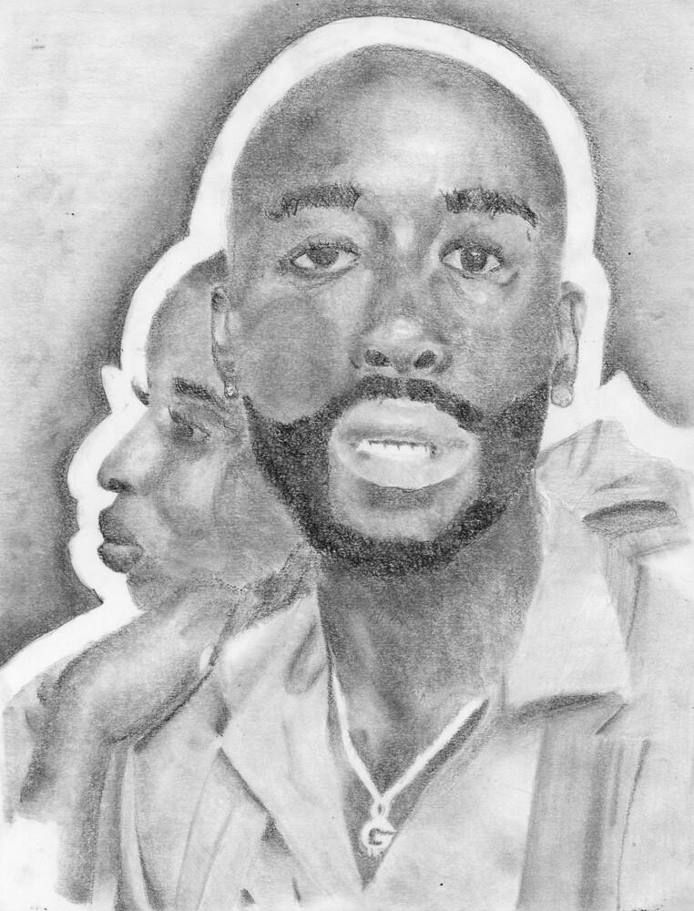
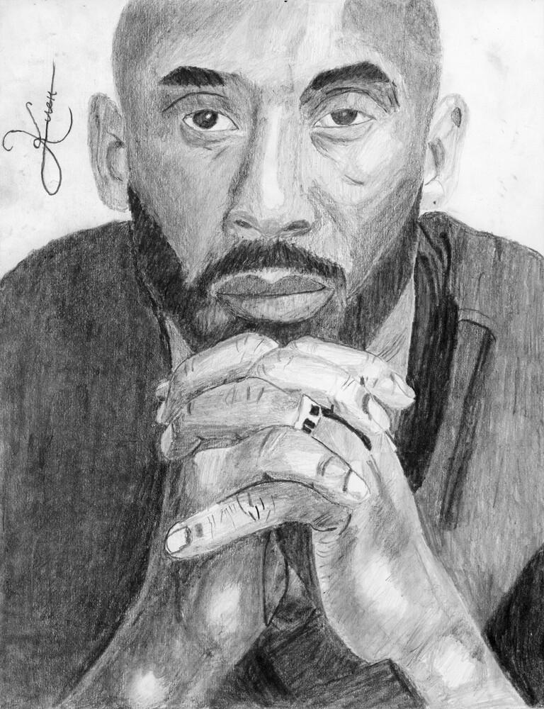
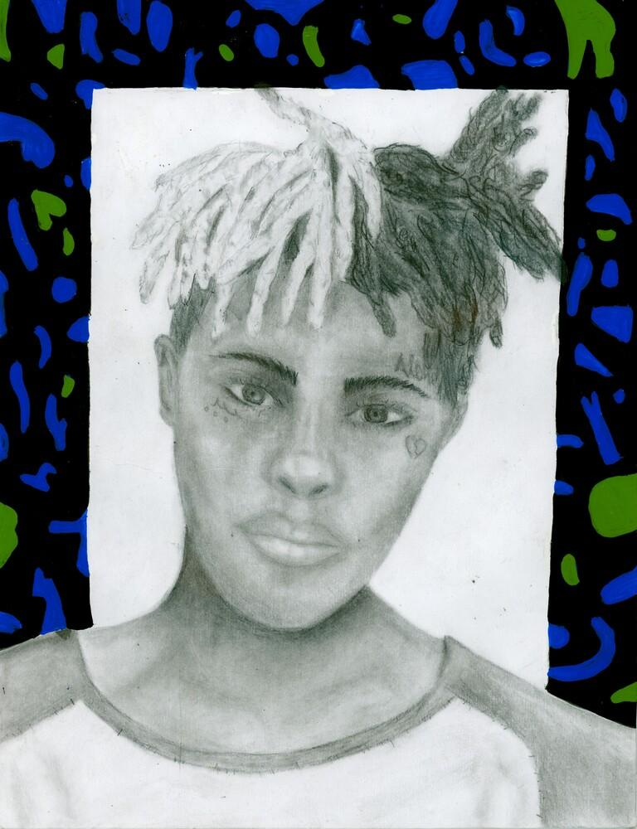
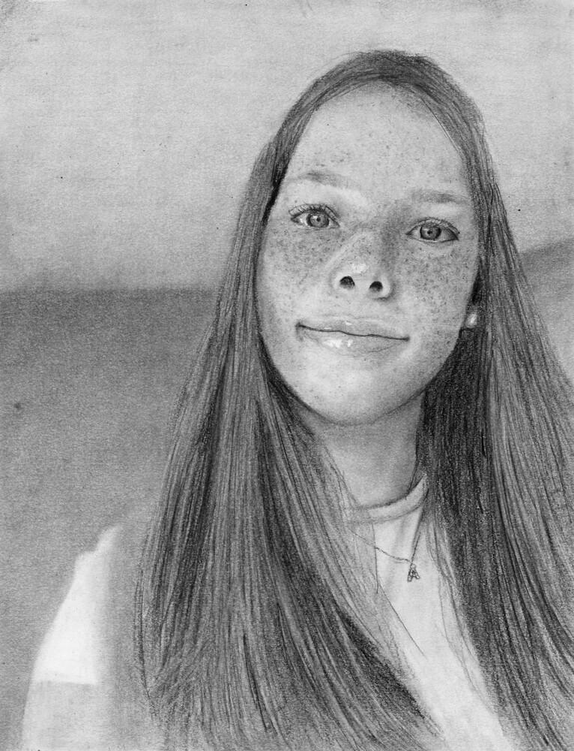
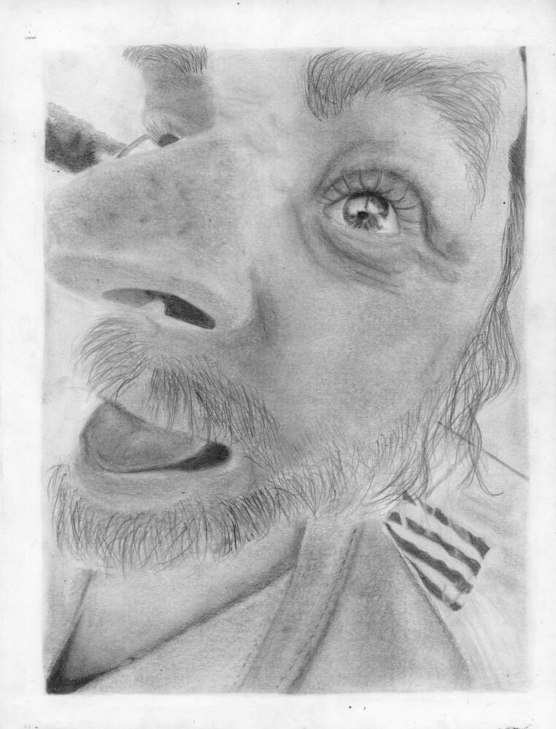
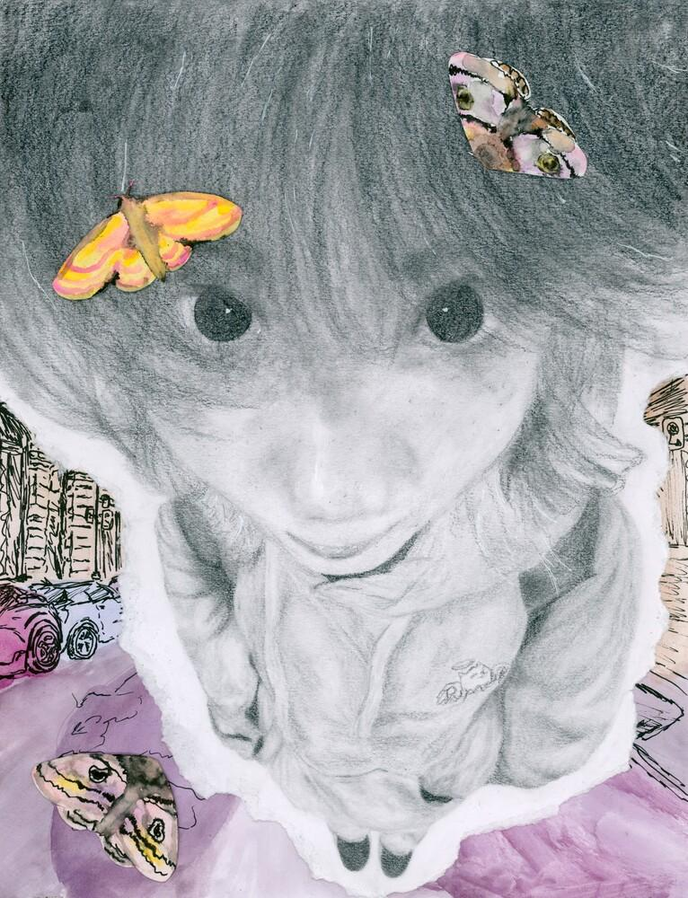
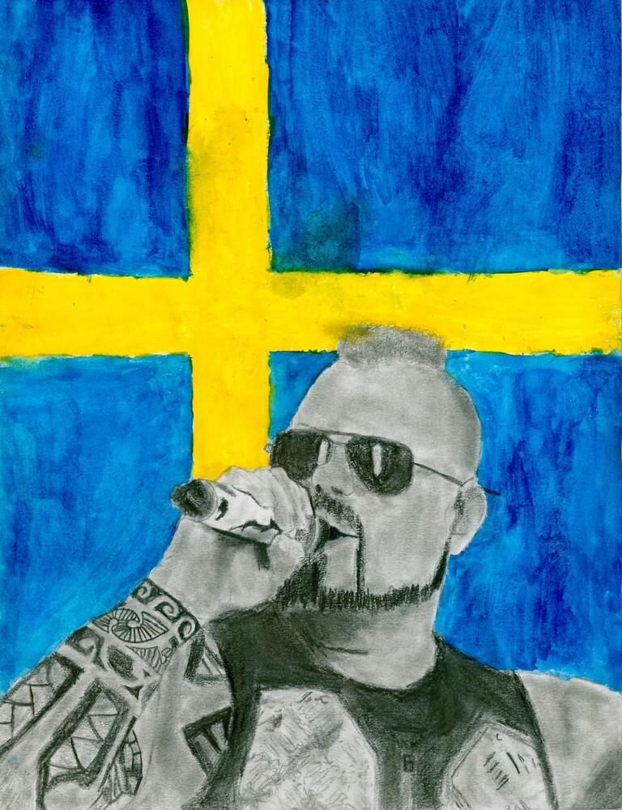

Slide 44
Anderson Cole
graphite on paper
Fall 2024
Sackville High

Slide 45
Ryleigh Pardy
graphite on paper
Fall 2024
Sackville High

Slide 46
Eli Webber, graphite on paper, Fall 2024 at Lockview High

Slide 47
Libby Oram
graphite on paper
Fall 2024
Citadel High

Slide 48
Ronan Surette
graphite on paper
Fall 2024
Lockview High

Slide 49
Rebecca Cox
graphite on paper
Fall 2024
Citadel High

Slide 50
Usman Arifov
graphite on paper
Fall 2024
Citadel High

Slide 51
William McLeod
graphite on paper
Fall 2024
Sackville High

Slide 52
Emmett Skanes
graphite on paper
Fall 2024
Citadel High

Slide 53
Kyrylo Klen
graphite on paper
Fall 2024
Lockview High

Slide 54
Emma Savoie
graphite on paper
Fall 2024
Citadel High

Slide 55
Leeluu Derouchie
graphite on paper
Fall 2024
Citadel High

Slide 56
Lydia Marryatt
graphite and watercolour on paper
Fall 2024
Citadel High

Slide 57
Brady Nielsen
graphite on paper
Fall 2024
Sackville High

Slide 60
Lori Marsman’s self-portrait was drawn in eight days
የሎሪ ማርስማን የራስ ፎቶ በስምንት ቀናት ውስጥ ተስሏል
تم رسم صورة لوري مارسمان الذاتية في ثمانية أيام
L'autoretrat de Lori Marsman es va dibuixar en vuit dies
洛里·马斯曼的自画像花了八天时间绘制
سلف پرتره لوری مارسمن در هشت روز کشیده شد
लोरी मार्समैन का स्व-चित्र आठ दिनों में बनाया गया था
ロリ・マースマンの自画像は8日間で描かれた
로리 마스먼의 자화상은 8일 만에 그려졌습니다.
Xwe-portreya Lori Marsman di heşt rojan de hat kişandin
O autorretrato de Lori Marsman foi desenhado em oito dias
ਲੋਰੀ ਮਾਰਸਮੈਨ ਦਾ ਸਵੈ-ਪੋਰਟਰੇਟ ਅੱਠ ਦਿਨਾਂ ਵਿੱਚ ਖਿੱਚਿਆ ਗਿਆ ਸੀ
Автопортрет Лори Марсман был нарисован за восемь дней.
Sawirka nafteeda ee Lori Marsman ayaa lagu sawiray siddeed maalmood gudahood
El autorretrato de Lori Marsman se dibujó en ocho días
Picha ya kibinafsi ya Lori Marsman ilichorwa kwa siku nane
Ang self-portrait ni Lori Marsman ay iginuhit sa loob ng walong araw
Lori Marsman'ın otoportresi sekiz günde çizildi
Автопортрет Лорі Марсман був намальований за вісім днів
Bức chân dung tự họa của Lori Marsman được vẽ trong tám ngày
Notes:
Current Art 10 languages centred next to English, Summer 2025 generated on 8/12/2025
Lori Marsman’s self-portrait was drawn in eight days
===
shqiptare - Albanian
Autoportreti i Lori Marsman u vizatua në tetë ditë
አማርኛ - Amharic
የሎሪ ማርስማን የራስ ፎቶ በስምንት ቀናት ውስጥ ተስሏል
عربي - Arabic
تم رسم صورة لوري مارسمان الذاتية في ثمانية أيام
հայերեն - Armenian
Լորի Մարսմանի ինքնանկարը նկարվել է ութ օրում
Català - Catalan
L'autoretrat de Lori Marsman es va dibuixar en vuit dies
中文 - Chinese
洛里·马斯曼的自画像花了八天时间绘制
Nederlands - Dutch
Het zelfportret van Lori Marsman werd in acht dagen getekend
فارسی - Farsi
سلف پرتره لوری مارسمن در هشت روز کشیده شد
Français - French
L'autoportrait de Lori Marsman a été dessiné en huit jours
Deutsch - German
Lori Marsmans Selbstporträt entstand in acht Tagen
ગુજરાતી - Gujarati
લોરી માર્સમેનનું સ્વ-પોટ્રેટ આઠ દિવસમાં દોરવામાં આવ્યું હતું
हिंदी - Hindi
लोरी मार्समैन का स्व-चित्र आठ दिनों में बनाया गया था
Italiano - Italian
L'autoritratto di Lori Marsman è stato disegnato in otto giorni
日本語 - Japanese
ロリ・マースマンの自画像は8日間で描かれた
한국어 - Korean
로리 마스먼의 자화상은 8일 만에 그려졌습니다.
Kurdî - Kurdish
Xwe-portreya Lori Marsman di heşt rojan de hat kişandin
Melayu - Malay
Potret diri Lori Marsman dilukis dalam lapan hari
മലയാളം - Malayalam
എട്ട് ദിവസം കൊണ്ടാണ് ലോറി മാർസ്മാൻ്റെ സ്വയം ഛായാചിത്രം വരച്ചത്
नेपाली - Nepali
लोरी मार्सम्यानको सेल्फ-पोर्ट्रेट आठ दिनमा कोरिएको थियो
پښتو - Pashto
د لوری مارسمن ځان انځور په اتو ورځو کې رسم شو
Português - Portuguese
O autorretrato de Lori Marsman foi desenhado em oito dias
ਪੰਜਾਬੀ - Punjabi
ਲੋਰੀ ਮਾਰਸਮੈਨ ਦਾ ਸਵੈ-ਪੋਰਟਰੇਟ ਅੱਠ ਦਿਨਾਂ ਵਿੱਚ ਖਿੱਚਿਆ ਗਿਆ ਸੀ
Русский - Russian
Автопортрет Лори Марсман был нарисован за восемь дней.
српски - Serbian
Аутопортрет Лори Марсман је нацртан за осам дана
Soomaali - Somali
Sawirka nafteeda ee Lori Marsman ayaa lagu sawiray siddeed maalmood gudahood
Español - Spanish
El autorretrato de Lori Marsman se dibujó en ocho días
basa Sunda - Sundanese
Potret diri Lori Marsman digambar dina dalapan dinten
kiswahili - Swahili
Picha ya kibinafsi ya Lori Marsman ilichorwa kwa siku nane
svenska - Swedish
Lori Marsmans självporträtt ritades på åtta dagar
Tagalog
Ang self-portrait ni Lori Marsman ay iginuhit sa loob ng walong araw
தமிழ் - Tamil
லோரி மார்ஸ்மேனின் சுய உருவப்படம் எட்டு நாட்களில் வரையப்பட்டது
แบบไทย - Thai
ภาพเหมือนตนเองของลอรี มาร์สแมน วาดเสร็จภายในแปดวัน
Türkçe - Turkish
Lori Marsman'ın otoportresi sekiz günde çizildi
Українська - Ukrainian
Автопортрет Лорі Марсман був намальований за вісім днів
اردو - Urdu
لوری مارس مین کی سیلف پورٹریٹ آٹھ دنوں میں بنائی گئی۔
Tiếng Việt - Vietnamese
Bức chân dung tự họa của Lori Marsman được vẽ trong tám ngày

Slide 61
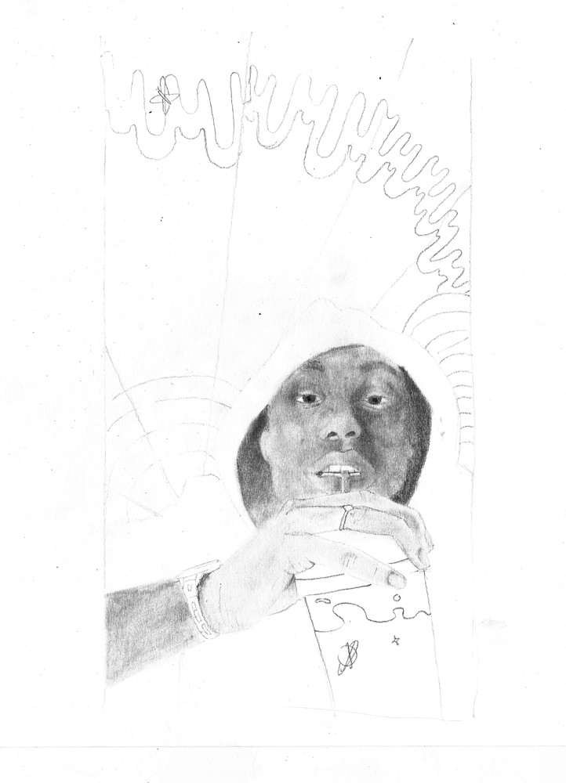

Slide 62
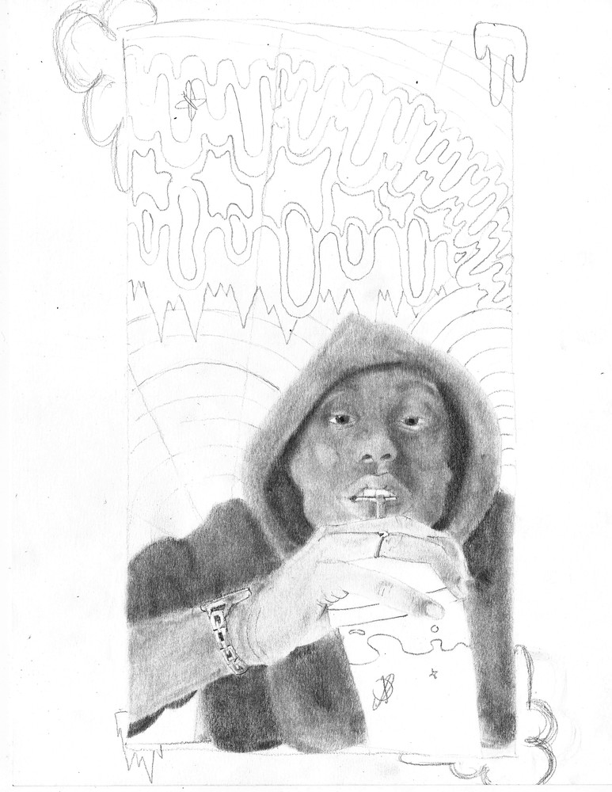

Slide 63
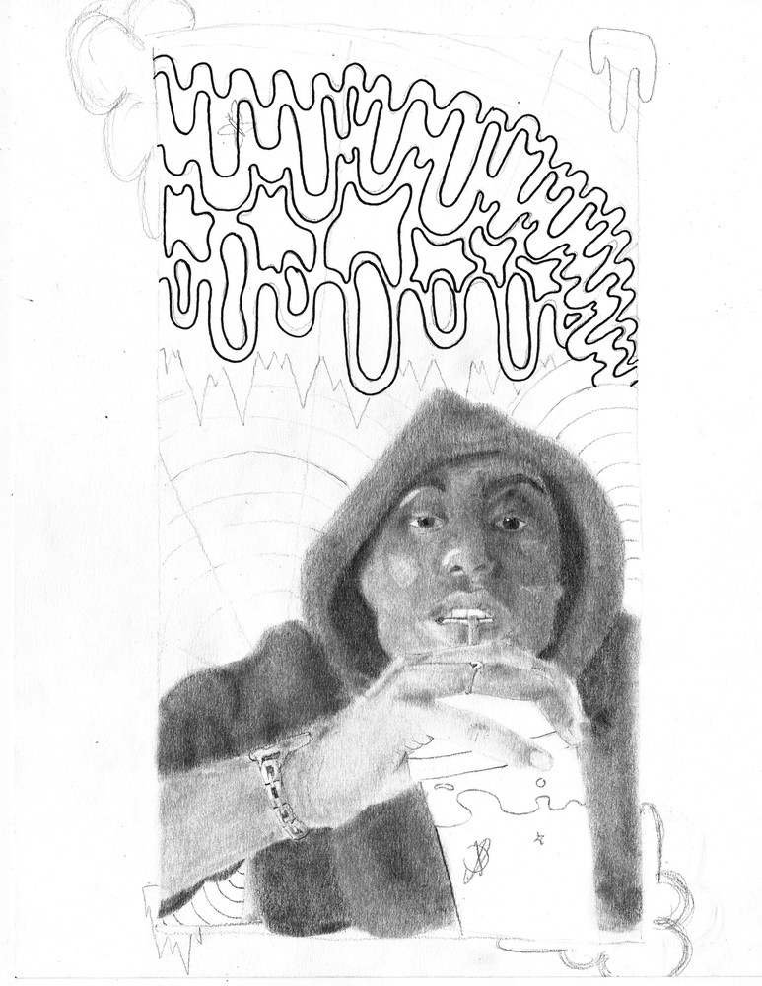

Slide 64
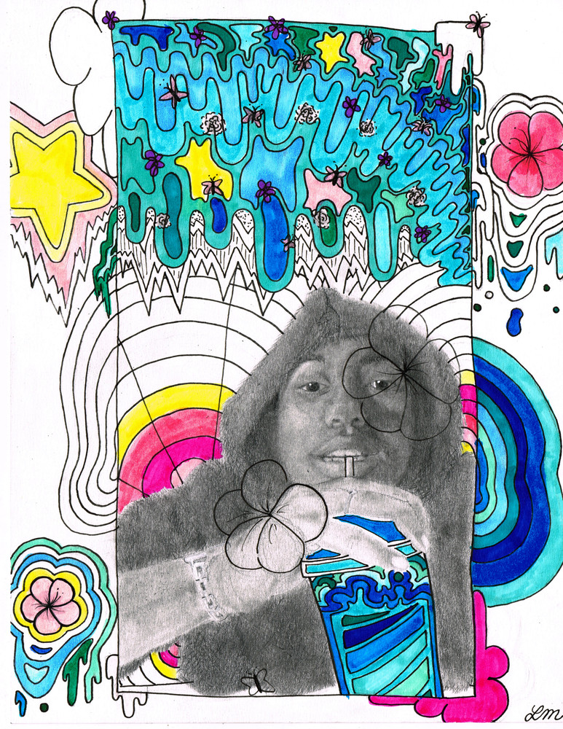

Slide 65
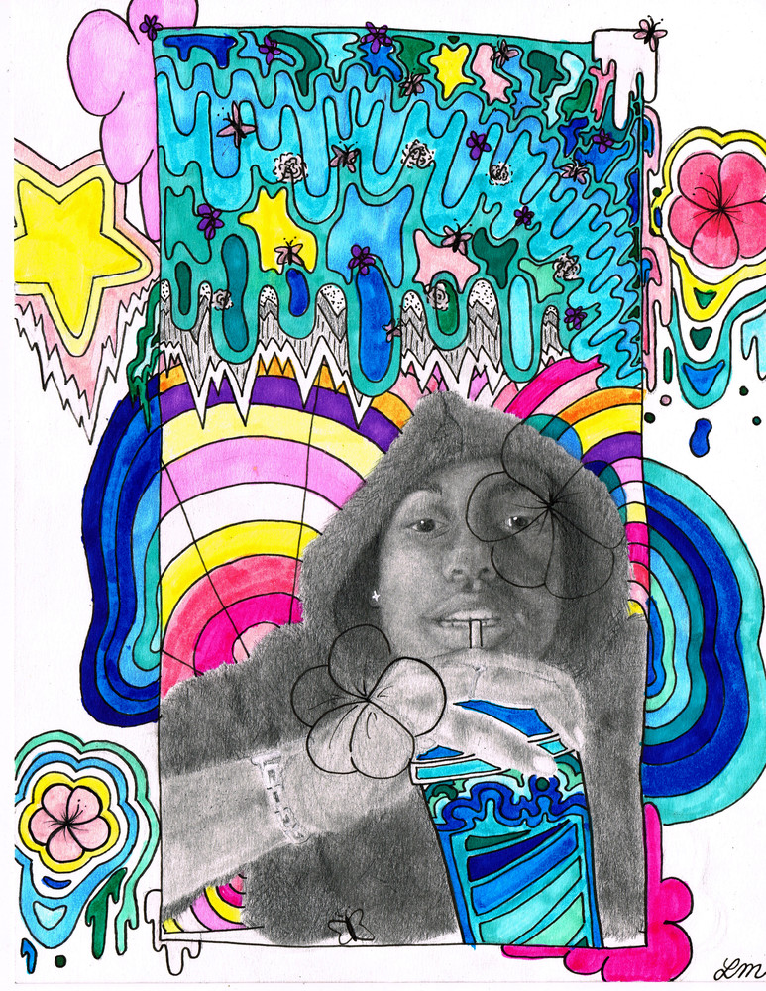

Slide 66
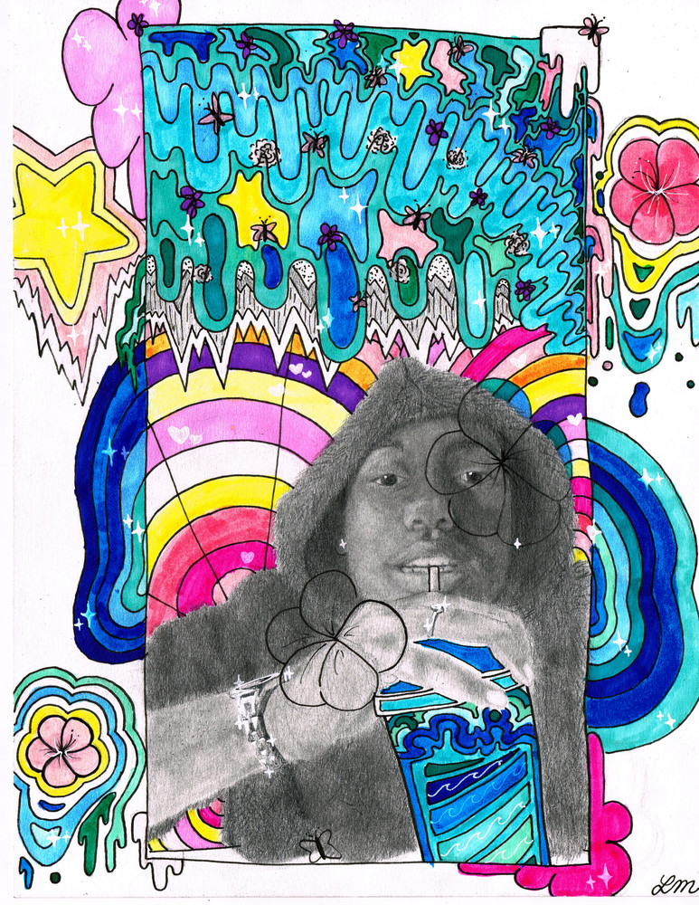

Slide 67
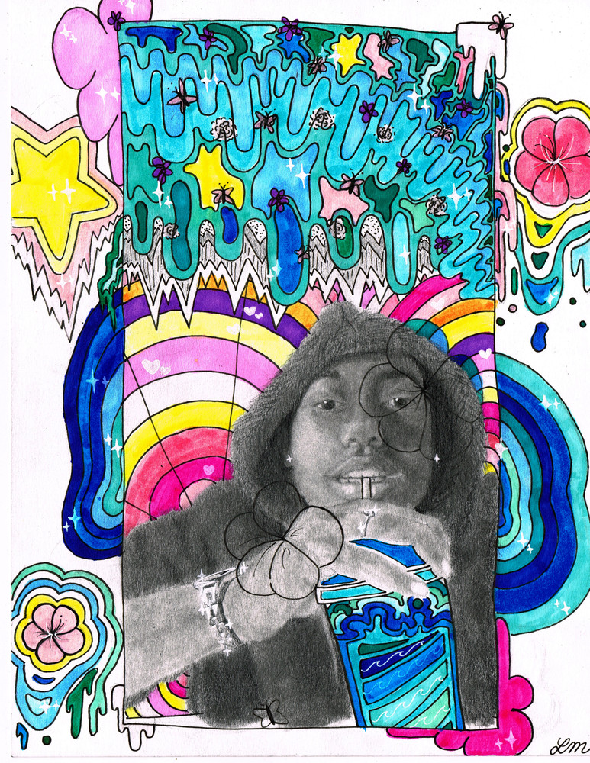

Slide 68
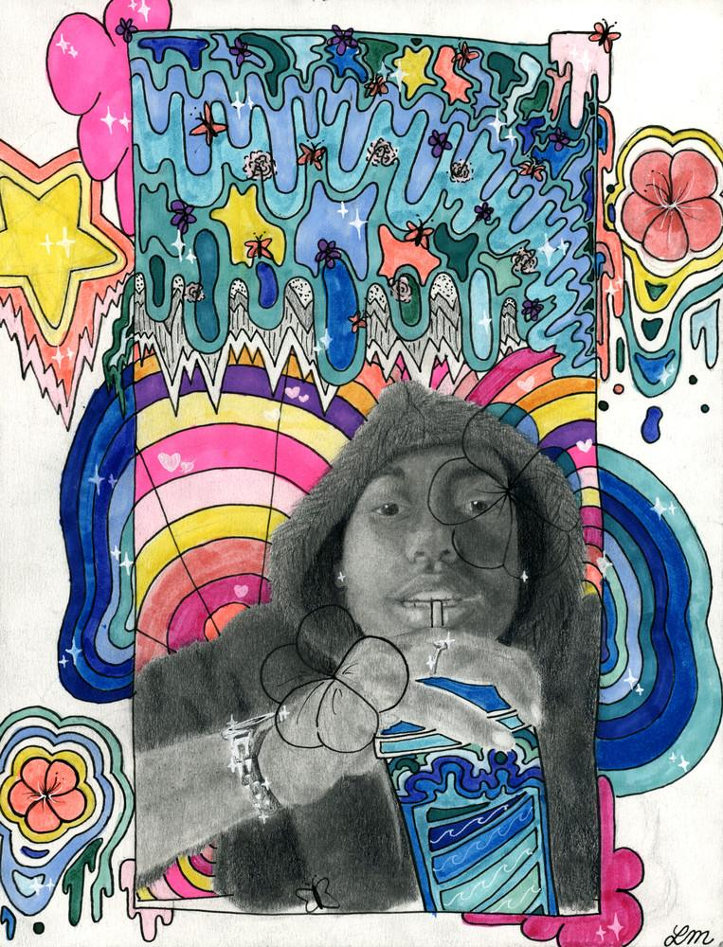

Slide 70
Using a light table does not fix your skill problems.
But it does get you started! 😀
የብርሃን ጠረጴዛን መጠቀም የችሎታ ችግሮችን አያስተካክልም። ግን ያስጀምረሃል!
استخدام طاولة الإضاءة لا يُحسّن مهاراتك، ولكنه يُساعدك على البدء!
L'ús d'una taula de llum no soluciona els vostres problemes d'habilitat. Però et fa començar!
使用读片台并不能解决你的技能问题，但它能帮助你入门！
استفاده از میز سبک مشکلات مهارتی شما را برطرف نمی کند. اما شما را شروع می کند!
लाइट टेबल का इस्तेमाल करने से आपकी कौशल संबंधी समस्याएँ हल नहीं होतीं। लेकिन यह आपको शुरुआत करने में मदद ज़रूर करता है!
ライトテーブルを使っても、スキルの問題は解決しません。でも、始めるきっかけにはなります！
라이트 테이블을 사용한다고 해서 실력 문제가 해결되는 것은 아닙니다. 하지만 시작하는 데는 도움이 됩니다!
Bikaranîna tabloyek sivik pirsgirêkên jêhatîbûna we çareser nake. Lê ew we dest pê dike!
Usar uma mesa de luz não resolve seus problemas de habilidade. Mas ajuda você a começar!
ਲਾਈਟ ਟੇਬਲ ਦੀ ਵਰਤੋਂ ਕਰਨ ਨਾਲ ਤੁਹਾਡੀਆਂ ਹੁਨਰ ਦੀਆਂ ਸਮੱਸਿਆਵਾਂ ਹੱਲ ਨਹੀਂ ਹੁੰਦੀਆਂ। ਪਰ ਇਹ ਤੁਹਾਨੂੰ ਸ਼ੁਰੂ ਕਰਦਾ ਹੈ!
Использование светового стола не решит ваши проблемы с навыками. Но оно поможет вам начать!
Isticmaalka miis iftiinku ma hagaajinayo dhibaatooyinkaaga xirfadeed. Laakiin way ku bilaabaysaa!
Usar una mesa de luz no soluciona tus problemas de habilidad, ¡pero te ayuda a empezar!
Kutumia meza nyepesi hakusuluhishi shida zako za ustadi. Lakini inakufanya uanze!
Ang paggamit ng isang magaan na mesa ay hindi naaayos ang iyong mga problema sa kasanayan. Ngunit ito ay makapagsisimula sa iyo!
Işık masası kullanmak beceri sorunlarınızı çözmez. Ama başlamanıza yardımcı olur!
Використання світлового столу не вирішує ваших проблем з навичками. Але це допоможе вам почати!
Sử dụng bàn đèn không giải quyết được vấn đề kỹ năng của bạn, nhưng nó sẽ giúp bạn bắt đầu!
Notes:
Current Art 10 languages next to English, Summer 2025 generated on 8/12/2025
Using a light table does not fix your skill problems. But it does get you started!
===
shqiptare - Albanian
Përdorimi i një tavoline të lehtë nuk i zgjidh problemet e aftësive tuaja. Por kjo ju bën të filloni!
አማርኛ - Amharic
የብርሃን ጠረጴዛን መጠቀም የችሎታ ችግሮችን አያስተካክልም። ግን ያስጀምረሃል!
عربي - Arabic
استخدام طاولة الإضاءة لا يُحسّن مهاراتك، ولكنه يُساعدك على البدء!
հայերեն - Armenian
Թեթև սեղանի օգտագործումը չի լուծում ձեր հմտությունների խնդիրները: Բայց դա ձեզ սկսում է:
Català - Catalan
L'ús d'una taula de llum no soluciona els vostres problemes d'habilitat. Però et fa començar!
中文 - Chinese
使用读片台并不能解决你的技能问题，但它能帮助你入门！
Nederlands - Dutch
Het gebruik van een lichttafel lost je vaardigheidsproblemen niet op. Maar het helpt je wel op weg!
فارسی - Farsi
استفاده از میز سبک مشکلات مهارتی شما را برطرف نمی کند. اما شما را شروع می کند!
Français - French
Utiliser une table lumineuse ne résoudra pas vos problèmes de technique. Mais cela vous permettra de démarrer !
Deutsch - German
Die Verwendung eines Leuchttisches behebt Ihre Fähigkeitsprobleme nicht. Aber es hilft Ihnen beim Einstieg!
ગુજરાતી - Gujarati
લાઇટ ટેબલનો ઉપયોગ કરવાથી તમારી કૌશલ્ય સમસ્યાઓ હલ થતી નથી. પરંતુ તે તમને પ્રારંભ કરે છે!
हिंदी - Hindi
लाइट टेबल का इस्तेमाल करने से आपकी कौशल संबंधी समस्याएँ हल नहीं होतीं। लेकिन यह आपको शुरुआत करने में मदद ज़रूर करता है!
Italiano - Italian
Usare un tavolo luminoso non risolve i tuoi problemi di abilità. Ma ti aiuta a iniziare!
日本語 - Japanese
ライトテーブルを使っても、スキルの問題は解決しません。でも、始めるきっかけにはなります！
한국어 - Korean
라이트 테이블을 사용한다고 해서 실력 문제가 해결되는 것은 아닙니다. 하지만 시작하는 데는 도움이 됩니다!
Kurdî - Kurdish
Bikaranîna tabloyek sivik pirsgirêkên jêhatîbûna we çareser nake. Lê ew we dest pê dike!
Melayu - Malay
Menggunakan meja yang ringan tidak menyelesaikan masalah kemahiran anda. Tetapi ia membantu anda bermula!
മലയാളം - Malayalam
ഒരു ലൈറ്റ് ടേബിൾ ഉപയോഗിക്കുന്നത് നിങ്ങളുടെ നൈപുണ്യ പ്രശ്നങ്ങൾ പരിഹരിക്കില്ല. എന്നാൽ ഇത് നിങ്ങളെ ആരംഭിക്കുന്നു!
नेपाली - Nepali
हल्का टेबलको प्रयोगले तपाईको सीप समस्याहरू समाधान गर्दैन। तर यसले तपाईंलाई सुरु गराउँछ!
پښتو - Pashto
د رڼا میز کارول ستاسو د مهارت ستونزې نه حل کوي. مګر دا تاسو پیل کوي!
Português - Portuguese
Usar uma mesa de luz não resolve seus problemas de habilidade. Mas ajuda você a começar!
ਪੰਜਾਬੀ - Punjabi
ਲਾਈਟ ਟੇਬਲ ਦੀ ਵਰਤੋਂ ਕਰਨ ਨਾਲ ਤੁਹਾਡੀਆਂ ਹੁਨਰ ਦੀਆਂ ਸਮੱਸਿਆਵਾਂ ਹੱਲ ਨਹੀਂ ਹੁੰਦੀਆਂ। ਪਰ ਇਹ ਤੁਹਾਨੂੰ ਸ਼ੁਰੂ ਕਰਦਾ ਹੈ!
Русский - Russian
Использование светового стола не решит ваши проблемы с навыками. Но оно поможет вам начать!
српски - Serbian
Коришћење светлосног стола не решава ваше проблеме са вештинама. Али то вас покреће!
Soomaali - Somali
Isticmaalka miis iftiinku ma hagaajinayo dhibaatooyinkaaga xirfadeed. Laakiin way ku bilaabaysaa!
Español - Spanish
Usar una mesa de luz no soluciona tus problemas de habilidad, ¡pero te ayuda a empezar!
basa Sunda - Sundanese
Ngagunakeun méja lampu teu ngalereskeun masalah skill Anjeun. Tapi éta ngamimitian anjeun!
kiswahili - Swahili
Kutumia meza nyepesi hakusuluhishi shida zako za ustadi. Lakini inakufanya uanze!
svenska - Swedish
Att använda ett ljusbord löser inte dina skicklighetsproblem. Men det får dig igång!
Tagalog
Ang paggamit ng isang magaan na mesa ay hindi naaayos ang iyong mga problema sa kasanayan. Ngunit ito ay makapagsisimula sa iyo!
தமிழ் - Tamil
லைட் டேபிளைப் பயன்படுத்துவது உங்கள் திறன் பிரச்சனைகளை சரி செய்யாது. ஆனால் அது உங்களைத் தொடங்கும்!
แบบไทย - Thai
การใช้โต๊ะไฟไม่ได้แก้ปัญหาทักษะของคุณ แต่มันช่วยให้คุณเริ่มต้นได้!
Türkçe - Turkish
Işık masası kullanmak beceri sorunlarınızı çözmez. Ama başlamanıza yardımcı olur!
Українська - Ukrainian
Використання світлового столу не вирішує ваших проблем з навичками. Але це допоможе вам почати!
اردو - Urdu
ہلکی میز کا استعمال آپ کی مہارت کے مسائل کو حل نہیں کرتا ہے۔ لیکن یہ آپ کو شروع کرتا ہے!
Tiếng Việt - Vietnamese
Sử dụng bàn đèn không giải quyết được vấn đề kỹ năng của bạn, nhưng nó sẽ giúp bạn bắt đầu!

Slide 72
Three steps to develop your portrait idea
የቁም ሀሳብዎን ለማዳበር ሶስት ደረጃዎች
ثلاث خطوات لتطوير فكرة صورتك الشخصية
Tres passos per desenvolupar la teva idea de retrat
三个步骤来构思你的肖像画
سه مرحله برای توسعه ایده پرتره شما
अपने चित्रांकन के विचार को विकसित करने के तीन चरण
肖像画のアイデアを練る3つのステップ
초상화 아이디어를 개발하는 3단계
Sê gav ji bo pêşxistina ramana portreya xwe
Três passos para desenvolver sua ideia de retrato
ਤੁਹਾਡੇ ਪੋਰਟਰੇਟ ਵਿਚਾਰ ਨੂੰ ਵਿਕਸਿਤ ਕਰਨ ਲਈ ਤਿੰਨ ਕਦਮ
Три шага к развитию идеи вашего портрета
Saddex tillaabo oo lagu horumariyo fikradaada sawirka
Tres pasos para desarrollar tu idea de retrato
Hatua tatu za kukuza wazo lako la picha
Tatlong hakbang upang mabuo ang iyong ideya sa portrait
Portre fikrinizi geliştirmek için üç adım
Три кроки для розробки вашої ідеї портрета
Ba bước để phát triển ý tưởng chân dung của bạn
Notes:
Current Art 10 languages centred next to English, Summer 2025 generated on 8/10/2025
Three steps to develop your portrait idea
===
shqiptare - Albanian
Tre hapa për të zhvilluar idenë tuaj të portretit
አማርኛ - Amharic
የቁም ሀሳብዎን ለማዳበር ሶስት ደረጃዎች
عربي - Arabic
ثلاث خطوات لتطوير فكرة صورتك الشخصية
հայերեն - Armenian
Ձեր դիմանկարի գաղափարը զարգացնելու երեք քայլ
Català - Catalan
Tres passos per desenvolupar la teva idea de retrat
中文 - Chinese
三个步骤来构思你的肖像画
Nederlands - Dutch
Drie stappen om uw portretidee te ontwikkelen
فارسی - Farsi
سه مرحله برای توسعه ایده پرتره شما
Français - French
Trois étapes pour développer votre idée de portrait
Deutsch - German
Drei Schritte zur Entwicklung Ihrer Porträtidee
ગુજરાતી - Gujarati
તમારા પોટ્રેટ વિચારને વિકસાવવા માટેના ત્રણ પગલાં
हिंदी - Hindi
अपने चित्रांकन के विचार को विकसित करने के तीन चरण
Italiano - Italian
Tre passaggi per sviluppare la tua idea di ritratto
日本語 - Japanese
肖像画のアイデアを練る3つのステップ
한국어 - Korean
초상화 아이디어를 개발하는 3단계
Kurdî - Kurdish
Sê gav ji bo pêşxistina ramana portreya xwe
Melayu - Malay
Tiga langkah untuk membangunkan idea potret anda
മലയാളം - Malayalam
നിങ്ങളുടെ പോർട്രെയ്റ്റ് ആശയം വികസിപ്പിക്കുന്നതിനുള്ള മൂന്ന് ഘട്ടങ്ങൾ
नेपाली - Nepali
तपाईंको पोर्ट्रेट विचार विकास गर्न तीन चरणहरू
پښتو - Pashto
ستاسو د انځور مفکورې د پراختیا لپاره درې ګامونه
Português - Portuguese
Três passos para desenvolver sua ideia de retrato
ਪੰਜਾਬੀ - Punjabi
ਤੁਹਾਡੇ ਪੋਰਟਰੇਟ ਵਿਚਾਰ ਨੂੰ ਵਿਕਸਿਤ ਕਰਨ ਲਈ ਤਿੰਨ ਕਦਮ
Русский - Russian
Три шага к развитию идеи вашего портрета
српски - Serbian
Три корака за развој ваше идеје о портрету
Soomaali - Somali
Saddex tillaabo oo lagu horumariyo fikradaada sawirka
Español - Spanish
Tres pasos para desarrollar tu idea de retrato
basa Sunda - Sundanese
Tilu léngkah pikeun ngembangkeun ide potret anjeun
kiswahili - Swahili
Hatua tatu za kukuza wazo lako la picha
svenska - Swedish
Tre steg för att utveckla din porträttidé
Tagalog
Tatlong hakbang upang mabuo ang iyong ideya sa portrait
தமிழ் - Tamil
உங்கள் உருவப்பட யோசனையை உருவாக்க மூன்று படிகள்
แบบไทย - Thai
สามขั้นตอนในการพัฒนาไอเดียภาพเหมือนของคุณ
Türkçe - Turkish
Portre fikrinizi geliştirmek için üç adım
Українська - Ukrainian
Три кроки для розробки вашої ідеї портрета
اردو - Urdu
اپنے پورٹریٹ آئیڈیا کو تیار کرنے کے لیے تین مراحل
Tiếng Việt - Vietnamese
Ba bước để phát triển ý tưởng chân dung của bạn

Slide 73

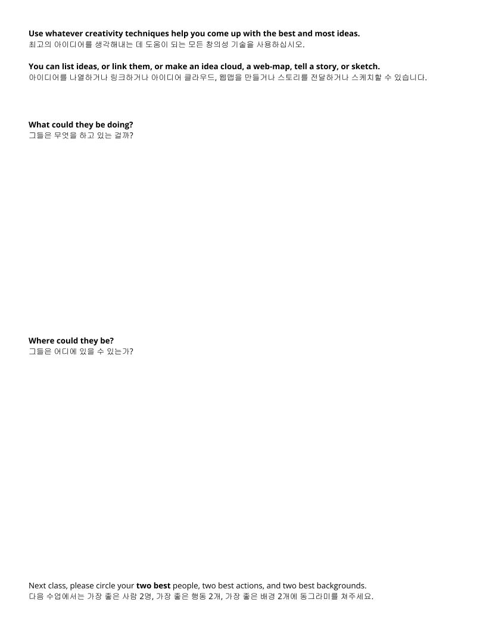
Create a LOT of ideas to choose from
Notes:
Record Art 10 translations in notes only, Summer 2025 generated on 8/10/2025
Create a LOT of ideas to choose from
===
shqiptare - Albanian
Krijo shumë ide për të zgjedhur
አማርኛ - Amharic
ለመምረጥ ብዙ ሀሳቦችን ይፍጠሩ
عربي - Arabic
إنشاء الكثير من الأفكار للاختيار من بينها
հայերեն - Armenian
Ստեղծեք ՇԱՏ գաղափարներ ընտրելու համար
Català - Catalan
Creeu MOLTES idees per triar
中文 - Chinese
创造大量的想法以供选择
Nederlands - Dutch
Creëer VEEL ideeën om uit te kiezen
فارسی - Farsi
ایده های زیادی برای انتخاب ایجاد کنید
Français - French
Créez BEAUCOUP d'idées parmi lesquelles choisir
Deutsch - German
Erstellen Sie eine Menge Ideen zur Auswahl
ગુજરાતી - Gujarati
પસંદ કરવા માટે ઘણા બધા વિચારો બનાવો
हिंदी - Hindi
चुनने के लिए ढेर सारे विचार बनाएँ
Italiano - Italian
Crea MOLTE idee tra cui scegliere
日本語 - Japanese
たくさんのアイデアから選択する
한국어 - Korean
선택할 수 있는 많은 아이디어를 만들어 보세요
Kurdî - Kurdish
Gelek ramanên ku hûn hilbijêrin çêbikin
Melayu - Malay
Cipta BANYAK idea untuk dipilih
മലയാളം - Malayalam
തിരഞ്ഞെടുക്കാൻ ധാരാളം ആശയങ്ങൾ സൃഷ്ടിക്കുക
नेपाली - Nepali
छनौट गर्न धेरै विचारहरू सिर्जना गर्नुहोस्
پښتو - Pashto
د غوره کولو لپاره ډیری نظریات رامینځته کړئ
Português - Portuguese
Crie MUITAS ideias para escolher
ਪੰਜਾਬੀ - Punjabi
ਚੁਣਨ ਲਈ ਬਹੁਤ ਸਾਰੇ ਵਿਚਾਰ ਬਣਾਓ
Русский - Russian
Создайте МНОГО идей на выбор
српски - Serbian
Направите МНОГО идеја које можете изабрати
Soomaali - Somali
Abuur fikrado BADAN oo aad ka dooran karto
Español - Spanish
Crea MUCHAS ideas para elegir
basa Sunda - Sundanese
Jieun LOT gagasan pikeun milih ti
kiswahili - Swahili
Unda mawazo mengi ya kuchagua
svenska - Swedish
Skapa MÅNGA idéer att välja mellan
Tagalog
Gumawa ng MARAMING ideyang mapagpipilian
தமிழ் - Tamil
தேர்வு செய்ய நிறைய யோசனைகளை உருவாக்கவும்
แบบไทย - Thai
สร้างไอเดียมากมายให้เลือก
Türkçe - Turkish
Aralarından seçim yapabileceğiniz BİRÇOK fikir yaratın
Українська - Ukrainian
Створіть БАГАТО ідей на вибір
اردو - Urdu
منتخب کرنے کے لیے بہت سارے آئیڈیاز بنائیں
Tiếng Việt - Vietnamese
Tạo ra NHIỀU ý tưởng để lựa chọn

Slide 74
Remember that your job is come come up with LOTS of ideas so you can select the BEST ones later.
በጣም ጥሩ የሆኑትን መምረጥ እንዲችሉ ብዙ ሃሳቦችን ይዘው ይምጡ።
تعال واطرح الكثير من الأفكار حتى تتمكن من اختيار الأفضل منها.
Veniu amb MOLTES idees perquè pugueu triar les MILLORS.
提出很多想法，以便您可以选择最好的想法。
ایده های زیادی را ارائه دهید تا بتوانید بهترین ها را انتخاب کنید.
आइए, ढेर सारे विचार लेकर आइए ताकि आप सर्वश्रेष्ठ विचारों का चयन कर सकें।
最高のアイデアを選べるよう、たくさんのアイデアを出してください。
많은 아이디어를 생각해내서 가장 좋은 아이디어를 골라보세요.
Werin bi GELEK ramanan re werin, da ku hûn yên BİXWÎNE hilbijêrin.
Venha e tenha MUITAS ideias para que você possa escolher as MELHORES.
ਬਹੁਤ ਸਾਰੇ ਵਿਚਾਰ ਲੈ ਕੇ ਆਓ ਤਾਂ ਜੋ ਤੁਸੀਂ ਸਭ ਤੋਂ ਵਧੀਆ ਦੀ ਚੋਣ ਕਰ ਸਕੋ।
Приходите и предлагайте МНОГО идей, чтобы выбрать ЛУЧШИЕ из них.
La imow fikrado BADAN si aad u doorato kuwa ugu FIICAN.
¡Ven y trae MUCHAS ideas para que puedas elegir las MEJORES!
Njoo na mawazo MENGI ili uweze kuchagua YALIYO BORA.
Magkaroon ng MARAMING ideya para mapili mo ang mga PINAKAMAHUSAY.
En İYİ olanları seçebilmeniz için BİRÇOK fikirle gelin.
Придумайте БАГАТО ідей, щоб вибрати НАЙКРАЩІ.
Hãy đưa ra NHIỀU ý tưởng để bạn có thể chọn ra những ý tưởng TỐT NHẤT.
Notes:
Current Art 10 languages shortened next to English, Summer 2025 generated on 8/11/2025
Remember that your job is come come up with LOTS of ideas so you can select the BEST ones later.
Shortened text:
Come come up with LOTS of ideas so you can choose the BEST ones.
===
shqiptare - Albanian
Mos harroni se puna juaj është të krijoni SHUMË ide, në mënyrë që të zgjidhni ato MË TË MIRA më vonë.
አማርኛ - Amharic
ስራዎ ብዙ ሃሳቦችን ይዞ የመጣ መሆኑን አስታውሱ ስለዚህም ምርጦቹን በኋላ መምረጥ ይችላሉ።
عربي - Arabic
تذكر أن وظيفتك هي التوصل إلى الكثير من الأفكار حتى تتمكن من اختيار أفضلها لاحقًا.
հայերեն - Armenian
Հիշեք, որ ձեր աշխատանքն այն է, որ ստեղծեք ՇԱՏ գաղափարներ, որպեսզի հետագայում կարողանաք ընտրել ԼԱՎԱԳՈՒՅՆԸ:
Català - Catalan
Recordeu que la vostra feina és plantejar MOLTES idees perquè després pugueu seleccionar les MILLORS.
中文 - Chinese
请记住，您的工作是提出大量的想法，以便以后可以选择最好的想法。
Nederlands - Dutch
Bedenk dat het jouw taak is om met VEEL ideeën te komen, zodat je later de BESTE kunt selecteren.
فارسی - Farsi
به یاد داشته باشید که شغل شما این است که ایده های زیادی ارائه دهید تا بتوانید بعداً بهترین ها را انتخاب کنید.
Français - French
N'oubliez pas que votre travail consiste à proposer de nombreuses idées afin de pouvoir sélectionner les MEILLEURES plus tard.
Deutsch - German
Denken Sie daran, dass Ihre Aufgabe darin besteht, VIELE Ideen zu entwickeln, damit Sie später die BESTEN auswählen können.
ગુજરાતી - Gujarati
યાદ રાખો કે તમારી નોકરી ઘણા બધા વિચારો સાથે આવી રહી છે જેથી તમે પછીથી શ્રેષ્ઠને પસંદ કરી શકો.
हिंदी - Hindi
याद रखें कि आपका काम बहुत सारे विचारों के साथ आना है ताकि आप बाद में सर्वोत्तम विचारों का चयन कर सकें।
Italiano - Italian
Ricorda che il tuo compito è quello di trovare MOLTE idee, così potrai selezionare le MIGLIORI in seguito.
日本語 - Japanese
あなたの仕事はたくさんのアイデアを出し、その中から後でベストなものを選択することだということを忘れないでください。
한국어 - Korean
여러분의 일은 수많은 아이디어를 생각해 내서 나중에 가장 좋은 아이디어를 선택하는 것이라는 점을 기억하세요.
Kurdî - Kurdish
Bînin bîra xwe ku karê we ew e ku pir ramanan peyda bike da ku hûn paşê yên BEST hilbijêrin.
Melayu - Malay
Ingat bahawa tugas anda datang dengan BANYAK idea supaya anda boleh memilih yang TERBAIK kemudian.
മലയാളം - Malayalam
നിങ്ങളുടെ ജോലി നിരവധി ആശയങ്ങളുമായി വന്നതാണെന്ന് ഓർക്കുക, അതിനാൽ നിങ്ങൾക്ക് പിന്നീട് മികച്ചത് തിരഞ്ഞെടുക്കാനാകും.
नेपाली - Nepali
याद गर्नुहोस् कि तपाईंको काम धेरै विचारहरूको साथ आएको छ ताकि तपाईं पछि उत्कृष्टहरू चयन गर्न सक्नुहुन्छ।
پښتو - Pashto
په یاد ولرئ چې ستاسو دنده د ډیری نظرونو سره راځي نو تاسو کولی شئ وروسته غوره غوره کړئ.
Português - Portuguese
Lembre-se de que seu trabalho é ter MUITAS ideias para que você possa selecionar as MELHORES depois.
ਪੰਜਾਬੀ - Punjabi
ਯਾਦ ਰੱਖੋ ਕਿ ਤੁਹਾਡੀ ਨੌਕਰੀ ਬਹੁਤ ਸਾਰੇ ਵਿਚਾਰਾਂ ਨਾਲ ਆ ਰਹੀ ਹੈ ਤਾਂ ਜੋ ਤੁਸੀਂ ਬਾਅਦ ਵਿੱਚ ਸਭ ਤੋਂ ਵਧੀਆ ਦੀ ਚੋਣ ਕਰ ਸਕੋ।
Русский - Russian
Помните, что ваша задача — придумать МНОГО идей, чтобы позже выбрать ЛУЧШИЕ из них.
српски - Serbian
Запамтите да је ваш посао да смислите ПУНО идеја како бисте касније могли да изаберете НАЈБОЉЕ.
Soomaali - Somali
Xusuusnow in shaqadaadu ay la timid fikrado BADAN si aad hadhow u doorato kuwa UGU FIICAN.
Español - Spanish
Recuerda que tu trabajo es generar MUCHAS ideas para que luego puedas seleccionar las MEJORES.
basa Sunda - Sundanese
Émut yén padamelan anjeun datang sareng seueur ideu supados anjeun tiasa milih anu pangsaéna engké.
kiswahili - Swahili
Kumbuka kuwa kazi yako ni kuja na mawazo MENGI ili uweze kuchagua BORA zaidi baadaye.
svenska - Swedish
Kom ihåg att ditt jobb har kommit med MASSOR av idéer så att du kan välja ut de BÄSTA senare.
Tagalog
Tandaan na ang iyong trabaho ay nakabuo ng MARAMING ideya para mapili mo ang mga PINAKAMAHUSAY sa ibang pagkakataon.
தமிழ் - Tamil
உங்கள் வேலை நிறைய யோசனைகளுடன் வந்துள்ளது என்பதை நினைவில் கொள்ளுங்கள், எனவே நீங்கள் சிறந்தவற்றை பின்னர் தேர்ந்தெடுக்கலாம்.
แบบไทย - Thai
จำไว้ว่างานของคุณคือต้องคิดไอเดียมากมายเพื่อที่คุณจะได้เลือกไอเดียที่ดีที่สุดในภายหลัง
Türkçe - Turkish
Unutmayın ki işiniz ÇOK FAZLA fikir üretmek ve daha sonra EN İYİ olanları seçmektir.
Українська - Ukrainian
Пам’ятайте, що ваша робота полягає в тому, щоб придумати БАГАТО ідей, щоб потім вибрати НАЙКРАЩІ.
اردو - Urdu
یاد رکھیں کہ آپ کا کام بہت سارے آئیڈیاز کے ساتھ آیا ہے تاکہ آپ بعد میں بہترین کو منتخب کر سکیں۔
Tiếng Việt - Vietnamese
Hãy nhớ rằng nhiệm vụ của bạn là đưa ra NHIỀU ý tưởng để bạn có thể chọn ra những ý tưởng TỐT NHẤT sau này.

Slide 75

Collect potential images of people and backgrounds
جمع الصور المحتملة للأشخاص والخلفيات
收集人物和背景的潜在图像
사람과 배경의 잠재적 이미지 수집
Kolektahin ang mga potensyal na larawan ng mga tao at background
Збирайте потенційні зображення людей і фону
تصاویر بالقوه افراد و پس زمینه را جمع آوری کنید
लोगों और पृष्ठभूमियों की संभावित छवियां एकत्र करें
Собирайте потенциальные изображения людей и фонов.
Aruurinta sawirada dadka iyo asalka
Прикупите потенцијалне слике људи и позадине
Recopile imágenes potenciales de personas y fondos.
Thu thập hình ảnh tiềm năng của con người và bối cảnh
Notes:
Record Art 10 translations in notes only, Summer 2025 generated on 8/10/2025
Collect potential images of people and backgrounds
===
shqiptare - Albanian
Mblidhni imazhe të mundshme të njerëzve dhe prejardhjeve
አማርኛ - Amharic
ሊሆኑ የሚችሉ የሰዎች እና የጀርባ ምስሎችን ሰብስብ
عربي - Arabic
جمع الصور المحتملة للأشخاص والخلفيات
հայերեն - Armenian
Հավաքեք մարդկանց և ծագման հնարավոր պատկերները
Català - Catalan
Recull imatges potencials de persones i antecedents
中文 - Chinese
收集人物和背景的潜在图像
Nederlands - Dutch
Verzamel potentiële afbeeldingen van mensen en achtergronden
فارسی - Farsi
تصاویر بالقوه افراد و پس زمینه را جمع آوری کنید
Français - French
Recueillir des images potentielles de personnes et d'arrière-plans
Deutsch - German
Sammeln Sie potenzielle Bilder von Personen und Hintergründen
ગુજરાતી - Gujarati
લોકો અને પૃષ્ઠભૂમિની સંભવિત છબીઓ એકત્રિત કરો
हिंदी - Hindi
लोगों और पृष्ठभूमियों की संभावित छवियां एकत्र करें
Italiano - Italian
Raccogli potenziali immagini di persone e sfondi
日本語 - Japanese
人物や背景の可能性のある画像を収集する
한국어 - Korean
사람과 배경에 대한 잠재적인 이미지를 수집하세요
Kurdî - Kurdish
Wêneyên potansiyel ên kes û paşerojê berhev bikin
Melayu - Malay
Kumpulkan imej berpotensi orang dan latar belakang
മലയാളം - Malayalam
ആളുകളുടെയും പശ്ചാത്തലങ്ങളുടെയും സാധ്യതയുള്ള ചിത്രങ്ങൾ ശേഖരിക്കുക
नेपाली - Nepali
व्यक्ति र पृष्ठभूमिका सम्भावित छविहरू सङ्कलन गर्नुहोस्
پښتو - Pashto
د خلکو او شالید احتمالي عکسونه راټول کړئ
Português - Portuguese
Colete imagens potenciais de pessoas e fundos
ਪੰਜਾਬੀ - Punjabi
ਲੋਕਾਂ ਅਤੇ ਪਿਛੋਕੜ ਦੇ ਸੰਭਾਵੀ ਚਿੱਤਰ ਇਕੱਠੇ ਕਰੋ
Русский - Russian
Соберите потенциальные изображения людей и фонов.
српски - Serbian
Прикупите потенцијалне слике људи и позадине
Soomaali - Somali
Aruurinta sawirada dadka iyo asalka
Español - Spanish
Recopilar imágenes potenciales de personas y fondos.
basa Sunda - Sundanese
Kumpulkeun gambar poténsial jalma sareng latar
kiswahili - Swahili
Kusanya picha zinazowezekana za watu na asili
svenska - Swedish
Samla potentiella bilder av människor och bakgrunder
Tagalog
Kolektahin ang mga potensyal na larawan ng mga tao at background
தமிழ் - Tamil
மக்கள் மற்றும் பின்னணியின் சாத்தியமான படங்களை சேகரிக்கவும்
แบบไทย - Thai
รวบรวมภาพบุคคลและภูมิหลังที่เป็นไปได้
Türkçe - Turkish
İnsanların ve arka planların potansiyel görüntülerini toplayın
Українська - Ukrainian
Збирайте потенційні зображення людей і фону
اردو - Urdu
لوگوں اور پس منظر کی ممکنہ تصاویر جمع کریں۔
Tiếng Việt - Vietnamese
Thu thập hình ảnh tiềm năng của con người và bối cảnh

Slide 76


Select the best combination of images
በጣም ጥሩውን የምስሎች ጥምረት ይምረጡ
اختر أفضل مجموعة من الصور
Seleccioneu la millor combinació d'imatges
选择最佳图像组合
بهترین ترکیب تصاویر را انتخاب کنید
छवियों का सर्वोत्तम संयोजन चुनें
最適な画像の組み合わせを選択する
이미지의 가장 좋은 조합을 선택하세요
Kombînasyona çêtirîn wêneyan hilbijêrin
Selecione a melhor combinação de imagens
ਚਿੱਤਰਾਂ ਦਾ ਸਭ ਤੋਂ ਵਧੀਆ ਸੁਮੇਲ ਚੁਣੋ
Выберите лучшую комбинацию изображений
Dooro isku dhafka ugu fiican ee sawirada
Seleccione la mejor combinación de imágenes
Chagua mchanganyiko bora wa picha
Piliin ang pinakamahusay na kumbinasyon ng mga larawan
En iyi görüntü kombinasyonunu seçin
Виберіть найкраще поєднання зображень
Chọn sự kết hợp hình ảnh tốt nhất
Notes:
Current Art 10 languages centred next to English, Summer 2025 generated on 8/10/2025
Select the best combination of images
===
shqiptare - Albanian
Zgjidhni kombinimin më të mirë të imazheve
አማርኛ - Amharic
በጣም ጥሩውን የምስሎች ጥምረት ይምረጡ
عربي - Arabic
اختر أفضل مجموعة من الصور
հայերեն - Armenian
Ընտրեք պատկերների լավագույն համադրությունը
Català - Catalan
Seleccioneu la millor combinació d'imatges
中文 - Chinese
选择最佳图像组合
Nederlands - Dutch
Selecteer de beste combinatie van afbeeldingen
فارسی - Farsi
بهترین ترکیب تصاویر را انتخاب کنید
Français - French
Sélectionnez la meilleure combinaison d'images
Deutsch - German
Wählen Sie die beste Bildkombination aus
ગુજરાતી - Gujarati
છબીઓનું શ્રેષ્ઠ સંયોજન પસંદ કરો
हिंदी - Hindi
छवियों का सर्वोत्तम संयोजन चुनें
Italiano - Italian
Seleziona la migliore combinazione di immagini
日本語 - Japanese
最適な画像の組み合わせを選択する
한국어 - Korean
이미지의 가장 좋은 조합을 선택하세요
Kurdî - Kurdish
Kombînasyona çêtirîn wêneyan hilbijêrin
Melayu - Malay
Pilih gabungan imej yang terbaik
മലയാളം - Malayalam
ചിത്രങ്ങളുടെ മികച്ച സംയോജനം തിരഞ്ഞെടുക്കുക
नेपाली - Nepali
छविहरूको उत्कृष्ट संयोजन चयन गर्नुहोस्
پښتو - Pashto
د انځورونو غوره ترکیب غوره کړئ
Português - Portuguese
Selecione a melhor combinação de imagens
ਪੰਜਾਬੀ - Punjabi
ਚਿੱਤਰਾਂ ਦਾ ਸਭ ਤੋਂ ਵਧੀਆ ਸੁਮੇਲ ਚੁਣੋ
Русский - Russian
Выберите лучшую комбинацию изображений
српски - Serbian
Изаберите најбољу комбинацију слика
Soomaali - Somali
Dooro isku dhafka ugu fiican ee sawirada
Español - Spanish
Seleccione la mejor combinación de imágenes
basa Sunda - Sundanese
Pilih kombinasi pangalusna gambar
kiswahili - Swahili
Chagua mchanganyiko bora wa picha
svenska - Swedish
Välj den bästa kombinationen av bilder
Tagalog
Piliin ang pinakamahusay na kumbinasyon ng mga larawan
தமிழ் - Tamil
படங்களின் சிறந்த கலவையைத் தேர்ந்தெடுக்கவும்
แบบไทย - Thai
เลือกชุดภาพที่ดีที่สุด
Türkçe - Turkish
En iyi görüntü kombinasyonunu seçin
Українська - Ukrainian
Виберіть найкраще поєднання зображень
اردو - Urdu
تصاویر کا بہترین مجموعہ منتخب کریں۔
Tiếng Việt - Vietnamese
Chọn sự kết hợp hình ảnh tốt nhất

Slide 77
Send me your self-portraits and backgrounds!
Hand it in using the Google classroom for art.
For a great drawing, make sure your photo...
Has enough detail and focuses on your face
Has enough detail in your hair/hat/scarf
Is an original image file and NOT a screenshot
Moves from light to dark across your face
Does not use an Snapchat-style filter
የራስህን ምስል እና ዳራ ላክልኝ!
أرسل لي صورك الشخصية وخلفياتك!
Envia'm els teus autoretrats i fons!
把你的自画像和背景发给我！
سلف پرتره و پس زمینه خود را برای من بفرستید!
मुझे अपने स्व-चित्र और पृष्ठभूमि भेजें!
あなたの自画像と背景を送ってください！
여러분의 자화상과 배경을 보내주세요!
Xwe-portre û paşnavên xwe ji min re bişînin!
Enviem-me seus autorretratos e fundos!
ਮੈਨੂੰ ਆਪਣੇ ਸਵੈ-ਪੋਰਟਰੇਟ ਅਤੇ ਪਿਛੋਕੜ ਭੇਜੋ!
Присылайте мне свои автопортреты и фоны!
ii soo dir sawiradaada iyo asalkaaga!
¡Enviadme vuestros autorretratos y fondos!
Nitumie picha zako za kibinafsi na asili!
Ipadala sa akin ang iyong mga self-portraits at background!
Bana otoportrelerinizi ve arka planlarınızı gönderin!
Надсилайте мені свої автопортрети та фони!
Gửi cho tôi ảnh tự chụp và ảnh nền của bạn!
Notes:
Current Art 10 languages shortened next to English, Summer 2025 generated on 8/9/2025
Send me your self-portraits and backgrounds! Hand it in using the Google classroom for art. For a great drawing, make sure your photo: Has enough detail and focuses on your face. Has enough detail in your hair/hat/scarf. Is an original image file and NOT a screenshot. Moves from light to dark across your face. Does not use an Snapchat-style filter.
Shortened text:
Send me your self-portraits and backgrounds!
===
shqiptare - Albanian
Më dërgoni autoportretet dhe sfondet tuaja! Përdoreni atë duke përdorur klasën e Google për art. Për një vizatim të mrekullueshëm, sigurohuni që fotografia juaj: Ka mjaft detaje dhe fokusohet në fytyrën tuaj. Ka detaje të mjaftueshme në flokë/kapelë/shami. Është një skedar imazhi origjinal dhe JO një pamje ekrani. Lëviz nga drita në errësirë në të gjithë fytyrën tuaj. Nuk përdor një filtër të stilit Snapchat.
አማርኛ - Amharic
የራስህን ምስል እና ዳራ ላክልኝ! የጉግል ክፍልን ለሥነ ጥበብ በመጠቀም አስረክቡ። ለትልቅ ስዕል፡ ፎቶዎን ያረጋግጡ፡ በቂ ዝርዝር ያለው እና በፊትዎ ላይ ያተኩራል። በፀጉርዎ/ኮፍያዎ/ስካርፍዎ ላይ በቂ ዝርዝር አለው። ዋናው የምስል ፋይል ነው እና ቅጽበታዊ ገጽ እይታ አይደለም። ፊትዎ ላይ ከብርሃን ወደ ጨለማ ይሸጋገራል። የ Snapchat-style ማጣሪያ አይጠቀምም።
عربي - Arabic
أرسل لي صورك الشخصية وخلفياتك! أرسلها باستخدام تطبيق جوجل كلاسروم للرسم. للحصول على رسم رائع، تأكد من أن صورتك: تحتوي على تفاصيل كافية وتُركز على وجهك. تحتوي على تفاصيل كافية في شعرك/قبعتك/وشاحك. أن تكون صورة أصلية وليست لقطة شاشة. أن يكون وجهك متحركًا من الفاتح إلى الداكن. لا تستخدم فلترًا مشابهًا لفلتر سناب شات.
հայերեն - Armenian
Ուղարկեք ինձ ձեր ինքնադիմանկարներն ու նախապատմությունները: Հանձնեք այն՝ օգտագործելով Google-ի դասասենյակը արվեստի համար: Հիանալի նկարչության համար համոզվեք, որ ձեր լուսանկարը ունի բավականաչափ մանրամասներ և կենտրոնացած է ձեր դեմքի վրա: Ձեր մազերի/գլխարկի/շարֆի մեջ բավականաչափ մանրուք ունի: Բնօրինակ պատկերի ֆայլ է և ՈՉ Սքրինշոթ: Տեղափոխվում է լույսից մութ ձեր դեմքով: Չի օգտագործում Snapchat-ի ոճի զտիչ:
Català - Catalan
Envia'm els teus autoretrats i fons! Entrega-ho utilitzant l'aula de Google per a l'art. Per obtenir un dibuix fantàstic, assegureu-vos que la vostra foto: Té prou detalls i se centra en la vostra cara. Té prou detall al teu cabell/barret/mocador. És un fitxer d'imatge original i NO una captura de pantalla. Passa de clar a fosc per la teva cara. No utilitza un filtre d'estil Snapchat.
中文 - Chinese
请将你的自画像和背景发给我！请使用谷歌艺术课堂提交。为了获得优秀的绘画作品，请确保你的照片：细节丰富，并聚焦于你的脸部；头发/帽子/围巾的细节丰富；必须是原始图像文件，而非截图；脸部颜色由亮变暗；不使用类似 Snapchat 的滤镜。
Nederlands - Dutch
Stuur me je zelfportretten en achtergronden! Lever ze in via Google Classroom voor kunst. Voor een goede tekening moet je ervoor zorgen dat je foto: Genoeg details bevat en de focus op je gezicht legt. Genoeg details in je haar/hoed/sjaal laat zien. Een origineel afbeeldingsbestand is en GEEN screenshot. Van licht naar donker over je gezicht gaat. Geen Snapchat-achtig filter gebruikt.
فارسی - Farsi
سلف پرتره و پس زمینه خود را برای من بفرستید! آن را در استفاده از کلاس درس Google برای هنر ارائه دهید. برای یک طراحی عالی، مطمئن شوید که عکستان: جزئیات کافی داشته باشد و روی صورت شما فوکوس کند. جزئیات کافی در مو/کلاه/روسری شما دارد. یک فایل تصویر اصلی است و اسکرین شات نیست. روی صورت شما از روشن به تاریکی حرکت می کند. از فیلتر به سبک اسنپ چت استفاده نمی کند.
Français - French
Envoyez-moi vos autoportraits et arrière-plans ! Utilisez Google Classroom pour l'art. Pour un dessin réussi, assurez-vous que votre photo : est suffisamment détaillée et met en valeur votre visage ; présente suffisamment de détails dans vos cheveux, votre chapeau et votre foulard ; est une image originale et NON une capture d'écran ; passe du clair au foncé sur votre visage ; n'utilise pas de filtre de type Snapchat.
Deutsch - German
Schickt mir eure Selbstporträts und Hintergründe! Reicht sie über Google Classroom für Kunst ein. Für eine gelungene Zeichnung sollte euer Foto: Ausreichend Details aufweisen und euer Gesicht im Fokus haben. Ausreichend Details in eurem Haar/Hut/Schal aufweisen. Es muss eine Originalbilddatei und KEIN Screenshot sein. Es muss sich von hell nach dunkel über euer Gesicht bewegen. Es darf keinen Snapchat-Filter verwenden.
ગુજરાતી - Gujarati
મને તમારા સ્વ-પોટ્રેટ અને પૃષ્ઠભૂમિ મોકલો! કલા માટે Google વર્ગખંડનો ઉપયોગ કરીને તેને આપો. ઉત્તમ ડ્રોઇંગ માટે, ખાતરી કરો કે તમારો ફોટો: પૂરતી વિગતો ધરાવે છે અને તમારા ચહેરા પર ધ્યાન કેન્દ્રિત કરે છે. તમારા વાળ/ટોપી/સ્કાર્ફમાં પૂરતી વિગતો છે. મૂળ ઇમેજ ફાઇલ છે અને સ્ક્રીનશોટ નથી. તમારા ચહેરા પર પ્રકાશથી અંધારા તરફ આગળ વધે છે. Snapchat-શૈલી ફિલ્ટરનો ઉપયોગ કરતું નથી.
हिंदी - Hindi
मुझे अपने सेल्फ़-पोर्ट्रेट और बैकग्राउंड भेजें! गूगल क्लासरूम फ़ॉर आर्ट का इस्तेमाल करके इसे जमा करें। एक बेहतरीन ड्राइंग के लिए, सुनिश्चित करें कि आपकी तस्वीर में: पर्याप्त विवरण हों और वह आपके चेहरे पर केंद्रित हो। आपके बालों/टोपी/स्कार्फ में पर्याप्त विवरण हों। यह एक मूल इमेज फ़ाइल हो, स्क्रीनशॉट नहीं। आपके चेहरे पर हल्के से गहरे रंग में बदलती हो। इसमें स्नैपचैट-स्टाइल फ़िल्टर का इस्तेमाल न हो।
Italiano - Italian
Inviatemi i vostri autoritratti e sfondi! Consegnateli tramite Google Classroom per l'arte. Per un disegno di qualità, assicuratevi che la foto: sia sufficientemente dettagliata e si concentri sul vostro viso. abbia abbastanza dettagli nei capelli/cappello/sciarpa. sia un file immagine originale e NON uno screenshot. si muova dal chiaro allo scuro sul viso. non utilizzi un filtro in stile Snapchat.
日本語 - Japanese
自画像と背景を送ってください！Google Classroom for Artを使って提出してください。素晴らしい作品にするためには、写真に以下の点に注意してください。顔に十分なディテールがあり、焦点が合っていること。髪、帽子、スカーフに十分なディテールがあること。スクリーンショットではなく、オリジナルの画像ファイルであること。顔の明暗がはっきりと変化していること。Snapchat風のフィルターを使用していないこと。
한국어 - Korean
자화상과 배경을 보내주세요! Google Classroom 미술 프로그램을 이용하여 제출해 주세요. 멋진 그림을 위해 다음 사항을 준수해 주세요. 사진에 충분한 디테일이 있고 얼굴에 초점을 맞춘 사진이어야 합니다. 머리카락/모자/스카프의 디테일이 충분한 사진이어야 합니다. 스크린샷이 아닌 원본 이미지 파일이어야 합니다. 얼굴 전체가 밝은 부분과 어두운 부분으로 자연스럽게 움직이는 사진이어야 합니다. 스냅챗 스타일의 필터를 사용하지 않아야 합니다.
Kurdî - Kurdish
Xwe-portre û paşnavên xwe ji min re bişînin! Destê xwe bidin dersa Google-ê ji bo hunerê bikar bînin. Ji bo xêzkirinek mezin, pê ewle bine ku wêneya xwe: Bi têra xwe hûrgulî heye û li ser rûyê we disekine. Bi têra xwe hûrgulî di porê / şapik / şapika we de heye. Pelê wêneyek orjînal e û NE dîmenek e. Li ser rûyê we ji ronahiyê berbi tarîyê digere. Parzûnek bi şêwaza Snapchat bikar nayîne.
Melayu - Malay
Hantarkan saya potret diri dan latar belakang anda! Serahkannya menggunakan bilik darjah Google untuk seni. Untuk lukisan yang hebat, pastikan foto anda: Mempunyai perincian yang mencukupi dan memfokus pada wajah anda. Mempunyai perincian yang cukup pada rambut/topi/selendang anda. Merupakan fail imej asal dan BUKAN tangkapan skrin. Bergerak dari terang ke gelap di seluruh wajah anda. Tidak menggunakan penapis gaya Snapchat.
മലയാളം - Malayalam
നിങ്ങളുടെ സ്വന്തം ഛായാചിത്രങ്ങളും പശ്ചാത്തലങ്ങളും എനിക്ക് അയച്ചുതരിക! കലയ്‌ക്കായി Google ക്ലാസ്‌റൂം ഉപയോഗിച്ച് ഇത് കൈമാറുക. മികച്ച ഡ്രോയിംഗിനായി, നിങ്ങളുടെ ഫോട്ടോ: ആവശ്യത്തിന് വിശദാംശങ്ങളുണ്ടെന്നും നിങ്ങളുടെ മുഖത്ത് ഫോക്കസ് ചെയ്യുന്നുണ്ടെന്നും ഉറപ്പാക്കുക. നിങ്ങളുടെ മുടി/തൊപ്പി/സ്കാർഫിൽ മതിയായ വിശദാംശങ്ങൾ ഉണ്ട്. ഒരു യഥാർത്ഥ ഇമേജ് ഫയലാണ്, ഒരു സ്ക്രീൻഷോട്ട് അല്ല. നിങ്ങളുടെ മുഖത്ത് വെളിച്ചത്തിൽ നിന്ന് ഇരുട്ടിലേക്ക് നീങ്ങുന്നു. Snapchat-സ്റ്റൈൽ ഫിൽട്ടർ ഉപയോഗിക്കുന്നില്ല.
नेपाली - Nepali
मलाई आफ्नो आत्म-चित्र र पृष्ठभूमि पठाउनुहोस्! कलाको लागि Google कक्षाकोठा प्रयोग गरेर यसलाई हस्तान्तरण गर्नुहोस्। उत्कृष्ट रेखाचित्रको लागि, तपाईंको फोटो सुनिश्चित गर्नुहोस्: पर्याप्त विवरण छ र तपाईंको अनुहारमा केन्द्रित छ। तपाईको कपाल/टोपी/स्कार्फमा पर्याप्त विवरण छ। मूल छवि फाइल हो र स्क्रिनसट होइन। तपाईंको अनुहारमा उज्यालोबाट अँध्यारोमा सर्छ। Snapchat-शैली फिल्टर प्रयोग गर्दैन।
پښتو - Pashto
ما ته خپل د ځان عکسونه او شالیدونه راولیږئ! دا د هنر لپاره د ګوګل ټولګي په کارولو کې وسپارئ. د عالي نقاشۍ لپاره ، ډاډ ترلاسه کړئ چې ستاسو عکس: کافي توضیحات لري او ستاسو په مخ تمرکز کوي. ستاسو په ویښتو / خولۍ / سکارف کې کافي توضیحات لري. د اصلي عکس فایل دی او سکرین شاټ نه دی. ستاسو په مخ کې له رڼا څخه تیاره ته حرکت کوي. د Snapchat سټایل فلټر نه کاروي.
Português - Portuguese
Enviem-me seus autorretratos e fundos! Entreguem-nos usando o Google Sala de Aula para Arte. Para um ótimo desenho, certifique-se de que sua foto: Tenha detalhes suficientes e foque no seu rosto. Tenha detalhes suficientes no seu cabelo/chapéu/cachecol. Seja um arquivo de imagem original e NÃO uma captura de tela. Mude de claro para escuro no seu rosto. Não use um filtro estilo Snapchat.
ਪੰਜਾਬੀ - Punjabi
ਮੈਨੂੰ ਆਪਣੇ ਸਵੈ-ਪੋਰਟਰੇਟ ਅਤੇ ਪਿਛੋਕੜ ਭੇਜੋ! ਕਲਾ ਲਈ Google ਕਲਾਸਰੂਮ ਦੀ ਵਰਤੋਂ ਕਰਨ ਵਿੱਚ ਇਸਨੂੰ ਹੱਥ ਦਿਓ। ਇੱਕ ਵਧੀਆ ਡਰਾਇੰਗ ਲਈ, ਯਕੀਨੀ ਬਣਾਓ ਕਿ ਤੁਹਾਡੀ ਫੋਟੋ: ਕਾਫ਼ੀ ਵੇਰਵੇ ਹੈ ਅਤੇ ਤੁਹਾਡੇ ਚਿਹਰੇ 'ਤੇ ਫੋਕਸ ਹੈ। ਤੁਹਾਡੇ ਵਾਲਾਂ/ਟੋਪੀ/ਸਕਾਰਫ਼ ਵਿੱਚ ਕਾਫ਼ੀ ਵੇਰਵੇ ਹਨ। ਇੱਕ ਅਸਲੀ ਚਿੱਤਰ ਫਾਈਲ ਹੈ ਅਤੇ ਇੱਕ ਸਕ੍ਰੀਨਸ਼ੌਟ ਨਹੀਂ ਹੈ. ਤੁਹਾਡੇ ਚਿਹਰੇ 'ਤੇ ਰੌਸ਼ਨੀ ਤੋਂ ਹਨੇਰੇ ਵੱਲ ਵਧਦਾ ਹੈ। ਇੱਕ Snapchat-ਸ਼ੈਲੀ ਫਿਲਟਰ ਦੀ ਵਰਤੋਂ ਨਹੀਂ ਕਰਦਾ ਹੈ।
Русский - Russian
Присылайте мне свои автопортреты и фоны! Сдайте их через Google Classroom for Art. Чтобы рисунок получился отличным, убедитесь, что фотография: достаточно детализирована и фокусируется на вашем лице; достаточно детализирована на ваших волосах/шапке/шарфе; является оригинальным изображением, а НЕ скриншотом; плавно переходит от светлого к тёмному на вашем лице; не использует фильтры в стиле Snapchat.
српски - Serbian
Шаљите ми своје аутопортрете и позадине! Предајте га помоћу Гоогле учионице за уметност. За одличан цртеж, уверите се да ваша фотографија: има довољно детаља и фокусира се на ваше лице. Има довољно детаља у коси/шеширу/шалу. То је оригинална датотека слике, а НЕ снимак екрана. Креће се од светлог до тамног преко вашег лица. Не користи филтер у стилу Снапцхата.
Soomaali - Somali
ii soo dir sawiradaada iyo asalkaaga! Ku dhiib adigoo isticmaalaya fasalka Google-ka ee farshaxanka. Si aad u hesho sawir weyn, hubi sawirkaaga: Inuu leeyahay tafaasiil ku filan oo diiradda saaraya wejigaaga. Ku leeyahay tafaasiil kugu filan timahaaga/koofiyaddaada/maro-madaxdaada. Waa faylka sawirka asalka ah mana aha sawir qaade. Wuxuu ka guuraa iftiinka una guuraa mugdi wejigaaga oo dhan. Ma isticmaalo shaandhada qaabka Snapchat.
Español - Spanish
¡Envíame tus autorretratos y fondos! Entrégalos usando Google Classroom for Art. Para un buen dibujo, asegúrate de que tu foto: Tenga suficientes detalles y se enfoque en tu rostro. Tenga suficientes detalles en tu cabello, sombrero o bufanda. Sea una imagen original, NO una captura de pantalla. Mueva tu rostro de claro a oscuro. No use un filtro estilo Snapchat.
basa Sunda - Sundanese
Kirimkeun poto sareng latar tukang anjeun ka kuring! Serahkeun éta ngagunakeun kelas Google pikeun seni. Pikeun gambar anu saé, pastikeun poto anjeun: Boga detil anu cukup sareng fokus kana ramo anjeun. Boga detil anu cukup dina rambut / topi / syal anjeun. Nyaéta file gambar asli sareng NOT screenshot. Mindahkeun tina caang ka poék dina beungeut anjeun. Henteu nganggo saringan gaya Snapchat.
kiswahili - Swahili
Nitumie picha zako za kibinafsi na asili! Ikabidhi kwa kutumia darasa la Google kwa sanaa. Kwa mchoro mzuri, hakikisha picha yako: Ina maelezo ya kutosha na inaangazia uso wako. Ina maelezo ya kutosha kwenye nywele/kofia/skafu yako. Ni faili asili ya picha na SI picha ya skrini. Husogea kutoka mwanga hadi giza kwenye uso wako. Haitumii kichujio cha mtindo wa Snapchat.
svenska - Swedish
Skicka mig dina självporträtt och bakgrunder! Lämna in den med hjälp av Googles klassrum för konst. För en bra ritning, se till att ditt foto: Har tillräckligt med detaljer och fokuserar på ditt ansikte. Har tillräckligt med detaljer i ditt hår/mössa/halsduk. Är en originalbildfil och INTE en skärmdump. Rör sig från ljust till mörkt över ditt ansikte. Använder inte ett filter i Snapchat-stil.
Tagalog
Ipadala sa akin ang iyong mga self-portraits at background! Ibigay ito gamit ang Google classroom para sa sining. Para sa isang mahusay na pagguhit, tiyaking ang iyong larawan: May sapat na detalye at nakatutok sa iyong mukha. May sapat na detalye sa iyong buhok/sumbrero/scarf. Ay isang orihinal na file ng imahe at HINDI isang screenshot. Gumagalaw mula sa liwanag hanggang sa dilim sa iyong mukha. Hindi gumagamit ng Snapchat-style na filter.
தமிழ் - Tamil
உங்கள் சுய உருவப்படங்களையும் பின்னணியையும் எனக்கு அனுப்புங்கள்! கலைக்காக கூகுள் வகுப்பறையைப் பயன்படுத்தவும். சிறந்த வரைபடத்திற்கு, உங்கள் புகைப்படம்: போதுமான விவரங்கள் மற்றும் உங்கள் முகத்தில் கவனம் செலுத்துவதை உறுதிசெய்யவும். உங்கள் முடி/தொப்பி/தாவணியில் போதுமான விவரங்கள் உள்ளன. அசல் படக் கோப்பு மற்றும் ஸ்கிரீன்ஷாட் அல்ல. உங்கள் முகம் முழுவதும் ஒளியிலிருந்து இருளுக்கு நகர்கிறது. Snapchat பாணி வடிப்பானைப் பயன்படுத்துவதில்லை.
แบบไทย - Thai
ส่งภาพเหมือนตนเองและพื้นหลังมาให้ฉัน! ส่งโดยใช้ Google Classroom สำหรับงานศิลปะ เพื่อภาพวาดที่สวยงาม ตรวจสอบให้แน่ใจว่ารูปถ่ายของคุณ: มีรายละเอียดเพียงพอและโฟกัสที่ใบหน้าของคุณ มีรายละเอียดเพียงพอในเส้นผม/หมวก/ผ้าพันคอ เป็นไฟล์ภาพต้นฉบับ ไม่ใช่ภาพหน้าจอ ไล่สีจากสว่างไปมืดบนใบหน้าของคุณ ไม่ใช้ฟิลเตอร์แบบ Snapchat
Türkçe - Turkish
Otoportrelerinizi ve arka planlarınızı bana gönderin! Sanat için Google Classroom'u kullanarak teslim edin. Harika bir çizim için fotoğrafınızın: Yeterli ayrıntıya sahip olduğundan ve yüzünüze odaklandığından emin olun. Saçınızda/şapkanızda/eşarbınızda yeterli ayrıntıya sahip olduğundan emin olun. Orijinal bir görüntü dosyası olmalı ve ekran görüntüsü OLMAMALI. Yüzünüzde açıktan koyuya doğru geçiş yapmalı. Snapchat tarzı bir filtre kullanmamalı.
Українська - Ukrainian
Надсилайте мені свої автопортрети та фони! Здайте його за допомогою Google classroom for art. Щоб малюнок був чудовим, переконайтеся, що ваше фото має достатньо деталей і фокусується на вашому обличчі. Має достатньо деталей у вашому волоссі/шапці/шарфі. Це оригінальний файл зображення, а НЕ знімок екрана. Рухається від світлого до темного по вашому обличчю. Не використовує фільтр у стилі Snapchat.
اردو - Urdu
مجھے اپنے سیلف پورٹریٹ اور پس منظر بھیجیں! آرٹ کے لیے گوگل کلاس روم کا استعمال کرتے ہوئے اسے حوالے کریں۔ ایک عمدہ ڈرائنگ کے لیے، یقینی بنائیں کہ آپ کی تصویر: کافی تفصیل ہے اور آپ کے چہرے پر فوکس ہے۔ آپ کے بالوں/ٹوپی/اسکارف میں کافی تفصیل ہے۔ اصل تصویری فائل ہے نہ کہ اسکرین شاٹ۔ آپ کے چہرے پر روشنی سے اندھیرے کی طرف بڑھتا ہے۔ Snapchat طرز کا فلٹر استعمال نہیں کرتا ہے۔
Tiếng Việt - Vietnamese
Gửi cho tôi ảnh chân dung tự họa và ảnh nền của bạn! Nộp bằng ứng dụng Google Classroom dành cho nghệ thuật. Để có một bức vẽ đẹp, hãy đảm bảo ảnh của bạn: Có đủ chi tiết và tập trung vào khuôn mặt. Có đủ chi tiết trên tóc/mũ/khăn quàng cổ. Là ảnh gốc, KHÔNG phải ảnh chụp màn hình. Chuyển từ sáng sang tối trên khuôn mặt. Không sử dụng bộ lọc kiểu Snapchat.

Slide 78


Keep sending your reference photos! 😄
Face detail
✅ ✅
Hair detail
✅ OK!
Not a screenshot
✅ ✅
Light to dark
OK! ✅
No filter
✅ ✅

Slide 79
I still need photos from
A block
AJ
Amal
Eddie (needs to choose)
Elena
Jenliya
Karmella
Kazera
Lily
Malak
Odai
Patrick *
Stella
Stephanie
Thalia
Youssef
B block
Aeesha
Chris-Ann
David
Esja
Firdaus
Francesa
Gunveet
Joe
Laila
Liae
Mandy
Maryam
Nahla (needs to choose)
Sienna
Tacari
Yanbo
Zafeer
Zafir
D block
Aniyah
DH
Diesel
Dustin
Hana
Isaiah
Jayden L
Khloe
Kyle
Maddie
Milo
Nell
Yanosi
Zoey

Slide 81
Shading parts of the face
The shapes of shadows make things three dimensional.
የፊት ክፍሎችን ማደብዘዝ. የጥላዎች ቅርጾች ነገሮችን ሶስት አቅጣጫዊ ያደርገዋል.
تظليل أجزاء من الوجه. أشكال الظلال تجعل الأشياء ثلاثية الأبعاد.
Ombrer parts de la cara. Les formes de les ombres fan que les coses siguin tridimensionals.
给脸部部分涂上阴影。阴影的形状使物体呈现出三维效果。
سایه زدن قسمت های صورت. اشکال سایه ها چیزها را سه بعدی می کند.
चेहरे के कुछ हिस्सों पर छाया डालना। छायाओं के आकार चीज़ों को त्रि-आयामी बनाते हैं।
顔の各部に陰影をつけます。影の形によって立体感が生まれます。
얼굴의 특정 부위에 음영을 줍니다. 그림자의 모양이 사물을 입체적으로 보이게 합니다.
Parçeyên rûyê siya. Şêweyên sîwan tiştan dike sê alî.
Sombreando partes do rosto. As formas das sombras tornam tudo tridimensional.
ਚਿਹਰੇ ਦੇ ਹਿੱਸੇ ਨੂੰ ਛਾਇਆ. ਸ਼ੈਡੋ ਦੇ ਆਕਾਰ ਚੀਜ਼ਾਂ ਨੂੰ ਤਿੰਨ-ਅਯਾਮੀ ਬਣਾਉਂਦੇ ਹਨ।
Затенение частей лица. Формы теней придают предметам трёхмерность.
Hadhka qaybo ka mid ah wejiga. Qaababka hadhku waxay wax ka dhigaan saddex dhinac.
Sombreando partes del rostro. Las formas de las sombras le dan un toque tridimensional.
Sehemu za kivuli za uso. Maumbo ya vivuli hufanya mambo kuwa ya pande tatu.
Nagtatabing bahagi ng mukha. Ang mga hugis ng mga anino ay gumagawa ng mga bagay na tatlong dimensyon.
Yüzün bazı kısımlarını gölgelendirmek. Gölgelerin şekilleri, nesneleri üç boyutlu hale getirir.
Розтушовування частин обличчя. Форми тіней роблять речі тривимірними.
Tạo bóng cho các bộ phận trên khuôn mặt. Hình dạng của bóng đổ làm cho mọi thứ trở nên ba chiều.
Notes:
Current Art 10 languages centred next to English, Summer 2025 generated on 8/10/2025
Shading parts of the face. The shapes of shadows make things three dimensional.
===
shqiptare - Albanian
Hijezimi i pjesëve të fytyrës. Format e hijeve i bëjnë gjërat tredimensionale.
አማርኛ - Amharic
የፊት ክፍሎችን ማደብዘዝ. የጥላዎች ቅርጾች ነገሮችን ሶስት አቅጣጫዊ ያደርገዋል.
عربي - Arabic
تظليل أجزاء من الوجه. أشكال الظلال تجعل الأشياء ثلاثية الأبعاد.
հայերեն - Armenian
Դեմքի մասերի ստվերում. Ստվերների ձևերը իրերը դարձնում են եռաչափ:
Català - Catalan
Ombrer parts de la cara. Les formes de les ombres fan que les coses siguin tridimensionals.
中文 - Chinese
给脸部部分涂上阴影。阴影的形状使物体呈现出三维效果。
Nederlands - Dutch
Schaduwdelen in het gezicht. De vorm van schaduwen maakt dingen driedimensionaal.
فارسی - Farsi
سایه زدن قسمت های صورت. اشکال سایه ها چیزها را سه بعدی می کند.
Français - French
Ombrage de certaines parties du visage. Les formes des ombres donnent un aspect tridimensionnel.
Deutsch - German
Schattieren Sie Teile des Gesichts. Die Formen der Schatten machen die Dinge dreidimensional.
ગુજરાતી - Gujarati
ચહેરાના શેડિંગ ભાગો. પડછાયાના આકારો વસ્તુઓને ત્રિ-પરિમાણીય બનાવે છે.
हिंदी - Hindi
चेहरे के कुछ हिस्सों पर छाया डालना। छायाओं के आकार चीज़ों को त्रि-आयामी बनाते हैं।
Italiano - Italian
Ombreggiatura di parti del viso. Le forme delle ombre rendono le cose tridimensionali.
日本語 - Japanese
顔の各部に陰影をつけます。影の形によって立体感が生まれます。
한국어 - Korean
얼굴의 특정 부위에 음영을 줍니다. 그림자의 모양이 사물을 입체적으로 보이게 합니다.
Kurdî - Kurdish
Parçeyên rûyê siya. Şêweyên sîwan tiştan dike sê alî.
Melayu - Malay
Melorek bahagian muka. Bentuk bayang-bayang menjadikan benda tiga dimensi.
മലയാളം - Malayalam
മുഖത്തിൻ്റെ ഷേഡിംഗ് ഭാഗങ്ങൾ. നിഴലുകളുടെ രൂപങ്ങൾ കാര്യങ്ങളെ ത്രിമാനമാക്കുന്നു.
नेपाली - Nepali
अनुहार को भागहरु छाया। छायाँको आकारले चीजहरूलाई त्रि-आयामी बनाउँछ।
پښتو - Pashto
د مخ د برخو سیوري کول. د سیوري شکلونه شیان درې اړخیزه کوي.
Português - Portuguese
Sombreando partes do rosto. As formas das sombras tornam tudo tridimensional.
ਪੰਜਾਬੀ - Punjabi
ਚਿਹਰੇ ਦੇ ਹਿੱਸੇ ਨੂੰ ਛਾਇਆ. ਸ਼ੈਡੋ ਦੇ ਆਕਾਰ ਚੀਜ਼ਾਂ ਨੂੰ ਤਿੰਨ-ਅਯਾਮੀ ਬਣਾਉਂਦੇ ਹਨ।
Русский - Russian
Затенение частей лица. Формы теней придают предметам трёхмерность.
српски - Serbian
Сенчење делова лица. Облици сенки чине ствари тродимензионалним.
Soomaali - Somali
Hadhka qaybo ka mid ah wejiga. Qaababka hadhku waxay wax ka dhigaan saddex dhinac.
Español - Spanish
Sombreando partes del rostro. Las formas de las sombras le dan un toque tridimensional.
basa Sunda - Sundanese
Shading bagéan beungeut. Wangun kalangkang ngajadikeun hal tilu diménsi.
kiswahili - Swahili
Sehemu za kivuli za uso. Maumbo ya vivuli hufanya mambo kuwa ya pande tatu.
svenska - Swedish
Skugga delar av ansiktet. Skuggornas former gör saker tredimensionella.
Tagalog
Nagtatabing bahagi ng mukha. Ang mga hugis ng mga anino ay gumagawa ng mga bagay na tatlong dimensyon.
தமிழ் - Tamil
முகத்தின் நிழல் பகுதிகள். நிழல்களின் வடிவங்கள் விஷயங்களை முப்பரிமாணமாக்குகின்றன.
แบบไทย - Thai
การแรเงาส่วนต่างๆ ของใบหน้า รูปทรงของเงาทำให้สิ่งต่างๆ ดูมีมิติ
Türkçe - Turkish
Yüzün bazı kısımlarını gölgelendirmek. Gölgelerin şekilleri, nesneleri üç boyutlu hale getirir.
Українська - Ukrainian
Розтушовування частин обличчя. Форми тіней роблять речі тривимірними.
اردو - Urdu
چہرے کے سایہ دار حصے۔ سائے کی شکلیں چیزوں کو تین جہتی بناتی ہیں۔
Tiếng Việt - Vietnamese
Tạo bóng cho các bộ phận trên khuôn mặt. Hình dạng của bóng đổ làm cho mọi thứ trở nên ba chiều.

Slide 82
Anyone can finish this quickly. The idea is to improve, not finish.
Keep practicing until you do a great job.
ማንኛውም ሰው በፍጥነት መጨረስ ይችላል። ጥሩ ስራ ለመስራት ተለማመዱ።
يمكن لأي شخص الانتهاء بسرعة. استمر في التدريب لإتقان العمل.
Qualsevol pot acabar ràpidament. Segueix practicant per fer una gran feina.
任何人都可以快速完成。继续练习，争取做得更好。
هر کسی می تواند به سرعت تمام کند. برای انجام یک کار عالی به تمرین ادامه دهید.
कोई भी काम जल्दी खत्म कर सकता है। अच्छा काम करने के लिए अभ्यास करते रहें।
誰でもすぐに完成できます。良い作品ができるように練習を続けましょう。
누구나 빨리 끝낼 수 있습니다. 꾸준히 연습해서 좋은 성적을 거두세요.
Her kes dikare zû biqedîne. Bidomînin ku hûn karekî mezin bikin.
Qualquer um consegue terminar rapidamente. Continue praticando para fazer um ótimo trabalho.
ਕੋਈ ਵੀ ਜਲਦੀ ਖਤਮ ਕਰ ਸਕਦਾ ਹੈ. ਵਧੀਆ ਕੰਮ ਕਰਨ ਲਈ ਅਭਿਆਸ ਕਰਦੇ ਰਹੋ।
Каждый может закончить быстро. Продолжайте практиковаться, чтобы добиться успеха.
Qof kasta si degdeg ah ayuu u dhamayn karaa. Ku celceli si aad shaqo fiican u qabato.
Cualquiera puede terminar rápido. Sigue practicando para hacer un gran trabajo.
Mtu yeyote anaweza kumaliza haraka. Endelea kufanya mazoezi ili ufanye kazi nzuri.
Kahit sino ay mabilis makatapos. Patuloy na magsanay upang makagawa ng isang mahusay na trabaho.
Herkes kolayca bitirebilir. Harika bir iş çıkarmak için pratik yapmaya devam edin.
Будь-хто може швидко закінчити. Продовжуйте тренуватися, щоб виконувати чудову роботу.
Bất cứ ai cũng có thể hoàn thành nhanh chóng. Hãy tiếp tục luyện tập để làm tốt.
Notes:
Current Art 10 languages shortened next to English, Summer 2025 generated on 8/11/2025
Anyone can finish this quickly. The idea is to improve, not finish. Keep practicing until you do a great job.
Shortened text:
Anyone can finish quickly. Keep practicing to do a great job.
===
shqiptare - Albanian
Çdokush mund ta përfundojë këtë shpejt. Ideja është të përmirësohet, jo të përfundojë. Vazhdoni të praktikoni derisa të bëni një punë të shkëlqyer.
አማርኛ - Amharic
ማንም ሰው ይህን በፍጥነት መጨረስ ይችላል። ሀሳቡ መሻሻል እንጂ መጨረስ አይደለም። ጥሩ ስራ እስክትሰራ ድረስ ተለማመዱ።
عربي - Arabic
يمكن لأي شخص إنهاء هذا بسرعة. الفكرة هي التحسين، لا الإنهاء. استمر في التدريب حتى تُتقنه.
հայերեն - Armenian
Յուրաքանչյուր ոք կարող է դա արագ ավարտել: Գաղափարը բարելավելն է, ոչ թե ավարտին հասցնելը: Շարունակեք պարապել, մինչև կատարեք հիանալի աշխատանք:
Català - Catalan
Qualsevol pot acabar-ho ràpidament. La idea és millorar, no acabar. Seguiu practicant fins que feu una gran feina.
中文 - Chinese
任何人都可以快速完成。目标是提高，而不是完成。不断练习，直到你做得很好。
Nederlands - Dutch
Iedereen kan dit snel afmaken. Het idee is om te verbeteren, niet om af te maken. Blijf oefenen tot je het goed doet.
فارسی - Farsi
هر کسی می تواند این را به سرعت تمام کند. ایده بهبود است، نه تمام کردن. تمرین را ادامه دهید تا زمانی که یک کار عالی انجام دهید.
Français - French
Tout le monde peut terminer ce travail rapidement. L'objectif est de progresser, pas de terminer. Continuez à vous entraîner jusqu'à obtenir un excellent résultat.
Deutsch - German
Jeder kann das schnell schaffen. Es geht darum, sich zu verbessern, nicht fertig zu werden. Übe so lange, bis du es geschafft hast.
ગુજરાતી - Gujarati
કોઈપણ આ ઝડપથી સમાપ્ત કરી શકે છે. વિચાર સુધારવાનો છે, સમાપ્ત કરવાનો નથી. જ્યાં સુધી તમે સારું કામ ન કરો ત્યાં સુધી પ્રેક્ટિસ કરતા રહો.
हिंदी - Hindi
कोई भी इसे जल्दी खत्म कर सकता है। मकसद बेहतर बनाना है, खत्म करना नहीं। तब तक अभ्यास करते रहो जब तक तुम अच्छा काम न कर लो।
Italiano - Italian
Chiunque può finirlo velocemente. L'idea è migliorare, non finire. Continua a esercitarti finché non ottieni un ottimo risultato.
日本語 - Japanese
誰でもすぐに終わらせられます。重要なのは、終わらせることではなく、上達することです。素晴らしい成果が出るまで練習を続けましょう。
한국어 - Korean
누구나 금방 끝낼 수 있습니다. 핵심은 완성이 아니라 향상입니다. 훌륭한 결과를 얻을 때까지 계속 연습하세요.
Kurdî - Kurdish
Her kes dikare vê zû biqedîne. Fikir başkirin e, ne qedandin. Bidomînin heya ku hûn karek mezin bikin.
Melayu - Malay
Sesiapa sahaja boleh menyelesaikan ini dengan cepat. Ideanya adalah untuk memperbaiki, bukan menyelesaikan. Teruskan berlatih sehingga anda melakukan kerja yang hebat.
മലയാളം - Malayalam
ആർക്കും ഇത് വേഗത്തിൽ പൂർത്തിയാക്കാൻ കഴിയും. പൂർത്തിയാക്കുകയല്ല, മെച്ചപ്പെടുത്തുക എന്നതാണ് ആശയം. നിങ്ങൾ ഒരു മികച്ച ജോലി ചെയ്യുന്നത് വരെ പരിശീലനം തുടരുക.
नेपाली - Nepali
जो कोहीले यसलाई चाँडै समाप्त गर्न सक्छ। सोच सुधार गर्ने हो, अन्त्य होइन। तपाईंले राम्रो काम नगरुन्जेल अभ्यास गरिरहनुहोस्।
پښتو - Pashto
هر څوک کولی شي دا په چټکۍ سره پای ته ورسوي. مفکوره د پرمختګ لپاره ده، نه ختمول. تمرین ته دوام ورکړئ تر هغه چې تاسو عالي دنده ترسره نه کړئ.
Português - Portuguese
Qualquer um pode terminar isso rapidamente. A ideia é melhorar, não terminar. Continue praticando até fazer um ótimo trabalho.
ਪੰਜਾਬੀ - Punjabi
ਕੋਈ ਵੀ ਇਸ ਨੂੰ ਜਲਦੀ ਪੂਰਾ ਕਰ ਸਕਦਾ ਹੈ। ਵਿਚਾਰ ਸੁਧਰਨਾ ਹੈ, ਖਤਮ ਕਰਨਾ ਨਹੀਂ। ਅਭਿਆਸ ਕਰਦੇ ਰਹੋ ਜਦੋਂ ਤੱਕ ਤੁਸੀਂ ਇੱਕ ਵਧੀਆ ਕੰਮ ਨਹੀਂ ਕਰਦੇ.
Русский - Russian
Любой может быстро это сделать. Идея в том, чтобы совершенствоваться, а не доводить дело до конца. Продолжайте практиковаться, пока не добьётесь отличного результата.
српски - Serbian
Свако може ово брзо да заврши. Идеја је побољшати, а не завршити. Наставите да вежбате док не урадите одличан посао.
Soomaali - Somali
Qof kasta si dhakhso ah ayuu u dhamayn karaa kan. Fikradda waa in la hagaajiyo, ma dhammayn. Ku celceli ilaa aad qabato shaqo fiican.
Español - Spanish
Cualquiera puede terminar esto rápidamente. La idea es mejorar, no terminar. Sigue practicando hasta que logres un excelente trabajo.
basa Sunda - Sundanese
Saha waé tiasa ngabéréskeun ieu gancang. Ide pikeun ngaronjatkeun, teu rengse. Terus latihan dugi ka ngalakukeun padamelan anu saé.
kiswahili - Swahili
Mtu yeyote anaweza kumaliza hii haraka. Wazo ni kuboresha, sio kumaliza. Endelea kufanya mazoezi hadi ufanye kazi nzuri.
svenska - Swedish
Vem som helst kan avsluta det här snabbt. Tanken är att förbättra, inte avsluta. Fortsätt öva tills du gör ett bra jobb.
Tagalog
Kahit sino ay maaaring matapos ito nang mabilis. Ang ideya ay upang mapabuti, hindi tapusin. Patuloy na magsanay hanggang sa magawa mo ang isang mahusay na trabaho.
தமிழ் - Tamil
இதை யார் வேண்டுமானாலும் விரைவாக முடிக்கலாம். மேம்படுத்துவதே யோசனை, முடிக்க அல்ல. நீங்கள் ஒரு சிறந்த வேலையைச் செய்யும் வரை தொடர்ந்து பயிற்சி செய்யுங்கள்.
แบบไทย - Thai
ใครๆ ก็ทำสิ่งนี้ให้เสร็จได้อย่างรวดเร็ว แนวคิดคือการพัฒนา ไม่ใช่การทำให้เสร็จ ฝึกฝนต่อไปจนกว่าจะทำได้ดี
Türkçe - Turkish
Herkes bunu hızlıca bitirebilir. Amaç bitirmek değil, gelişmek. Harika bir iş çıkarana kadar pratik yapmaya devam edin.
Українська - Ukrainian
Кожен може швидко закінчити це. Ідея полягає в тому, щоб покращити, а не завершити. Продовжуйте тренуватися, поки не зробите чудову роботу.
اردو - Urdu
کوئی بھی اسے جلدی ختم کر سکتا ہے۔ خیال بہتر کرنا ہے، ختم کرنا نہیں۔ اس وقت تک مشق کرتے رہیں جب تک کہ آپ کوئی اچھا کام نہ کریں۔
Tiếng Việt - Vietnamese
Bất kỳ ai cũng có thể hoàn thành bài tập này một cách nhanh chóng. Mục đích là để cải thiện chứ không phải để hoàn thành. Hãy tiếp tục luyện tập cho đến khi bạn làm tốt.

Slide 83


You just
need to do:
one mouth,
one nose,
and one eye
1 👄
1 👃🏾
1 👁️
አንድ አፍ፣ አንድ አፍንጫ እና አንድ አይን ማድረግ ብቻ ያስፈልግዎታል
كل ما عليك فعله هو عمل فم واحد وأنف واحد وعين واحدة
Només cal fer una boca, un nas i un ull
你只需要做一个嘴巴、一个鼻子和一只眼睛
شما فقط باید یک دهان، یک بینی و یک چشم را انجام دهید
आपको बस एक मुंह, एक नाक और एक आंख बनाने की जरूरत है
口、鼻、目は1つずつ描くだけでいい
입 하나, 코 하나, 눈 하나만 하면 됩니다.
Hûn tenê hewce ne ku dev, yek poz û yek çavek bikin
Você só precisa fazer uma boca, um nariz e um olho
ਤੁਹਾਨੂੰ ਸਿਰਫ਼ ਇੱਕ ਮੂੰਹ, ਇੱਕ ਨੱਕ ਅਤੇ ਇੱਕ ਅੱਖ ਕਰਨ ਦੀ ਲੋੜ ਹੈ
Вам нужно сделать только один рот, один нос и один глаз.
Kaliya waxaad u baahan tahay inaad sameyso hal af, hal san, iyo hal il
Solo necesitas hacer una boca, una nariz y un ojo.
Unahitaji tu kufanya mdomo mmoja, pua moja na jicho moja
Kailangan mo lang gawin ang isang bibig, isang ilong, at isang mata
Sadece bir ağız, bir burun ve bir göz yapmanız gerekiyor
Вам просто потрібно зробити один рот, один ніс і одне око
Bạn chỉ cần làm một cái miệng, một cái mũi và một cái mắt
Notes:
Current Art 10 languages centred next to English, Summer 2025 generated on 8/10/2025
You just need to do one mouth, one nose, and one eye
===
shqiptare - Albanian
Ju duhet vetëm të bëni një gojë, një hundë dhe një sy
አማርኛ - Amharic
አንድ አፍ፣ አንድ አፍንጫ እና አንድ አይን ማድረግ ብቻ ያስፈልግዎታል
عربي - Arabic
كل ما عليك فعله هو عمل فم واحد وأنف واحد وعين واحدة
հայերեն - Armenian
Դուք պարզապես պետք է կատարեք մեկ բերան, մեկ քիթ և մեկ աչք
Català - Catalan
Només cal fer una boca, un nas i un ull
中文 - Chinese
你只需要做一个嘴巴、一个鼻子和一只眼睛
Nederlands - Dutch
Je hoeft maar één mond, één neus en één oog te doen
فارسی - Farsi
شما فقط باید یک دهان، یک بینی و یک چشم را انجام دهید
Français - French
Il vous suffit de faire une bouche, un nez et un œil
Deutsch - German
Sie müssen nur einen Mund, eine Nase und ein Auge machen
ગુજરાતી - Gujarati
તમારે ફક્ત એક મોં, એક નાક અને એક આંખ કરવાની જરૂર છે
हिंदी - Hindi
आपको बस एक मुंह, एक नाक और एक आंख बनाने की जरूरत है
Italiano - Italian
Devi solo fare una bocca, un naso e un occhio
日本語 - Japanese
口、鼻、目は1つずつ描くだけでいい
한국어 - Korean
입 하나, 코 하나, 눈 하나만 하면 됩니다.
Kurdî - Kurdish
Hûn tenê hewce ne ku dev, yek poz û yek çavek bikin
Melayu - Malay
Anda hanya perlu melakukan satu mulut, satu hidung, dan satu mata
മലയാളം - Malayalam
നിങ്ങൾ ഒരു വായ, ഒരു മൂക്ക്, ഒരു കണ്ണ് എന്നിവ മാത്രം ചെയ്യണം
नेपाली - Nepali
तपाईंले एउटा मुख, एउटा नाक र एउटा आँखा मात्र गर्नुपर्छ
پښتو - Pashto
تاسو باید یوازې یوه خوله، یوه پوزه او یوه سترګې ترسره کړئ
Português - Portuguese
Você só precisa fazer uma boca, um nariz e um olho
ਪੰਜਾਬੀ - Punjabi
ਤੁਹਾਨੂੰ ਸਿਰਫ਼ ਇੱਕ ਮੂੰਹ, ਇੱਕ ਨੱਕ ਅਤੇ ਇੱਕ ਅੱਖ ਕਰਨ ਦੀ ਲੋੜ ਹੈ
Русский - Russian
Вам нужно сделать только один рот, один нос и один глаз.
српски - Serbian
Само треба да урадите једна уста, један нос и једно око
Soomaali - Somali
Kaliya waxaad u baahan tahay inaad sameyso hal af, hal san, iyo hal il
Español - Spanish
Solo necesitas hacer una boca, una nariz y un ojo.
basa Sunda - Sundanese
Anjeun ngan perlu ngalakukeun hiji sungut, hiji irung, jeung hiji panon
kiswahili - Swahili
Unahitaji tu kufanya mdomo mmoja, pua moja na jicho moja
svenska - Swedish
Du behöver bara göra en mun, en näsa och ett öga
Tagalog
Kailangan mo lang gawin ang isang bibig, isang ilong, at isang mata
தமிழ் - Tamil
நீங்கள் ஒரு வாய், ஒரு மூக்கு மற்றும் ஒரு கண் செய்ய வேண்டும்
แบบไทย - Thai
คุณเพียงแค่ต้องทำปากหนึ่งอัน จมูกหนึ่งอัน และตาหนึ่งอัน
Türkçe - Turkish
Sadece bir ağız, bir burun ve bir göz yapmanız gerekiyor
Українська - Ukrainian
Вам просто потрібно зробити один рот, один ніс і одне око
اردو - Urdu
آپ کو صرف ایک منہ، ایک ناک اور ایک آنکھ کرنے کی ضرورت ہے۔
Tiếng Việt - Vietnamese
Bạn chỉ cần làm một cái miệng, một cái mũi và một cái mắt

Slide 84
When you shade, you want your outlines to disappear completely
ጥላ ስትጠልቅ፣ ዝርዝርህ ሙሉ በሙሉ እንዲጠፋ ትፈልጋለህ
عندما تقوم بالتظليل، فأنت تريد أن تختفي الخطوط العريضة الخاصة بك تمامًا
Quan feu ombra, voleu que els vostres contorns desapareguin completament
当你涂阴影时，你希望你的轮廓完全消失
وقتی سایه می زنید، می خواهید خطوط شما به طور کامل ناپدید شوند
जब आप छायांकन करते हैं, तो आप चाहते हैं कि आपकी रूपरेखा पूरी तरह से गायब हो जाए
シェーディングをするときは、輪郭を完全に消す必要があります
음영을 칠 때는 윤곽선이 완전히 사라지기를 원합니다.
Dema ku hûn siya dikin, hûn dixwazin ku nexşeyên we bi tevahî winda bibin
Ao sombrear, você quer que seus contornos desapareçam completamente
ਜਦੋਂ ਤੁਸੀਂ ਰੰਗਤ ਕਰਦੇ ਹੋ, ਤਾਂ ਤੁਸੀਂ ਚਾਹੁੰਦੇ ਹੋ ਕਿ ਤੁਹਾਡੀਆਂ ਰੂਪਰੇਖਾਵਾਂ ਪੂਰੀ ਤਰ੍ਹਾਂ ਅਲੋਪ ਹੋ ਜਾਣ
Когда вы растушевываете, вы хотите, чтобы ваши контуры полностью исчезли.
Marka aad hadhayso, waxa aad doonaysaa in tibaaxahaagu gabi ahaanba meesha ka baxaan
Cuando sombreas, quieres que tus contornos desaparezcan por completo.
Unapoweka kivuli, unataka muhtasari wako kutoweka kabisa
Kapag nagsha-shade ka, gusto mong tuluyang mawala ang iyong mga outline
Gölgelendirme yaptığınızda, ana hatlarınızın tamamen kaybolmasını istersiniz
Коли ви розтушовуєте, ви хочете, щоб ваші контури повністю зникли
Khi bạn tô bóng, bạn muốn đường viền của bạn biến mất hoàn toàn
Notes:
Current Art 10 languages next to English, Summer 2025 generated on 8/10/2025
When you shade, you want your outlines to disappear completely
===
shqiptare - Albanian
Kur hijezoni, dëshironi që konturet tuaja të zhduken plotësisht
አማርኛ - Amharic
ጥላ ስትጠልቅ፣ ዝርዝርህ ሙሉ በሙሉ እንዲጠፋ ትፈልጋለህ
عربي - Arabic
عندما تقوم بالتظليل، فأنت تريد أن تختفي الخطوط العريضة الخاصة بك تمامًا
հայերեն - Armenian
Երբ ստվերում եք, ցանկանում եք, որ ձեր ուրվագծերը ամբողջությամբ անհետանան
Català - Catalan
Quan feu ombra, voleu que els vostres contorns desapareguin completament
中文 - Chinese
当你涂阴影时，你希望你的轮廓完全消失
Nederlands - Dutch
Wanneer u schaduwt, wilt u dat uw contouren volledig verdwijnen
فارسی - Farsi
وقتی سایه می زنید، می خواهید خطوط شما به طور کامل ناپدید شوند
Français - French
Lorsque vous ombragez, vous souhaitez que vos contours disparaissent complètement
Deutsch - German
Beim Schattieren möchten Sie, dass Ihre Umrisse vollständig verschwinden
ગુજરાતી - Gujarati
જ્યારે તમે શેડ કરો છો, ત્યારે તમે ઇચ્છો છો કે તમારી રૂપરેખા સંપૂર્ણપણે અદૃશ્ય થઈ જાય
हिंदी - Hindi
जब आप छायांकन करते हैं, तो आप चाहते हैं कि आपकी रूपरेखा पूरी तरह से गायब हो जाए
Italiano - Italian
Quando ombreggi, vuoi che i tuoi contorni scompaiano completamente
日本語 - Japanese
シェーディングをするときは、輪郭を完全に消す必要があります
한국어 - Korean
음영을 칠 때는 윤곽선이 완전히 사라지기를 원합니다.
Kurdî - Kurdish
Dema ku hûn siya dikin, hûn dixwazin ku nexşeyên we bi tevahî winda bibin
Melayu - Malay
Apabila anda berlorek, anda mahu garis besar anda hilang sepenuhnya
മലയാളം - Malayalam
നിങ്ങൾ ഷേഡ് ചെയ്യുമ്പോൾ, നിങ്ങളുടെ ബാഹ്യരേഖകൾ പൂർണ്ണമായും അപ്രത്യക്ഷമാകണമെന്ന് നിങ്ങൾ ആഗ്രഹിക്കുന്നു
नेपाली - Nepali
जब तपाइँ छाया गर्नुहुन्छ, तपाइँ तपाइँको रूपरेखा पूर्ण रूपमा गायब हुन चाहनुहुन्छ
پښتو - Pashto
کله چې تاسو سیوري کوئ، تاسو غواړئ چې ستاسو بڼې په بشپړه توګه ورک شي
Português - Portuguese
Ao sombrear, você quer que seus contornos desapareçam completamente
ਪੰਜਾਬੀ - Punjabi
ਜਦੋਂ ਤੁਸੀਂ ਰੰਗਤ ਕਰਦੇ ਹੋ, ਤਾਂ ਤੁਸੀਂ ਚਾਹੁੰਦੇ ਹੋ ਕਿ ਤੁਹਾਡੀਆਂ ਰੂਪਰੇਖਾਵਾਂ ਪੂਰੀ ਤਰ੍ਹਾਂ ਅਲੋਪ ਹੋ ਜਾਣ
Русский - Russian
Когда вы растушевываете, вы хотите, чтобы ваши контуры полностью исчезли.
српски - Serbian
Када сенчите, желите да вам обриси потпуно нестану
Soomaali - Somali
Marka aad hadhayso, waxa aad doonaysaa in tibaaxahaagu gabi ahaanba meesha ka baxaan
Español - Spanish
Cuando sombreas, quieres que tus contornos desaparezcan por completo.
basa Sunda - Sundanese
Nalika anjeun ngiuhan, anjeun hoyong garis-garis anjeun ngaleungit lengkep
kiswahili - Swahili
Unapoweka kivuli, unataka muhtasari wako kutoweka kabisa
svenska - Swedish
När du skuggar vill du att dina konturer ska försvinna helt
Tagalog
Kapag nagsha-shade ka, gusto mong tuluyang mawala ang iyong mga outline
தமிழ் - Tamil
நீங்கள் நிழலிடும்போது, ​​உங்கள் வெளிப்புறங்கள் முற்றிலும் மறைந்து போக வேண்டும்
แบบไทย - Thai
เมื่อคุณแรเงา คุณต้องการให้เส้นขอบของคุณหายไปหมด
Türkçe - Turkish
Gölgelendirme yaptığınızda, ana hatlarınızın tamamen kaybolmasını istersiniz
Українська - Ukrainian
Коли ви розтушовуєте, ви хочете, щоб ваші контури повністю зникли
اردو - Urdu
جب آپ سایہ کرتے ہیں تو آپ چاہتے ہیں کہ آپ کے خاکہ مکمل طور پر غائب ہو جائیں۔
Tiếng Việt - Vietnamese
Khi bạn tô bóng, bạn muốn đường viền của bạn biến mất hoàn toàn

Slide 85

Emma Norovsambuu at Citadel High, Monday, February 10th

Slide 86

Stephanie Connor at Citadel High, Monday, February 10th

Slide 87

Thalia Loomer at Citadel High, Monday, February 10th

Slide 88
And most of the shadows that connect the parts of the face do not have any outlines at all
የፊት ክፍሎችን የሚያገናኙት ጥላዎች ምንም ዓይነት ንድፍ የላቸውም.
الظلال التي تربط أجزاء الوجه ليس لها أي حدود على الإطلاق.
Les ombres que connecten les parts de la cara no tenen cap contorn.
连接脸部各部分的阴影根本没有任何轮廓。
سایه هایی که قسمت های صورت را به هم وصل می کنند اصلاً خطوطی ندارند.
चेहरे के विभिन्न भागों को जोड़ने वाली छायाओं में कोई रूपरेखा नहीं होती।
顔の各パーツを繋ぐ影には全く輪郭がありません。
얼굴 부위를 연결하는 그림자에는 윤곽선이 전혀 없습니다.
Siyayên ku perçeyên rû bi hev ve girêdidin qet xwedan xêzên wan nînin.
As sombras que conectam as partes do rosto não têm nenhum contorno.
ਪਰਛਾਵੇਂ ਜੋ ਚਿਹਰੇ ਦੇ ਹਿੱਸਿਆਂ ਨੂੰ ਜੋੜਦੇ ਹਨ ਉਹਨਾਂ ਦੀ ਕੋਈ ਰੂਪਰੇਖਾ ਨਹੀਂ ਹੁੰਦੀ ਹੈ।
Тени, соединяющие части лица, вообще не имеют очертаний.
Hooska isku xidha qaybaha wejigu haba yaraatee ma laha wax tilmaamo ah.
Las sombras que unen las partes de la cara no tienen ningún contorno.
Vivuli vinavyounganisha sehemu za uso hazina muhtasari wowote.
Ang mga anino na nag-uugnay sa mga bahagi ng mukha ay walang anumang mga balangkas.
Yüzün bölümlerini birbirine bağlayan gölgelerin hiçbir konturu yoktur.
Тіні, що з'єднують частини обличчя, взагалі не мають контурів.
Phần bóng đổ nối các bộ phận trên khuôn mặt không có bất kỳ đường viền nào cả.
Notes:
Current Art 10 languages shortened next to English, Summer 2025 generated on 8/11/2025
And most of the shadows that connect the parts of the face do not have any outlines at all.
Shortened text:
The shadows that connect the parts of the face do not have any outlines at all.
===
shqiptare - Albanian
Dhe shumica e hijeve që lidhin pjesët e fytyrës nuk kanë fare skicë.
አማርኛ - Amharic
እና አብዛኛዎቹ የፊት ክፍሎችን የሚያገናኙት ጥላዎች ምንም አይነት መግለጫዎች የላቸውም.
عربي - Arabic
وأغلب الظلال التي تربط أجزاء الوجه لا تحتوي على أي حدود على الإطلاق.
հայերեն - Armenian
Իսկ դեմքի մասերը կապող ստվերների մեծ մասն ընդհանրապես ուրվագծեր չունի։
Català - Catalan
I la majoria de les ombres que connecten les parts de la cara no tenen cap contorn.
中文 - Chinese
而且连接脸部各部分的阴影大部分都没有任何轮廓。
Nederlands - Dutch
En de meeste schaduwen die de verschillende gezichtsdelen met elkaar verbinden, hebben helemaal geen omtreklijnen.
فارسی - Farsi
و بیشتر سایه هایی که قسمت های صورت را به هم وصل می کنند اصلاً خطوطی ندارند.
Français - French
Et la plupart des ombres qui relient les parties du visage n’ont aucun contour.
Deutsch - German
Und die meisten Schatten, die die Gesichtsteile verbinden, haben überhaupt keine Umrisse.
ગુજરાતી - Gujarati
અને મોટાભાગના પડછાયાઓ જે ચહેરાના ભાગોને જોડે છે તેમાં કોઈ રૂપરેખા હોતી નથી.
हिंदी - Hindi
और चेहरे के विभिन्न हिस्सों को जोड़ने वाली अधिकांश छायाओं में कोई रूपरेखा नहीं होती।
Italiano - Italian
E la maggior parte delle ombre che collegano le parti del viso non hanno alcun contorno.
日本語 - Japanese
そして、顔の各パーツをつなぐ影のほとんどには、輪郭線がまったくありません。
한국어 - Korean
그리고 얼굴의 각 부분을 연결하는 그림자의 대부분은 윤곽선이 전혀 없습니다.
Kurdî - Kurdish
Û piraniya sîberên ku parçeyên rû bi hev ve girêdidin, qet xwedan xêzên wan nînin.
Melayu - Malay
Dan kebanyakan bayang-bayang yang menghubungkan bahagian muka tidak mempunyai sebarang garis besar sama sekali.
മലയാളം - Malayalam
മുഖത്തിൻ്റെ ഭാഗങ്ങളെ ബന്ധിപ്പിക്കുന്ന മിക്ക നിഴലുകൾക്കും ബാഹ്യരേഖകളൊന്നുമില്ല.
नेपाली - Nepali
र अनुहारका भागहरू जोड्ने प्रायः छायाहरूमा कुनै रूपरेखा हुँदैन।
پښتو - Pashto
او ډیری سیوري چې د مخ برخې سره نښلوي هیڅ ډول خاکه نلري.
Português - Portuguese
E a maioria das sombras que conectam as partes do rosto não têm nenhum contorno.
ਪੰਜਾਬੀ - Punjabi
ਅਤੇ ਜ਼ਿਆਦਾਤਰ ਪਰਛਾਵੇਂ ਜੋ ਚਿਹਰੇ ਦੇ ਹਿੱਸਿਆਂ ਨੂੰ ਜੋੜਦੇ ਹਨ, ਦੀ ਕੋਈ ਰੂਪਰੇਖਾ ਨਹੀਂ ਹੁੰਦੀ।
Русский - Russian
А большинство теней, соединяющих части лица, вообще не имеют очертаний.
српски - Serbian
А већина сенки које спајају делове лица уопште немају обрисе.
Soomaali - Somali
Inta badan hadhyada isku xidha qaybaha wejiga ayaan haba yaraatee lahayn wax tilmaamo ah.
Español - Spanish
Y la mayoría de las sombras que conectan las partes de la cara no tienen ningún contorno.
basa Sunda - Sundanese
Sarta lolobana kalangkang nu nyambungkeun bagéan beungeut teu boga outlines nanaon.
kiswahili - Swahili
Na vivuli vingi vinavyounganisha sehemu za uso hazina muhtasari wowote.
svenska - Swedish
Och de flesta skuggorna som förbinder delarna av ansiktet har inga konturer alls.
Tagalog
At karamihan sa mga anino na nag-uugnay sa mga bahagi ng mukha ay walang anumang mga balangkas.
தமிழ் - Tamil
மேலும் முகத்தின் பாகங்களை இணைக்கும் பெரும்பாலான நிழல்கள் எந்தவிதமான அவுட்லைன்களையும் கொண்டிருக்கவில்லை.
แบบไทย - Thai
และเงาที่เชื่อมส่วนต่างๆ ของใบหน้าส่วนใหญ่ก็ไม่มีเส้นขอบเลย
Türkçe - Turkish
Ve yüzün bölümlerini birbirine bağlayan gölgelerin çoğu hiçbir konturdan yoksundur.
Українська - Ukrainian
А більшість тіней, які з'єднують частини обличчя, взагалі не мають контурів.
اردو - Urdu
اور زیادہ تر سائے جو چہرے کے حصوں کو جوڑتے ہیں ان کا کوئی خاکہ بالکل نہیں ہوتا۔
Tiếng Việt - Vietnamese
Và hầu hết các bóng đổ nối các bộ phận trên khuôn mặt đều không có đường viền nào cả.

Slide 89
Draw the nose AND the shadows around it
አፍንጫውን እና በዙሪያው ያሉትን ጥላዎች ይሳሉ
ارسم الأنف والظلال حوله
Dibuixa el nas I les ombres que l'envolten
画出鼻子和周围的阴影
بینی و سایه های اطراف آن را بکشید
नाक और उसके चारों ओर छाया बनाएं
鼻とその周りの影を描く
코와 그 주변의 그림자를 그립니다.
Pozê Û siyên li dora wê xêz bikin
Desenhe o nariz E as sombras ao redor dele
ਨੱਕ ਅਤੇ ਇਸਦੇ ਆਲੇ ਦੁਆਲੇ ਪਰਛਾਵੇਂ ਖਿੱਚੋ
Нарисуйте нос и тени вокруг него.
Sawir sanka iyo hadhka ku wareegsan
Dibuja la nariz y las sombras a su alrededor.
Chora pua NA vivuli karibu nayo
Iguhit ang ilong AT ang mga anino sa paligid nito
Burnu ve etrafındaki gölgeleri çizin
Намалюйте ніс І тіні навколо нього
Vẽ mũi VÀ bóng đổ xung quanh nó
Start with a very light outline to get the general placement, shape and size.
This outline should not be visible at the end of your drawing.
Observe closely the lights and darks that define the shape.
Make sure that you get the lights and darks around it, or you will create the Mr. Potatohead effect - it is the shadows connecting the parts of the face that unify it and make it feel fully three-dimensional.
Slow down - it helps break down your mental schema.
Notes:
Current Art 10 languages shortened next to English, Summer 2025 generated on 8/12/2025
Draw the nose AND the shadows around it: Start with a very light outline to get the general placement, shape and size. This outline should not be visible at the end of your drawing. Observe closely the lights and darks that define the shape. Make sure that you get the lights and darks around it, or you will create the Mr. Potatohead effect - it is the shadows connecting the parts of the face that unify it and make it feel fully three-dimensional. Slow down - it helps break down your mental schema.
Shortened text:
Draw the nose AND the shadows around it
===
shqiptare - Albanian
Vizatoni hundën DHE hijet rreth saj: Filloni me një skicë shumë të lehtë për të marrë pozicionin, formën dhe madhësinë e përgjithshme. Ky skicë nuk duhet të jetë i dukshëm në fund të vizatimit tuaj. Vëzhgoni nga afër dritat dhe errësirat që përcaktojnë formën. Sigurohuni që të merrni dritat dhe errësirat rreth tij, ose do të krijoni efektin Mr. Ngadalësoni - ndihmon në prishjen e skemës suaj mendore.
አማርኛ - Amharic
አፍንጫውን እና በዙሪያው ያሉትን ጥላዎች ይሳሉ፡ አጠቃላይ አቀማመጥ፣ ቅርፅ እና መጠን ለማግኘት በጣም ቀላል በሆነ ንድፍ ይጀምሩ። ይህ ንድፍ በስዕልዎ መጨረሻ ላይ መታየት የለበትም. ቅርጹን የሚገልጹትን መብራቶች እና ጨለማዎች በጥንቃቄ ይመልከቱ. በዙሪያው ያሉትን መብራቶች እና ጨለማዎች እንዳገኙ እርግጠኛ ይሁኑ, አለበለዚያ የአቶ ፖታቶሄድ ተጽእኖ ይፈጥራሉ - የፊት ክፍሎችን የሚያገናኙት ጥላዎች ናቸው እና ሙሉ ለሙሉ ባለ ሶስት አቅጣጫዊ ስሜት እንዲሰማቸው ያደርጋል. ቀስ ብለው - የአዕምሮ ንድፍዎን ለማጥፋት ይረዳል.
عربي - Arabic
ارسم الأنف والظلال المحيطة به: ابدأ بمخطط فاتح جدًا لتحديد الموضع والشكل والحجم العام. يجب ألا يكون هذا المخطط ظاهرًا في نهاية الرسم. راقب بدقة درجات الإضاءة والظلال التي تُحدد الشكل. تأكد من تحديد درجات الإضاءة والظلال المحيطة به، وإلا ستُنتج تأثير "السيد بوتاتو هيد" - فالظلال التي تربط أجزاء الوجه هي التي تُوحده وتجعله يبدو ثلاثي الأبعاد تمامًا. تمهل قليلًا - فهذا يُساعد على تحليل مخططك الذهني.
հայերեն - Armenian
Նկարեք քիթը ԵՎ դրա շուրջ ստվերները: Սկսեք շատ թեթև ուրվագիծից, որպեսզի ստանաք ընդհանուր դիրքը, ձևը և չափը: Այս ուրվագիծը չպետք է տեսանելի լինի ձեր նկարի վերջում: Ուշադիր դիտեք լույսերն ու մութերը, որոնք սահմանում են ձևը: Համոզվեք, որ դուք ստանում եք դրա շուրջը լույսերն ու մթությունը, այլապես դուք կստեղծեք պարոն կարտոֆիլի էֆեկտը. դա դեմքի մասերը միացնող ստվերներն են, որոնք միավորում են այն և դարձնում այն ամբողջովին եռաչափ: Դանդաղեցրեք - դա օգնում է կոտրել ձեր մտավոր սխեման:
Català - Catalan
Dibuixa el nas I les ombres al seu voltant: comença amb un contorn molt lleuger per obtenir la col·locació general, la forma i la mida. Aquest esquema no hauria de ser visible al final del dibuix. Observa de prop les llums i les fosques que defineixen la forma. Assegureu-vos d'obtenir les llums i les fosques al seu voltant, o creareu l'efecte Mr. Potatohead: són les ombres que connecten les parts de la cara les que l'unifiquen i la fan sentir totalment tridimensional. Redueix la velocitat: ajuda a trencar el teu esquema mental.
中文 - Chinese
画出鼻子和周围的阴影：先用非常浅的轮廓线来勾勒出大致的位置、形状和大小。画完之后，这个轮廓线应该不可见。仔细观察勾勒形状的明暗对比。确保周围的明暗对比清晰，否则你会画出“土豆先生”的效果——正是阴影连接着脸部的各个部分，使脸部统一起来，并呈现出完整的三维立体感。放慢速度——这有助于分解你的思维模式。
Nederlands - Dutch
Teken de neus ÉN de schaduwen eromheen: Begin met een heel lichte omtreklijn om de algemene plaatsing, vorm en grootte vast te leggen. Deze omtreklijn mag aan het einde van je tekening niet meer zichtbaar zijn. Let goed op de lichte en donkere tinten die de vorm bepalen. Zorg ervoor dat je de lichte en donkere tinten eromheen tekent, anders creëer je het aardappelhoofdeffect - het zijn de schaduwen die de delen van het gezicht verbinden die het gezicht verenigen en het volledig driedimensionaal laten aanvoelen. Doe het rustig aan - het helpt je mentale schema te doorbreken.
فارسی - Farsi
بینی و سایه‌های اطراف آن را بکشید: با یک طرح کلی بسیار سبک شروع کنید تا موقعیت، شکل و اندازه کلی را به دست آورید. این طرح کلی نباید در انتهای نقاشی شما قابل مشاهده باشد. نورها و تاریکی هایی که شکل را مشخص می کنند را از نزدیک مشاهده کنید. مطمئن شوید که نورها و تاریکی های اطراف آن را دریافت می کنید، در غیر این صورت افکت آقای Potatohead را ایجاد خواهید کرد - این سایه هایی است که قسمت های صورت را به هم متصل می کند که آن را متحد می کند و به آن احساس کاملاً سه بعدی می دهد. آهسته - این به شکستن طرح واره ذهنی شما کمک می کند.
Français - French
Dessinez le nez et les ombres qui l'entourent : commencez par un contour très clair pour obtenir l'emplacement, la forme et la taille généraux. Ce contour ne doit pas être visible à la fin du dessin. Observez attentivement les lumières et les ombres qui définissent la forme. Assurez-vous de bien les entourer, sinon vous créerez l'effet « M. Patate » : ce sont les ombres reliant les parties du visage qui l'unifient et lui donnent une impression de tridimensionnalité. Ralentissez, cela vous aidera à décomposer vos schémas mentaux.
Deutsch - German
Zeichnen Sie die Nase UND die Schatten darum: Beginnen Sie mit einer sehr leichten Kontur, um die allgemeine Platzierung, Form und Größe festzulegen. Diese Kontur sollte am Ende Ihrer Zeichnung nicht mehr sichtbar sein. Beobachten Sie genau die hellen und dunklen Bereiche, die die Form definieren. Achten Sie darauf, dass Sie die hellen und dunklen Bereiche rundherum erfassen, sonst entsteht der Mr.-Potatohead-Effekt – es sind die Schatten, die die einzelnen Gesichtsteile verbinden, die das Gesicht vereinen und ihm eine dreidimensional erscheinen lassen. Machen Sie es langsam – das hilft, Ihr mentales Schema aufzubrechen.
ગુજરાતી - Gujarati
નાક અને તેની આસપાસ પડછાયાઓ દોરો: સામાન્ય સ્થાન, આકાર અને કદ મેળવવા માટે ખૂબ જ હળવા રૂપરેખાથી પ્રારંભ કરો. આ રૂપરેખા તમારા ડ્રોઇંગના અંતે દૃશ્યમાન હોવી જોઈએ નહીં. આકારને વ્યાખ્યાયિત કરતી લાઇટ અને અંધારાને નજીકથી અવલોકન કરો. ખાતરી કરો કે તમને તેની આસપાસ લાઇટ અને અંધારું મળે છે, અથવા તમે શ્રી પોટેટોહેડ ઇફેક્ટ બનાવશો - તે ચહેરાના ભાગોને જોડતી પડછાયાઓ છે જે તેને એકીકૃત કરે છે અને તેને સંપૂર્ણપણે ત્રિ-પરિમાણીય અનુભવે છે. ધીમું કરો - તે તમારી માનસિક યોજનાને તોડવામાં મદદ કરે છે.
हिंदी - Hindi
नाक और उसके चारों ओर की परछाइयाँ बनाएँ: सामान्य स्थिति, आकार और माप पाने के लिए एक बहुत ही हल्की रूपरेखा से शुरुआत करें। यह रूपरेखा आपके चित्र के अंत में दिखाई नहीं देनी चाहिए। आकृति को परिभाषित करने वाले प्रकाश और गहरे रंगों को ध्यान से देखें। सुनिश्चित करें कि आप इसके चारों ओर प्रकाश और गहरे रंग बनाएँ, अन्यथा आप मिस्टर पोटैटोहेड प्रभाव पैदा कर देंगे - यह चेहरे के विभिन्न हिस्सों को जोड़ने वाली परछाइयाँ हैं जो इसे एकीकृत करती हैं और इसे पूरी तरह से त्रि-आयामी बनाती हैं। धीरे-धीरे करें - यह आपकी मानसिक योजना को तोड़ने में मदद करता है।
Italiano - Italian
Disegna il naso E le ombre intorno: inizia con un contorno molto leggero per definire la posizione, la forma e le dimensioni generali. Questo contorno non dovrebbe essere visibile alla fine del disegno. Osserva attentamente le luci e le ombre che definiscono la forma. Assicurati di ottenere le luci e le ombre intorno, altrimenti creerai l'effetto Mr. Potatohead: sono le ombre che collegano le parti del viso a unificarlo e a renderlo completamente tridimensionale. Rallenta: ti aiuta a scomporre i tuoi schemi mentali.
日本語 - Japanese
鼻とその周りの影を描きましょう。まずは、ごく薄い輪郭線から描き始め、大まかな位置、形、大きさを決めます。この輪郭線は、絵の最後には見えないようにしてください。形を形作る明暗をよく観察してください。周りの明暗をしっかり描きましょう。そうしないと、ミスター・ポテトヘッド効果（顔の各パーツをつなぐ影が全体を一体化し、立体感を出す効果）が出てしまいます。ゆっくり描きましょう。そうすることで、頭の中の図式を崩すことができます。
한국어 - Korean
코와 그 주변의 그림자를 그리세요. 전체적인 위치, 모양, 크기를 정하기 위해 아주 밝은 윤곽선부터 시작하세요. 이 윤곽선은 그림 마지막 부분에서는 보이지 않아야 합니다. 모양을 형성하는 명암을 주의 깊게 관찰하세요. 코 주변의 명암을 잘 그려야 합니다. 그렇지 않으면 미스터 포테이토헤드 효과가 발생합니다. 얼굴의 각 부분을 연결하는 그림자가 얼굴을 하나로 통합하고 완전히 입체적으로 보이게 합니다. 천천히 그려보세요. 머릿속의 구조를 깨는 데 도움이 됩니다.
Kurdî - Kurdish
Pozê Û siyên li dora wê xêz bikin: Bi xêzek pir sivik dest pê bikin da ku cîh, şekil û mezinahîya giştî bistînin. Divê ev xêzkirin di dawiya xêzkirina we de xuya nebe. Ronahî û tarîyên ku şeklê diyar dikin ji nêz ve bişopînin. Piştrast bikin ku hûn ronî û tariyên dora wê digirin, an jî hûn ê bandora Mr. Hêdî hêdî - ew dibe alîkar ku şemaya weya derûnî hilweşîne.
Melayu - Malay
Lukis hidung DAN bayang-bayang di sekelilingnya: Mulakan dengan garis besar yang sangat ringan untuk mendapatkan penempatan umum, bentuk dan saiz. Garis besar ini tidak sepatutnya kelihatan pada penghujung lukisan anda. Perhatikan dengan teliti cahaya dan kegelapan yang menentukan bentuk. Pastikan anda mendapat cahaya dan kegelapan di sekelilingnya, atau anda akan mencipta kesan Mr. Potatohead - bayang-bayang yang menghubungkan bahagian muka yang menyatukannya dan menjadikannya berasa tiga dimensi sepenuhnya. Perlahan - ia membantu memecahkan skema mental anda.
മലയാളം - Malayalam
മൂക്കും അതിന് ചുറ്റുമുള്ള നിഴലുകളും വരയ്ക്കുക: പൊതുവായ പ്ലെയ്‌സ്‌മെൻ്റും ആകൃതിയും വലുപ്പവും ലഭിക്കുന്നതിന് വളരെ നേരിയ രൂപരേഖയിൽ ആരംഭിക്കുക. നിങ്ങളുടെ ഡ്രോയിംഗിൻ്റെ അവസാനം ഈ ഔട്ട്‌ലൈൻ ദൃശ്യമാകരുത്. ആകൃതിയെ നിർവചിക്കുന്ന ലൈറ്റുകളും ഇരുട്ടുകളും സൂക്ഷ്മമായി നിരീക്ഷിക്കുക. നിങ്ങൾക്ക് ചുറ്റുമുള്ള വെളിച്ചവും ഇരുട്ടും ലഭിക്കുന്നുണ്ടെന്ന് ഉറപ്പാക്കുക, അല്ലെങ്കിൽ നിങ്ങൾ മിസ്റ്റർ പൊട്ടറ്റോഹെഡ് ഇഫക്റ്റ് സൃഷ്ടിക്കും - മുഖത്തിൻ്റെ ഭാഗങ്ങളെ ബന്ധിപ്പിക്കുന്ന നിഴലുകളാണ് അതിനെ ഏകീകരിക്കുകയും പൂർണ്ണമായും ത്രിമാനമായി തോന്നുകയും ചെയ്യുന്നത്. വേഗത കുറയ്ക്കുക - ഇത് നിങ്ങളുടെ മാനസിക സ്കീമയെ തകർക്കാൻ സഹായിക്കുന്നു.
नेपाली - Nepali
नाक र यसको वरिपरि छायाहरू कोर्नुहोस्: सामान्य स्थान, आकार र आकार प्राप्त गर्न धेरै हल्का रूपरेखाको साथ सुरु गर्नुहोस्। यो रूपरेखा तपाईंको रेखाचित्रको अन्त्यमा देखिनु हुँदैन। आकार परिभाषित गर्ने बत्ती र अँध्यारोलाई नजिकबाट हेर्नुहोस्। सुनिश्चित गर्नुहोस् कि तपाइँ यसको वरिपरि बत्ती र अँध्यारो प्राप्त गर्नुहुन्छ, वा तपाइँ मिस्टर पोटाटोहेड प्रभाव सिर्जना गर्नुहुनेछ - यो अनुहारको भागहरू जोड्ने छायाँ हो जसले यसलाई एकताबद्ध गर्दछ र यसलाई पूर्ण रूपमा त्रि-आयामी महसुस गराउँदछ। ढिलो गर्नुहोस् - यसले तपाईंको मानसिक योजनालाई तोड्न मद्दत गर्दछ।
پښتو - Pashto
پوزه او سیوري د هغې شاوخوا رسم کړئ: د عمومي ځای پرځای کولو، شکل او اندازې ترلاسه کولو لپاره د خورا روښانه خاکه سره پیل کړئ. دا خاکه باید ستاسو د انځور په پای کې ښکاره نشي. څراغونه او تیاره له نږدې وګورئ چې شکل تعریفوي. ډاډ ترلاسه کړئ چې تاسو د هغې شاوخوا څراغونه او تیاره ترلاسه کوئ، یا تاسو به د ښاغلي پوټاټو هیډ اثر رامینځته کړئ - دا هغه سیوري دي چې د مخ برخې سره نښلوي چې دا متحد کوي او دا په بشپړ ډول درې اړخیز احساس کوي. ورو کول - دا ستاسو د ذهني سکیما ماتولو کې مرسته کوي.
Português - Portuguese
Desenhe o nariz E as sombras ao redor dele: Comece com um contorno bem claro para obter o posicionamento geral, a forma e o tamanho. Este contorno não deve ficar visível no final do desenho. Observe atentamente os claros e escuros que definem a forma. Certifique-se de obter os claros e escuros ao redor dele, ou você criará o efeito Sr. Cabeça de Batata – são as sombras conectando as partes do rosto que o unificam e o fazem parecer totalmente tridimensional. Vá com calma – isso ajuda a quebrar seu esquema mental.
ਪੰਜਾਬੀ - Punjabi
ਨੱਕ ਅਤੇ ਇਸਦੇ ਆਲੇ ਦੁਆਲੇ ਪਰਛਾਵੇਂ ਖਿੱਚੋ: ਆਮ ਪਲੇਸਮੈਂਟ, ਆਕਾਰ ਅਤੇ ਆਕਾਰ ਪ੍ਰਾਪਤ ਕਰਨ ਲਈ ਇੱਕ ਬਹੁਤ ਹੀ ਹਲਕੇ ਰੂਪਰੇਖਾ ਨਾਲ ਸ਼ੁਰੂ ਕਰੋ। ਇਹ ਰੂਪਰੇਖਾ ਤੁਹਾਡੀ ਡਰਾਇੰਗ ਦੇ ਅੰਤ ਵਿੱਚ ਦਿਖਾਈ ਨਹੀਂ ਦੇਣੀ ਚਾਹੀਦੀ। ਲਾਈਟਾਂ ਅਤੇ ਹਨੇਰਿਆਂ ਨੂੰ ਧਿਆਨ ਨਾਲ ਦੇਖੋ ਜੋ ਆਕਾਰ ਨੂੰ ਪਰਿਭਾਸ਼ਿਤ ਕਰਦੇ ਹਨ। ਇਹ ਸੁਨਿਸ਼ਚਿਤ ਕਰੋ ਕਿ ਤੁਸੀਂ ਇਸਦੇ ਆਲੇ ਦੁਆਲੇ ਰੌਸ਼ਨੀ ਅਤੇ ਹਨੇਰਾ ਪ੍ਰਾਪਤ ਕਰੋਗੇ, ਜਾਂ ਤੁਸੀਂ ਮਿਸਟਰ ਪੋਟੈਟੋਹੈੱਡ ਪ੍ਰਭਾਵ ਬਣਾਉਗੇ - ਇਹ ਚਿਹਰੇ ਦੇ ਹਿੱਸਿਆਂ ਨੂੰ ਜੋੜਨ ਵਾਲੇ ਪਰਛਾਵੇਂ ਹਨ ਜੋ ਇਸਨੂੰ ਇਕਜੁੱਟ ਕਰਦੇ ਹਨ ਅਤੇ ਇਸਨੂੰ ਪੂਰੀ ਤਰ੍ਹਾਂ ਤਿੰਨ-ਅਯਾਮੀ ਮਹਿਸੂਸ ਕਰਦੇ ਹਨ। ਹੌਲੀ ਕਰੋ - ਇਹ ਤੁਹਾਡੀ ਮਾਨਸਿਕ ਯੋਜਨਾ ਨੂੰ ਤੋੜਨ ਵਿੱਚ ਮਦਦ ਕਰਦਾ ਹੈ।
Русский - Russian
Нарисуйте нос и тени вокруг него: начните с очень лёгкого контура, чтобы обозначить общее положение, форму и размер. Этот контур не должен быть виден в конце рисунка. Внимательно следите за светлыми и тёмными участками, определяющими форму носа. Убедитесь, что вы правильно распределили свет и тёмные участки вокруг носа, иначе создадите эффект «мистера Картофельная Голова» — именно тени, соединяющие части лица, объединяют его и создают ощущение полной трёхмерности. Не торопитесь — это поможет вам разбить мысленную схему.
српски - Serbian
Нацртајте нос И сенке око њега: Почните са веома светлим обрисом да бисте добили општи положај, облик и величину. Овај обрис не би требало да буде видљив на крају вашег цртежа. Пажљиво посматрајте светла и таме које дефинишу облик. Уверите се да имате светла и таму око њега, или ћете створити ефекат Мр. Потатохеад - то су сенке које спајају делове лица које га уједињују и чине да се осећа потпуно тродимензионално. Успорите - помаже у разбијању ваше менталне шеме.
Soomaali - Somali
Ku sawir sanka IYO hadhyada ku wareegsan: Ku bilow dulmar aad u fudud si aad u hesho meelaynta guud, qaabka iyo cabbirka. Tilmaantan waa in aan la arki karin dhamaadka sawirkaaga. U fiirso nalalka iyo mugdiyada qeexaya qaabka. Hubi inaad hesho nalka iyo mugdiga ku wareegsan, ama waxaad abuuri doontaa saamaynta Mr. Potatohead - waa hadhyada isku xidha qaybaha wejiga oo mideeya oo dareensiiya inay si buuxda u siman yihiin. Gaabis - waxay kaa caawinaysaa inaad jebiso qorshahaaga maskaxeed.
Español - Spanish
Dibuja la nariz y las sombras a su alrededor: Comienza con un contorno muy claro para definir la ubicación, la forma y el tamaño generales. Este contorno no debe ser visible al final del dibujo. Observa con atención las luces y las sombras que definen la forma. Asegúrate de que las luces y las sombras a su alrededor estén bien definidas, o crearás el efecto de Mr. Potatohead: son las sombras que conectan las partes de la cara las que la unifican y le dan una sensación tridimensional. Disminuye el ritmo: esto ayuda a descomponer tus esquemas mentales.
basa Sunda - Sundanese
Tarik irung AND kalangkang sabudeureun eta: Mimitian ku outline pisan lampu pikeun meunangkeun panempatan umum, bentuk jeung ukuran. outline ieu teu kudu ditingali dina ahir gambar Anjeun. Titénan raket lampu jeung darks nu nangtukeun bentuk. Pastikeun yén anjeun meunang lampu na darks sabudeureun eta, atawa anjeun bakal nyieun pangaruh Mr. Potatohead - éta bayangan nyambungkeun bagian raray nu ngahijikeun eta sarta nyieun rasa pinuh tilu diménsi. Ngalambatkeun - éta mantuan ngarecah skéma méntal anjeun.
kiswahili - Swahili
Chora pua NA vivuli kuizunguka: Anza na muhtasari mwepesi sana ili kupata uwekaji wa jumla, umbo na saizi. Muhtasari huu haupaswi kuonekana mwishoni mwa mchoro wako. Chunguza kwa karibu taa na giza ambazo hufafanua umbo. Hakikisha kwamba unapata taa na giza karibu nayo, au utaunda athari ya Mheshimiwa Potatohead - ni vivuli vinavyounganisha sehemu za uso vinavyounganisha na kuifanya kujisikia kikamilifu tatu-dimensional. Punguza polepole - inasaidia kuvunja schema yako ya kiakili.
svenska - Swedish
Rita näsan OCH skuggorna runt den: Börja med en mycket ljus kontur för att få den allmänna placeringen, formen och storleken. Denna kontur bör inte vara synlig i slutet av din ritning. Observera noga ljuset och mörkret som definierar formen. Se till att du får ljus och mörker runt den, annars kommer du att skapa Mr. Potatohead-effekten - det är skuggorna som förbinder delarna av ansiktet som förenar det och får det att kännas helt tredimensionellt. Sakta ner - det hjälper till att bryta ner ditt mentala schema.
Tagalog
Iguhit ang ilong AT ang mga anino sa paligid nito: Magsimula sa isang napakaliwanag na balangkas upang makuha ang pangkalahatang pagkakalagay, hugis at sukat. Ang balangkas na ito ay hindi dapat makita sa dulo ng iyong pagguhit. Pagmasdan nang mabuti ang mga ilaw at dilim na tumutukoy sa hugis. Siguraduhin na makukuha mo ang mga ilaw at dilim sa paligid nito, o gagawa ka ng Mr. Potatohead effect - ito ay ang mga anino na nagdudugtong sa mga bahagi ng mukha na pinag-iisa ito at ginagawa itong ganap na three-dimensional. Magdahan-dahan - nakakatulong ito na sirain ang iyong mental schema.
தமிழ் - Tamil
மூக்கு மற்றும் அதைச் சுற்றியுள்ள நிழல்களை வரையவும்: பொதுவான இடம், வடிவம் மற்றும் அளவு ஆகியவற்றைப் பெற மிகவும் லேசான வெளிப்புறத்துடன் தொடங்கவும். இந்த அவுட்லைன் உங்கள் வரைபடத்தின் முடிவில் தெரியக்கூடாது. வடிவத்தை வரையறுக்கும் விளக்குகள் மற்றும் இருள்களை உன்னிப்பாகக் கவனியுங்கள். நீங்கள் அதைச் சுற்றி விளக்குகள் மற்றும் இருள்களைப் பெறுவதை உறுதிப்படுத்திக் கொள்ளுங்கள், அல்லது நீங்கள் மிஸ்டர் பொட்டாட்டோஹெட் விளைவை உருவாக்குவீர்கள் - முகத்தின் பகுதிகளை இணைக்கும் நிழல்கள் தான் அதை ஒருங்கிணைத்து முழுமையாக முப்பரிமாணமாக உணரவைக்கும். மெதுவாக - இது உங்கள் மனத் திட்டத்தை உடைக்க உதவுகிறது.
แบบไทย - Thai
วาดจมูกและเงารอบๆ จมูก: เริ่มต้นด้วยโครงร่างสีอ่อนๆ เพื่อให้ได้ตำแหน่ง รูปทรง และขนาดโดยรวม โครงร่างนี้ไม่ควรปรากฏให้เห็นในตอนท้ายของภาพวาด สังเกตแสงและเงาที่เป็นตัวกำหนดรูปทรงอย่างใกล้ชิด ตรวจสอบให้แน่ใจว่าคุณได้วาดแสงและเงารอบๆ จมูกให้ครบ มิฉะนั้น คุณจะสร้างเอฟเฟกต์ Mr. Potatohead ซึ่งเงาที่เชื่อมส่วนต่างๆ ของใบหน้าเข้าด้วยกันจะทำให้จมูกดูเป็นสามมิติอย่างเต็มตา ค่อยๆ ทำไป เพราะจะช่วยสลายโครงสร้างความคิดของคุณ
Türkçe - Turkish
Burnu ve etrafındaki gölgeleri çizin: Genel yerleşimi, şekli ve boyutu anlamak için çok açık bir taslakla başlayın. Bu taslak, çiziminizin sonunda görünmemelidir. Şekli tanımlayan açık ve koyu tonları dikkatlice inceleyin. Etrafındaki açık ve koyu tonları yakaladığınızdan emin olun, aksi takdirde Bay Patates Kafa efekti yaratırsınız - yüzün bölümlerini birbirine bağlayan gölgeler, onu birleştirir ve tamamen üç boyutlu hissettirir. Yavaşlayın - bu, zihinsel şemanızı parçalamanıza yardımcı olur.
Українська - Ukrainian
Намалюйте ніс І тіні навколо нього: почніть з дуже легкого контуру, щоб отримати загальне розташування, форму та розмір. Цей контур не повинен бути видно в кінці вашого малюнка. Уважно спостерігайте за світлими і темними відтінками, які визначають форму. Переконайтеся, що навколо нього світлі та темні, інакше ви створите ефект містера Картопляної голови - це тіні, що з’єднують частини обличчя, які об’єднують його та роблять його повністю тривимірним. Сповільніться - це допоможе зруйнувати вашу ментальну схему.
اردو - Urdu
ناک اور اس کے ارد گرد سائے کھینچیں: عمومی جگہ، شکل اور سائز حاصل کرنے کے لیے ایک بہت ہلکی خاکہ کے ساتھ شروع کریں۔ یہ خاکہ آپ کی ڈرائنگ کے آخر میں نظر نہیں آنا چاہیے۔ روشنیوں اور اندھیروں کا قریب سے مشاہدہ کریں جو شکل کی وضاحت کرتی ہیں۔ اس بات کو یقینی بنائیں کہ آپ کو اس کے ارد گرد روشنی اور اندھیرے ملیں، یا آپ مسٹر پوٹاٹو ہیڈ اثر بنائیں گے - یہ چہرے کے حصوں کو جوڑنے والے سائے ہیں جو اسے یکجا کرتے ہیں اور اسے مکمل طور پر تین جہتی محسوس کرتے ہیں۔ آہستہ کریں - یہ آپ کے ذہنی اسکیما کو توڑنے میں مدد کرتا ہے۔
Tiếng Việt - Vietnamese
Vẽ mũi VÀ phần bóng xung quanh: Bắt đầu với một đường viền rất nhạt để nắm được vị trí, hình dạng và kích thước tổng thể. Đường viền này không nên lộ ra ở cuối bản vẽ. Hãy quan sát kỹ các vùng sáng và tối tạo nên hình dạng. Hãy đảm bảo bạn vẽ được các vùng sáng và tối xung quanh mũi, nếu không bạn sẽ tạo ra hiệu ứng "Ông đầu khoai tây" - chính các vùng bóng kết nối các bộ phận trên khuôn mặt, giúp khuôn mặt thống nhất và tạo cảm giác ba chiều hoàn toàn. Hãy vẽ chậm lại - điều này giúp phá vỡ sơ đồ tư duy của bạn.

Slide 90
Observing the shadows of a nose
የአፍንጫ ጥላዎችን መመልከት
مراقبة ظلال الأنف
Observant les ombres d'un nas
观察鼻子的阴影
مشاهده سایه های بینی
नाक की परछाईं का अवलोकन करना
鼻の影を観察する
코의 그림자를 관찰하다
Çavdêriya siyên poz
Observando as sombras de um nariz
ਨੱਕ ਦੇ ਪਰਛਾਵੇਂ ਦਾ ਨਿਰੀਖਣ ਕਰਨਾ
Наблюдение за тенями носа
U fiirsashada hooska sanka
Observando las sombras de una nariz
Kuchunguza vivuli vya pua
Pagmamasid sa mga anino ng isang ilong
Bir burnun gölgelerini gözlemlemek
Спостереження за тінями носа
Quan sát bóng của mũi
Notes:
Current Art 10 languages centred next to English, Summer 2025 generated on 8/12/2025
Observing the shadows of a nose
===
shqiptare - Albanian
Vëzhgimi i hijeve të hundës
አማርኛ - Amharic
የአፍንጫ ጥላዎችን መመልከት
عربي - Arabic
مراقبة ظلال الأنف
հայերեն - Armenian
Դիտարկելով քթի ստվերները
Català - Catalan
Observant les ombres d'un nas
中文 - Chinese
观察鼻子的阴影
Nederlands - Dutch
Het observeren van de schaduwen van een neus
فارسی - Farsi
مشاهده سایه های بینی
Français - French
Observer les ombres d'un nez
Deutsch - German
Beobachtung der Schatten einer Nase
ગુજરાતી - Gujarati
નાકના પડછાયાઓનું અવલોકન
हिंदी - Hindi
नाक की परछाईं का अवलोकन करना
Italiano - Italian
Osservare le ombre di un naso
日本語 - Japanese
鼻の影を観察する
한국어 - Korean
코의 그림자를 관찰하다
Kurdî - Kurdish
Çavdêriya siyên poz
Melayu - Malay
Memerhati bayang-bayang hidung
മലയാളം - Malayalam
ഒരു മൂക്കിൻ്റെ നിഴലുകൾ നിരീക്ഷിക്കുന്നു
नेपाली - Nepali
नाकको छायाहरू अवलोकन गर्दै
پښتو - Pashto
د پوزې سیوري څارل
Português - Portuguese
Observando as sombras de um nariz
ਪੰਜਾਬੀ - Punjabi
ਨੱਕ ਦੇ ਪਰਛਾਵੇਂ ਦਾ ਨਿਰੀਖਣ ਕਰਨਾ
Русский - Russian
Наблюдение за тенями носа
српски - Serbian
Посматрајући сенке носа
Soomaali - Somali
U fiirsashada hooska sanka
Español - Spanish
Observando las sombras de una nariz
basa Sunda - Sundanese
Niténan kalangkang irung
kiswahili - Swahili
Kuchunguza vivuli vya pua
svenska - Swedish
Att observera skuggorna av en näsa
Tagalog
Pagmamasid sa mga anino ng isang ilong
தமிழ் - Tamil
மூக்கின் நிழல்களைக் கவனித்தல்
แบบไทย - Thai
การสังเกตเงาของจมูก
Türkçe - Turkish
Bir burnun gölgelerini gözlemlemek
Українська - Ukrainian
Спостереження за тінями носа
اردو - Urdu
ناک کے سائے کا مشاہدہ کرنا
Tiếng Việt - Vietnamese
Quan sát bóng của mũi

Slide 92
What are we
doing today?
የፊት ክፍሎችን በመሳል 3D እንዲሆኑ እንጥላቸዋለን።
سنقوم برسم أجزاء من الوجه وتظليلها لتصبح ثلاثية الأبعاد.
Dibuixarem parts de la cara i les ombrejarem perquè siguin 3D.
我们将绘制脸部的各个部分，并对其进行着色以使其成为 3D 效果。
قسمت هایی از صورت را می کشیم و آنها را به صورت سه بعدی سایه می زنیم.
हम चेहरे के कुछ हिस्सों को चित्रित करेंगे और उन्हें 3D बनाने के लिए छायांकित करेंगे।
顔の各部分を描き、陰影を付けて3Dにしていきます。
얼굴의 일부를 그려서 음영을 넣어 3D로 표현해 보겠습니다.
Em ê parçeyên rûyê xêz bikin û wan 3D bişon.
Vamos desenhar partes do rosto e sombreá-las para que fiquem em 3D.
ਅਸੀਂ ਚਿਹਰੇ ਦੇ ਭਾਗਾਂ ਨੂੰ ਖਿੱਚਣ ਜਾ ਰਹੇ ਹਾਂ ਅਤੇ ਉਹਨਾਂ ਨੂੰ 3D ਹੋਣ ਲਈ ਸ਼ੇਡ ਕਰਨ ਜਾ ਰਹੇ ਹਾਂ।
Мы нарисуем части лица и затеним их, чтобы они стали трехмерными.
Waxaanu sawiri doonaa qaybo ka mid ah wejiga oo aanu hadhaynaa si ay u noqdaan 3D.
Vamos a dibujar partes de la cara y sombrearlas para que sean 3D.
Tutachora sehemu za uso na kuweka kivuli ziwe 3D.
Guguhit tayo ng mga bahagi ng mukha at liliman ang mga ito para maging 3D.
Yüzün bazı kısımlarını çizip gölgelendirerek 3 boyutlu hale getireceğiz.
Ми збираємося намалювати частини обличчя та затінити їх, щоб вони були 3D.
Chúng ta sẽ vẽ các phần của khuôn mặt và tô bóng chúng để tạo thành hình ảnh 3D.
We are going to draw the parts of the face and shade them to be three dimensional.
Notes:
Current Art 10 languages shortened next to English, Summer 2025 generated on 8/12/2025
We are going to draw the parts of the face and shade them to be three dimensional.
Shortened text:
We are going to draw parts of the face and shade them to be 3D.
===
shqiptare - Albanian
Ne do të vizatojmë pjesët e fytyrës dhe do t'i hijezojmë ato që të jenë tre dimensionale.
አማርኛ - Amharic
የፊት ክፍሎችን በመሳል ሶስት አቅጣጫዊ እንዲሆኑ እንጥላቸዋለን።
عربي - Arabic
سنقوم برسم أجزاء الوجه وتظليلها لتصبح ثلاثية الأبعاد.
հայերեն - Armenian
Մենք պատրաստվում ենք դեմքի մասերը գծել և ստվերել դրանք եռաչափ լինելու համար։
Català - Catalan
Dibuixarem les parts de la cara i les ombrejarem perquè siguin tridimensionals.
中文 - Chinese
我们将画出脸部的各个部分，并给它们添加阴影，使它们看起来有三维效果。
Nederlands - Dutch
We gaan de delen van het gezicht tekenen en ze driedimensionaal arceren.
فارسی - Farsi
قسمت های صورت را می کشیم و سایه می زنیم تا سه بعدی شوند.
Français - French
Nous allons dessiner les parties du visage et les ombrer pour qu'elles soient en trois dimensions.
Deutsch - German
Wir werden die Teile des Gesichts zeichnen und sie dreidimensional schattieren.
ગુજરાતી - Gujarati
અમે ચહેરાના ભાગોને દોરવા જઈ રહ્યા છીએ અને તેમને ત્રિ-પરિમાણીય બનાવવા માટે શેડ કરીશું.
हिंदी - Hindi
हम चेहरे के भागों को चित्रित करेंगे और उन्हें त्रि-आयामी बनाने के लिए छायांकित करेंगे।
Italiano - Italian
Disegneremo le parti del viso e le ombreggeremo in modo che siano tridimensionali.
日本語 - Japanese
顔の各パーツを描き、陰影を付けて立体的に表現していきます。
한국어 - Korean
얼굴의 각 부분을 그리고 음영을 넣어 3차원적으로 표현해 보겠습니다.
Kurdî - Kurdish
Em ê perçeyên rû xêz bikin û wan sê-alî bikin.
Melayu - Malay
Kami akan melukis bahagian muka dan lorekkannya menjadi tiga dimensi.
മലയാളം - Malayalam
ഞങ്ങൾ മുഖത്തിൻ്റെ ഭാഗങ്ങൾ വരച്ച് ത്രിമാനമായി തണലാക്കാൻ പോകുന്നു.
नेपाली - Nepali
हामी अनुहारका भागहरू कोर्न जाँदैछौं र तिनीहरूलाई त्रि-आयामी हुन छायाँ दिन्छौं।
پښتو - Pashto
موږ به د مخ برخې رسم کړو او سیوري به یې درې اړخیزه وي.
Português - Portuguese
Vamos desenhar as partes do rosto e sombreá-las para que fiquem tridimensionais.
ਪੰਜਾਬੀ - Punjabi
ਅਸੀਂ ਚਿਹਰੇ ਦੇ ਭਾਗਾਂ ਨੂੰ ਖਿੱਚਣ ਜਾ ਰਹੇ ਹਾਂ ਅਤੇ ਉਹਨਾਂ ਨੂੰ ਤਿੰਨ ਅਯਾਮੀ ਹੋਣ ਲਈ ਸ਼ੇਡ ਕਰਨ ਜਾ ਰਹੇ ਹਾਂ।
Русский - Russian
Мы нарисуем части лица и затеним их, чтобы они стали трехмерными.
српски - Serbian
Нацртаћемо делове лица и осенчити их да буду тродимензионални.
Soomaali - Somali
Waxaanu sawiri doonaa qaybaha wejiga oo aanu hadhaynaa si ay u noqdaan kuwo saddex geesood ah.
Español - Spanish
Vamos a dibujar las partes de la cara y sombrearlas para que sean tridimensionales.
basa Sunda - Sundanese
Kami ngagambar bagian-bagian raray sareng ngiuhan aranjeunna janten tilu diménsi.
kiswahili - Swahili
Tutachora sehemu za uso na kuziweka kivuli ziwe za pande tatu.
svenska - Swedish
Vi ska rita delarna av ansiktet och skugga dem för att vara tredimensionella.
Tagalog
Iguguhit natin ang mga bahagi ng mukha at liliman ang mga ito upang maging tatlong dimensyon.
தமிழ் - Tamil
முகத்தின் பாகங்களை வரைந்து முப்பரிமாணமாக நிழலாடப் போகிறோம்.
แบบไทย - Thai
เราจะวาดส่วนต่างๆ ของใบหน้าและลงเงาให้เป็นสามมิติ
Türkçe - Turkish
Yüzün bölümlerini çizip üç boyutlu hale getireceğiz.
Українська - Ukrainian
Ми збираємося намалювати частини обличчя та заштрихувати їх, щоб вони були тривимірними.
اردو - Urdu
ہم چہرے کے حصوں کو کھینچنے جا رہے ہیں اور انہیں تین جہتی ہونے کے لئے سایہ کرنے جا رہے ہیں۔
Tiếng Việt - Vietnamese
Chúng ta sẽ vẽ các bộ phận của khuôn mặt và tô bóng chúng để chúng trông ba chiều.

